Slide 1


Slide 2

Part 1
자바스크립트 기초

Slide 3
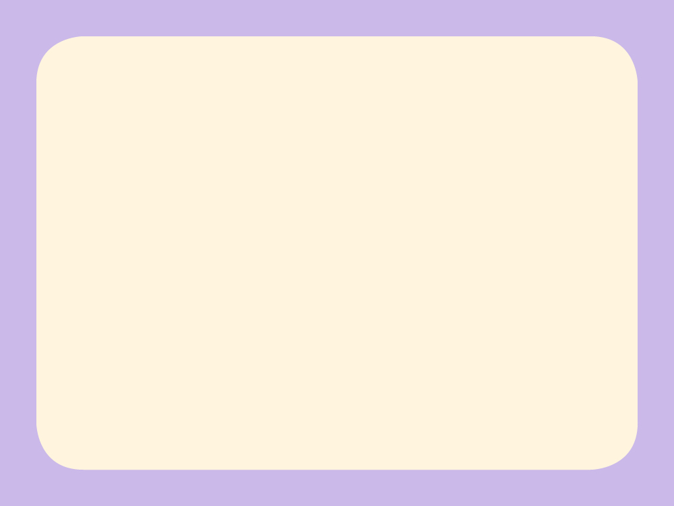
1장 Hello, JavaScript
1.1 자바스크립트를 시작하기 전에
1.2 프로그래밍 사고력 기르기

Slide 4
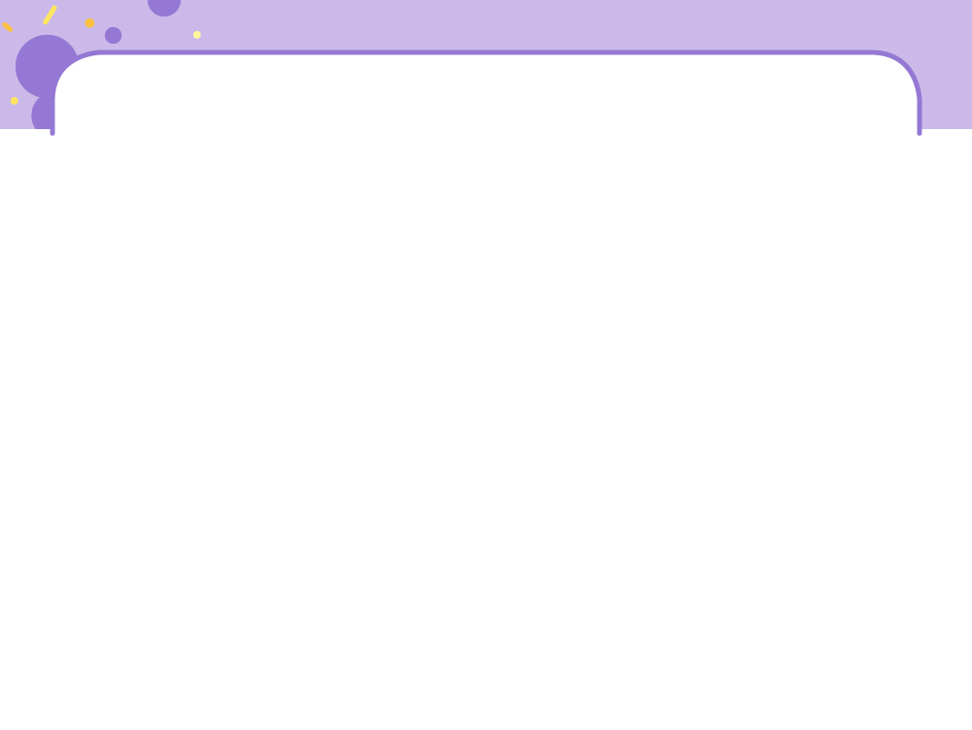
1.1 자바스크립트를 시작하기 전에
1) 자바스크립트를 배울 때 도움 되는 자료
모던 자바스크립트 튜토리얼
https://ko.javascript.info
MDN 웹 문서
https://developer.mozilla.org/ko/docs/Web/JavaScript

Slide 5
1.1 자바스크립트를 시작하기 전에
2) VS Code 설치하기
다운로드 사이트 https://code.visualstudio.com/download
운영 체제에 맞는 버전 선택 후 설치
설치가 끝나면 VS Code 실행
메뉴 한글화
왼쪽 바의 다섯 번째 메뉴인 확장(Extensions) 클릭
→ 검색창에 korean 입력
→ Korean Language Pack for Visual Studio Code 선택
→ [Install] 버튼 클릭해서 설치

Slide 6
1.1 자바스크립트를 시작하기 전에
3) 프로젝트 폴더 선택하기
자바스크립트 소스 파일(스크립트 파일)을 저장할 폴더 지정
VS Code 시작 화면 왼쪽의 [폴더 추가] 버튼 클릭 또는 상단 메뉴에서 파일 → 작업 영역 폴더 추가… 선택

Slide 7
1.1 자바스크립트를 시작하기 전에
4) 크롬 설치하기
크롬 공식 사이트에서 크롬 설치 프로그램 내려받아 설치하기
https://www.google.com/intl/ko_ALL/chrome
기본 웹 브라우저 크롬으로 변경하기
윈도 작업 표시줄의 검색창에 기본 앱 검색해 실행
→ 기본 앱에서 웹 브라우저 항목 찾기
→ Chrome 선택
→ 이제 자바스크립트 파일은 크롬에서 실행됨

Slide 8
1.1 자바스크립트를 시작하기 전에
5) 웹 브라우저 콘솔 사용법 익히기
크롬 브라우저 실행
→ 키보드에서 [F12] 키 눌러 개발자 도구 열기
→ 상단 메뉴에서 Console 탭을 클릭

Slide 9
1.1 자바스크립트를 시작하기 전에
5) 웹 브라우저 콘솔 사용법 익히기
브라우저에 ‘Hello, world!’ 출력하기
Console 탭의 >(프롬프트, prompt) 옆에 코드 입력
> console.log('Hello, world!')

Slide 10
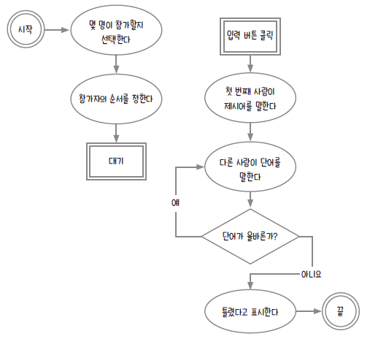
1.2 프로그래밍 사고력 기르기
1) 순서도를 그리는 방법
순서도 프로그램이 수행하는 명령에 대한 순서와 절차를 시각적으로 표현한 도표
순서도를 그대로 코드로 옮기면 프로그램은 의도한 동작을 그대로 수행

Slide 11
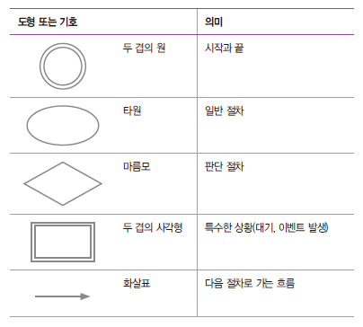
1.2 프로그래밍 사고력 기르기
순서도에서 사용하는 도형과 기호
1) 순서도를 그리는 방법

Slide 12
2장 기본 문법 배우기
2.1 코드 작성 규칙
2.2 자료형
2.3 변수
2.4 조건문
2.5 반복문
2.6 객체

Slide 13
2.1 코드 작성 규칙
1) 세미콜론
하나의 명령이 끝날 때 세미콜론을 붙여도 되고 붙이지 않아도 되나 붙이기를 권장
한 줄에 여러 명령을 넣을 때는 반드시 명령 뒤에 세미콜론을 붙여 그다음 명령과 구분
console.log('Hello, world!');
console.log('Hello, world!'); console.log('Hello, javascript!'); console.log('Hello');

Slide 14
2.1 코드 작성 규칙
2) 주석
주석(comment): 사람만 알아볼 수 있도록(컴퓨터는 무시) 설명을 작성한 부분
주석은 코드에 영향을 미치지 않음
보통 주석은 코드에 관한 자세한 설명을 작성하거나 특정 코드를 임시로 사용하지 않게 할 때 사용

Slide 15
2.1 코드 작성 규칙
2) 주석
한 줄 주석: 주석 앞에 // 넣기
코드 앞에 //를 붙이면 // 뒤로는 모두 주석
코드 뒤에 주석을 작성할 수도 있음
// Hello, comment! 출력 console.log('Hello, comment!');
// console.log('Hello, comment!');
console.log('Hello, comment!'); // Hello, comment! 출력

Slide 16
2.1 코드 작성 규칙
2) 주석
여러 줄 주석: 주석 처리하고 싶은 부분을 /*와 */로 감싸면 그 사이는 몇 줄이든 상관없이 모두 주석
코드 중간에 넣을 수도 있음. 주석을 제외한 나머지 부분 실행
/* console.log('Hello, world!'); console.log('Hello, comment!'); */
console.log('Hello, world!'); /* 여러 줄 주석 입니다 */ console.log('Hello, comment');

Slide 17
2.1 코드 작성 규칙
3) 들여쓰기
들여쓰기에 제한 없음: 보통 스페이스 2 또는 4칸, 탭 4칸
들여쓰기를 하지 않아도 실행에는 문제 없음
들여쓰기 → 코드 가독성 → 규칙적으로 들여쓰기
if (condition) { console.log('Hello, world!'); }
if (condition) { console.log('Hello, world!'); }

Slide 18
2.2 자료형
값(value): 프로그램이 조작할 수 있는 데이터
자료형(data type): 이런 값의 종류를 말함

Slide 19
2.2 자료형
1) 문자열
문자열: 프로그래밍에서 하나의 글자를 문자라고 하는데, 문자들이 하나 이상 나열된 것
문자열은 작은따옴표나 큰따옴표로 감쌈
시작과 끝이 다른 종류의 따옴표면 문제 발생
> 'Hello, world!'; < "Hello, world!"

Slide 20
2.2 자료형
1) 문자열
값이 문자열인지 확인하려면 문자열 앞에 typeof를 붙임
typeof를 연산자(operator)라고 하는데, 연산자는 어떠한 값에 특정 작업을 수행하라는 기호를 의미
> typeof "Hello, world!"; < "string"

Slide 21
2.2 자료형
1) 문자열
문자열 안에서 따옴표 사용하기(1) 문자열을 다른 종류의 따옴표로 감싸면 됨
> "문자열 안에 작은따옴표(')가 있어요"; < "문자열 안에 작은따옴표(')가 있어요"

Slide 22
2.2 자료형
1) 문자열
문자열 안에서 따옴표 사용하기(2) 따옴표를 이스케이핑함(따옴표 앞에 백슬래시 \ 붙임)
> "문자열 안에 큰따옴표(\")가 있어요"; < "문자열 안에 큰따옴표(")가 있어요" > '문자열 안에 작은따옴표(\')가 있어요'; < '문자열 안에 작은따옴표(')가 있어요'

Slide 23
2.2 자료형
1) 문자열
문자열 여러 줄로 나타내기: \n
템플릿 리터럴 사용하기: 백틱(`)으로 감싸기
> '여러 줄에 걸쳐\n표시됩니다.'; < "여러 줄에 걸쳐 표시됩니다."
> `저도 문자열입니다.`; < "저도 문자열입니다."

Slide 24
2.2 자료형
1) 문자열
문자열 합치기: + 사용하기
> '문자열이 긴 경우에는 문자열을 ' + '나눈 뒤 다시 합칩니다.'; < "문자열이 긴 경우에는 문자열을 나눈 뒤 다시 합칩니다."

Slide 25
2.2 자료형
2) 숫자
숫자: 따옴표로 감싸지 않고 그대로 적음
소수: 소수점을 사용해 표현
음수: 앞에 –를 붙여 표현
지수표기법: e 뒤에 나오는 숫자만큼 10의 거듭제곱
5e4; // 5 * 10000 = 50000 5e+4; // 5 * 10000 = 50000 5e-3; // 5 * (1/1000) = 0.005

Slide 26
2.2 자료형
2) 숫자
2진법: 숫자 앞에 0b
8진법: 숫자 앞에 0o
16진법: 숫자 앞에 0x
> 0b11; < 3
> 0o15; < 13
> 0x1c; < 28

Slide 27
2.2 자료형
2) 숫자
문자열을 정수로 바꾸기
문자열을 실수로 바꾸기
> parseInt('3.14'); < 3
> parseFloat('3.14'); < 3.14

Slide 28
2.2 자료형
2) 숫자
NaN: Not a Number(숫자가 아님)의 약어, 숫자임
> parseInt(prompt()); (대화창이 뜨면 abc 입력) < NaN
> typeof NaN; < "number"

Slide 29
2.2 자료형
2) 숫자
산술 연산자
> 1 + 2; < 3 > 6 - 10; < -4 > 3 * 4; < 12 > 6 / 4; < 1.5 > 6 % 4; < 2 > 2 ** 4; < 16

Slide 30
2.2 자료형
2) 숫자
무한 값
> 2 / 0; < Infinity > typeof Infinity; < "number" > -2 / 0; < -Infinity > Infinity - 100; < Infinity > Infinity - Infinity; < NaN > 0 / 0; < NaN

Slide 31
2.2 자료형
2) 숫자
문자와 숫자 더하기: + 연산자 사용
문자열과 다른 자료형을 더하면 다른 자료형이 문자열로 바뀐(형 변환) 후 문자열과 더해짐
> '1' + 0 < "10"

Slide 32
2.2 자료형
2) 숫자
문자와 숫자 빼기
문자열과 다른 자료형을 빼면 다른 자료형이 먼저 숫자로 바뀐(형 변환) 후 빼기를 함
> '9' - 5; < 4

Slide 33
2.2 자료형
2) 숫자
연산자 우선순위

Slide 34
2.2 자료형
2) 숫자
실수 계산 시 주의할 점: 부동소수점 문제 2진법으로 실수를 표현하면 무한 반복되는 실수가 있음 → 근삿값으로 저장 → 10진법으로 계산한 결과와 차이 발생 → 부동소수점 문제
> 0.1 + 0.2; < 0.30000000000000004

Slide 35
2.2 자료형
2) 숫자
부동소수점 문제 해결: 실수를 정수로 바꿔서 계산하고 나중에 다시 실수로 바꿈
> (0.3 * 10 - 0.1 * 10) / 10; < 0.2

Slide 36
2.2 자료형
3) 불 값
불 값: 참(ture, 1에 대응)과 거짓(false, 0에 대응)
불 값 표현: 따옴표로 감싸지 않고 true와 false 입력
> true; < true > false; < false

Slide 37
2.2 자료형
3) 불 값
비교 연산자 사용하기(1)
> 5 > 3; < true > 5 < 3; < false > 5 >= 5; < true > 5 <= 4; < false > 5 == 5; < true > 5 == 6; < false

Slide 38
2.2 자료형
3) 불 값
비교 연산자 사용하기(1)
> 5 != 5; < false > 5 != 6; < true

Slide 39
2.2 자료형
3) 불 값
비교 연산자 사용하기(2) true가 false보다 큰 값임 true는 숫자로 변환하면 1, false는 2
> true > false; < true

Slide 40
2.2 자료형
3) 불 값
비교 연산자 사용하기(3) 문자열 비교: 문자의 번호를 비교, 사전 단어 찾기와 비슷
> 'b' > 'a'; < true > 'ad' > 'ab'; < true > 'ab' > 'a'; < true

Slide 41
2.2 자료형
3) 불 값
비교 연산자 사용하기(4) 다른 자료형끼리 비교: 숫자로 형 변환 후 비교 문자열은 숫자로 바꾸면 NaN → NaN과의 비교는 false
> '3' < 5; < true
> 'abc' < 5; < false

Slide 42
2.2 자료형
3) 불 값
==와 === 차이 이해하기 == 연산자: 값이 같은지 비교
(자료형이 다르면 형 변환한 후 비교하므로 true가 출력)
> '1' == 1; < true > 1 == true; < true > 1 == '1'; < true

Slide 43
2.2 자료형
3) 불 값
==와 === 차이 이해하기 === 연산자: 자료형까지 같은지 비교
(!=과 !==도 동일함, 자료형까지 비교하려면 !== 사용)
> '1' === 1; < false > 1 === true; < false > 1 === '1'; < false

Slide 44
2.2 자료형
3) 불 값
논리 연산자 사용하기 && 연산자: 그리고 || 연산자: 또는 ! 연산자: 참을 거짓으로, 거짓을 참으로 !! 연산자: 불 값으로 형 변환

Slide 45
2.2 자료형
4) 빈 값 사용하기
undefined 반환할 결괏값이 없을 때 나옴 불 값으로 형 변환하면 false가 나옴
> console.log('Hello, undefined!'); Hello, undefined! < undefined > !!undefined; < false

Slide 46
2.2 자료형
4) 빈 값 사용하기
null 빈 값 의미, undefined와 같지 않음 불 값으로 형 변환하면 false가 나옴
> undefined == null; < true > undefined === null; < false > !!null; < false

Slide 47
2.2 자료형
4) 빈 값 사용하기
null null의 자료형: object(유명한 자바스크립트 버그) 값이 null인지 확인: === null 사용
> typeof null; < "object"

Slide 48
2.3 변수
변수: 값을 저장하고 저장한 값을 불러올 수 있게 함
선언: 변수를 만드는 행위
변수 선언 선언문: let으로 시작하는 명령 초기화: 변수를 선언함과 동시에 값을 대입하는 행위
> typeof null; < "object"

Slide 49
2.3 변수
변수와 메모리
> let total = 5000 + 8000 + 10000 + 9000; < undefined > let string = 'Hello, variable'; < undefined > string; < "Hello, variable"

Slide 50
2.3 변수
변수는 메모리 안에 저장되어 있으므로 메모리를 초기화(변수 초기화와는 다름)하면 메모리에 저장된 변수도 사라짐
변수 선언할 때 변수에 값을 대입하지 않아도 됨
이미 선언한 변수를 다시 선언하면 에러가 발생

Slide 51
2.3 변수
1) 변수명 짓기
변수명은 자세하게 짓기를 권장함
변수명 제약 특수문자는 $, _만 사용 숫자로 시작하면 안 됨 한글, 한자, 유니코드도 사용 가능 단, 예약어는 사용할 수 없음

Slide 52
2.3 변수
2) 변수의 값 수정하기
> let change = '바꿔 봐'; < undefined > change = '바꿨다'; < "바꿨다" > change; < "바꿨다"

Slide 53
2.3 변수
3) 변수 활용하기
변수를 다른 변수에 대입 가능
> let string = 'Hello, variable'; < undefined > let string2 = string; < undefined > string2; < "Hello, variable"

Slide 54
2.3 변수
3) 변수 활용하기
자기를 자신에 대입 가능
> let number = 5; < undefined > number = number + 3; < 8 > number += 3; < 8

Slide 55
2.3 변수
3) 변수 활용하기
중복되는 문자열을 변수로 만들어 중복 줄이기
console.log('엄청 긴 문자열입니다.'); console.log('엄청 긴 문자열입니다.'); console.log('엄청 긴 문자열입니다.'); let string1 = '엄청 긴 문자열입니다.'; console.log(string1); console.log(string1); console.log(string1);

Slide 56
2.3 변수
4) 상수 만들기
변수 선언 예약어: let, const, var
const: constant(상수)의 줄임말, 상수는 변하지 않는 수 실수로 값을 수정하는 일을 막기 위해 상수 사용 상수로 만들면 수정되지 않음이 보장 → 안전하게 코딩
> const value = '상수입니다.'; < undefined > value = '바꿀 수 없습니다.'; Uncaught TypeError: Assignment to constant variable.

Slide 57
2.3 변수
5) var 알아보기
var: variable(변수)의 줄임말 예전에는 많이 사용함 다소 이해하기 어려운 특성 → const, let 사용 방식 선호 선언했던 변수를 다시 선언해도 에러가 발생하지 않음
> var variable = '다시 선언할 수 있습니다.'; < undefined > variable; < "다시 선언할 수 있습니다."

Slide 58
2.4 조건문
조건문: 주어진 조건에 따라 코드를 실행하거나 하지 않는 문 조건식이 참이면 내부의 실행이 실행(거짓이면 실행되지 않음) 실행문이 둘 이상: 실행문을 중괄호로 감쌈
if (조건식) { 실행문1; 실행문2; 실행문3; }

Slide 59
2.4 조건문
조건식에 변수를 넣어도 됨
> let condition = true; if (condition) { console.log('Hello, if!’); } Hello, if!

Slide 60
2.4 조건문
조건식에 값을 직접 넣어도 됨
> if (0) { console.log(‘Hello, if!’); } (표시되지 않음)

Slide 61
2.4 조건문
중괄호 안에서 여러 개의 실행문을 실행할 수 있음 조건식이 참인 값이면 실행문은 위에서 아래로 차례대로 실행
> if (true) { console.log('Hello, if!’); console.log('Hello, again!’); } Hello, if! Hello, again!

Slide 62
2.4 조건문
조건문으로 변수의 값을 바꿀 수 있음
> let value = '사과’; let condition = true; if (condition) { value = ‘바나나’; } console.log(value); 바나나

Slide 63
2.4 조건문
1) else를 사용해 두 방향으로 분기하기
> if (false) { console.log('Hello, if!’); } else { console.log('Hello, else!’); } Hello, else!

Slide 64
2.4 조건문
2) elseif를 사용해 여러 방향으로 분기하기

Slide 65
2.4 조건문
3) 중첩 if 문 사용하기
조건문도 문이므로 중괄호 안에 넣을 수 있음
> let first = true; let second = false; if (first) { console.log('첫 번째 조건 충족!’); if (second) { console.log('두 번째 조건도 충족!’); } else { console.log('두 번째 조건은 불충족!’); } } else { console.log('첫 번째 조건 불충족!’); } 첫 번째 조건 충족! 두 번째 조건은 불충족!

Slide 66
2.4 조건문
4) switch 문으로 분기하기
switch 문에는 조건식 2개가 사용됨 switch 옆 소괄호 조건식의 값이 case의 비교 조건식 값과 일치(===)하면 해당 실행문이 실행
보통 조건식에 변수를 넣고, 비교 조건식에는 변수와 비교할 값을 넣음

Slide 67
2.4 조건문
4) switch 문으로 분기하기
case를 여러 번 사용해 여러 방향으로 분기
> let value = 'B’; switch (value) { case 'A’: console.log('A’); case 'B’: console.log('B’); case 'C’: console.log('C’); } B C

Slide 68
2.4 조건문
4) switch 문으로 분기하기
break 문을 이용해 수동으로 case에서 빠져 나오기
> let value = 'B’; switch (value) { case 'A’: console.log('A’); break; case 'B’: console.log('B’); break; case 'C’: console.log('C’); break; } B

Slide 69
2.4 조건문
4) switch 문으로 분기하기
어떠한 case에도 일치하지 않을 때 실행: default 사용
> let value = 'F’; switch (value) { case 'A’: console.log('A’); break; case 'B’: console.log('B’); break; case 'C’: console.log('C’); break; default: console.log('아무것도 일치하지 않음’); } 아무것도 일치하지 않음

Slide 70
2.4 조건문
5) 조건부 연산자 사용하기
조건부 연산자는 문이 아니라 식이므로 결괏값이 나옴
조건부 연산은 조건에 따라 달라지는 값을 변수에 대입할 때 사용함
조건부 연산도 if 문으로 변경할 수 있음
조건부 연산도 중첩해서 사용할 수 있음
> 5 > 0 ? '참입니다' : '거짓입니다'; < "참입니다"

Slide 71
2.4 조건문
5) 조건부 연산자 사용하기
중첩된 조건부 연산 순서

Slide 72
2.5 반복문
1) while 문으로 Hello, while! 100번 출력하기

Slide 73
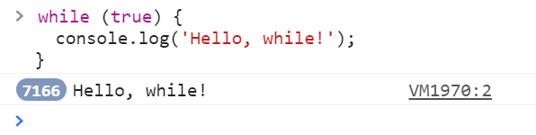
2.5 반복문
1) while 문으로 Hello, while! 100번 출력하기
무한 반복되는 상황 조건식이 참이므로 무한히 실행 → 웹 브라우저가 멈춤 → 웹 브라우저 강제 종료 → 프로그래밍할 때는 무한 반복 상황 방지

Slide 74
2.5 반복문
1) while 문으로 Hello, while! 100번 출력하기
무한 반복 방지하려면 조건식 사용
> let i = 1; while (i <= 100) { console.log('Hello, while!’); i++; } (100) Hello, while! < 100

Slide 75
2.5 반복문
1) while 문으로 Hello, while! 100번 출력하기
무한 반복 방지하려면 조건식 사용

Slide 76
2.5 반복문
2) for 문으로 반복해서 출력하기
> for (let i = 0; i < 100; i++) { console.log('Hello, for!’); } (100) Hello, for!

Slide 77
2.5 반복문
2) for 문으로 반복해서 출력하기
for 문 실행 순서
while 문과 for 문 비교

Slide 78
2.5 반복문
3) 1부터 100까지 출력하기
> let i = 0; while (i < 100) { console.log(i + 1); i++; } 1 2 3 ... 100 < 99

Slide 79
2.5 반복문
4) break 문으로 반복문 멈추기
i가 5가 되면 반복문은 종료, 따라서 무한히 반복 실행되지 않음
> let i = 0; while (true) { if (i === 5) break; i++; } console.log(i); 5

Slide 80
2.5 반복문
5) continue 문으로 코드 실행 건너뛰기
> let i = 0; while (i < 10) { i++; if (i % 2 === 0) { continue; } console.log(i); } 1 3 5 7 9
i가 홀수일 때 i를 콘솔에 출력하는 코드
continue 문이 실행되면 그 뒤의 실행문은 실행되지 않으므로 짝수일 때만 continue 문이 실행

Slide 81
2.5 반복문
6) 중첩 반복문 사용하기
> for (let i = 0; i < 10; i++) { for (let j = 0; j < 10; j++) { console.log(i, j); } } 0 0 0 1 0 2 0 3 ... 9 7 9 8 9 9

Slide 82
2.5 반복문
6) 중첩 반복문 사용하기
반복문의 실행 순서

Slide 83
2.5 반복문
6) 중첩 반복문 사용하기
삼중 반복문
> for (let i = 0; i < 5; i++) { if (i % 2 === 0) continue; for (let j = 0; j < 5; j++) { if (j % 2 === 0) continue; for (let k = 0; k < 5; k++) { if (k % 2 === 0) continue; console.log(i, j, k); } } } 1 1 1 1 1 3 1 3 1 1 3 3 3 1 1 3 1 3 3 3 1 3 3 3

Slide 84
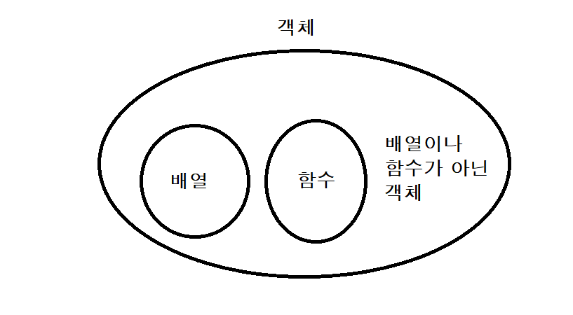
2.6 객체
객체: 자료형의 일정으로 다양한 값을 모아 둔 값
객체의 유형

Slide 85
2.6 객체
1) 배열
다양한 값을 나열해 보면
배열을 사용해 값들을 하나로 묶으면 배열을 만들려면 대괄호([])로 값을 감싸고 쉼표로 구분함
const apple = '사과'; const orange = '오렌지'; const pear = '배'; const strawberry = '딸기';
const fruits = ['사과', '오렌지', '배', '딸기'];

Slide 86
2.6 객체
1) 배열
배열 내부의 값 불러오기 배열 이름 뒤에 불러오고 싶은 값의 자릿수(인덱스)를 적음 자릿수는 0부터 시작
> const fruits = ['사과', '오렌지', '배', '딸기’]; console.log(fruits[0]); console.log(fruits[1]); console.log(fruits[2]); console.log(fruits[3]); 사과 오렌지 배 딸기

Slide 87
2.6 객체
1) 배열
배열 안에는 다른 배열이나 변수를 넣을 수 있음 배열 arrayOfArray: 배열 내부에 배열이 있음, 이차원 배열
const arrayOfArray = [[1, 2, 3], [4, 5]]; arrayOfArray[0]; // [1, 2, 3] const a = 10; const b = 20; const variableArray = [a, b, 30]; variableArray[1]; // 20 (b의 값)

Slide 88
2.6 객체
1) 배열
배열은 내부의 값 중복 가능, 아무 값 없이 만들 수 있음 요소: 배열 내부의 값
const everything = ['사과', 1, undefined, true, '배열', null]; const duplicated = ['가', '가', '가', '가', '가']; const empty = [];

Slide 89
2.6 객체
1) 배열
배열의 요소 개수 구하기: 배열 이름 뒤에 .length 빈 값도 요소 개수 셀 때 포함됨
> const everything = ['사과', 1, undefined, true, '배열', null]; console.log(everything.length); 6

Slide 90
2.6 객체
1) 배열
배열에 요소 추가하기: 원하는 배열의 인덱스에 값을 대입함
> const target = ['a', 'b', 'c', 'd', 'e’]; target[5] = 'f’; console.log(target); (6) ["a", "b", "c", "d", "e", "f"];

Slide 91
2.6 객체
1) 배열
배열 맨 앞에 요소 추가하기: unshift
배열 맨 뒤에 요소 추가하기: push
> const target = ['나', '다', '라', '마', '바’]; target.unshift('가’); console.log(target); (6) ["가", "나", "다", "라", "마", "바"]
> const target = ['가', '나', '다', '라', '마’]; target.push('바’); console.log(target); (6) ["가", "나", "다", "라", "마", "바"]

Slide 92
2.6 객체
1) 배열
배열의 요소 수정하기: 원하는 인덱스에 바꿀 값 대입
> const target = ['가', '나', '다', '라', '마’]; target[3] = '카’; console.log(target); (5) ["가", "나", "다", "카", "마"]

Slide 93
2.6 객체
1) 배열
배열의 요소 제거하기 마지막 요소 제거: pop
> const target = ['가', '나', '다', '라', '마’]; target.pop(); console.log(target); (4) ["가", "나", "다", "라"]

Slide 94
2.6 객체
1) 배열
배열의 요소 제거하기 첫 번째 요소 제거: shift
> const target = ['가', '나', '다', '라', '마’]; target.shift(); console.log(target); (4) ["나", "다", "라", "마"]

Slide 95
2.6 객체
1) 배열
배열의 요소 제거하기 중간 요소 제거: slice slice(시작인덱스, 제거할요소의개수) slice(숫자값하나): 해당 인덱스부터 끝까지 모든 요소 제거
> const target = ['가', '나', '다', '라', '마']; target.splice(1, 1); console.log(target); (4) ["가", "다", "라", "마"]

Slide 96
2.6 객체
1) 배열
배열에서 요소 찾기 일종의 검색 기능: includes
주어진 값이 있으면 true, 없으면 false
> const target = ['가', '나', '다', '라', '마’]; const result = target.includes('다’); const result2 = target.includes('카’); console.log(result); console.log(result2); true false

Slide 97
2.6 객체
1) 배열
배열에서 요소 찾기
indexOf: 앞에서부터 주어진 값이 있는지 찾음 lastIndexOf: 뒤에서부터 찾음
> const target = ['라', '나', '다', '라', '다’]; const result = target.indexOf('다’); const result2 = target.lastIndexOf('라’); const result3 = target.indexOf('가’); console.log(result); console.log(result2); console.log(result3); 2 3 -1

Slide 98
2.6 객체
1) 배열
배열 반복하기: while 문
> const target = ['가', '나', '다', '라', '마’]; let i = 0; while (i < target.length) { console.log(target[i]); i++; } 가 나 다 라 마 4

Slide 99
2.6 객체
1) 배열
배열 반복하기: for 문
> const target = ['가', '나', '다', '라', '마’]; for (let i = 0; i < target.length; i++) { console.log(target[i]); } 가 나 다 라 마

Slide 100
2.6 객체
2) 함수
특정 작업을 수행하는 코드
작성 function 예약어 사용 화살표(=>) 사용: 화살표 함수

Slide 101
2.6 객체
2) 함수
함수 이름 상수 또는 변수의 이름이 함수의 이름이 됨
함수 선언문: function 키워드 뒤에 함수 이름을 넣는 방식
함수 표현식: 상수나 변수에 대입하는 방식
function a() {} const b = function() {}; const c = () => {};

Slide 102
2.6 객체
2) 함수
함수 호출 함수 a를 선언한 후 a 뒤에 ()를 붙이면 함수가 실행됨
> function a() {} a(); (없음)

Slide 103
2.6 객체
2) 함수
함수 안에 실행문 넣기: 중괄호
> function a() { console.log('Hello’); console.log('Function’); } a(); Hello Function

Slide 104
2.6 객체
2) 함수
함수의 장점 재사용하기가 쉬움 코드의 양을 줄일 수 있음
> function a() { console.log('Hello'); console.log('Function'); } a(); a(); a(); Hello Function Hello Function Hello Function

Slide 105
2.6 객체
2) 함수
return 이해하기 함수를 호출하면 항상 결괏값 나옴 결괏값은 기본값으로 undefined가 나옴 이 값을 반환값이라 함
> function a() {} < undefined > a(); < undefined

Slide 106
2.6 객체
2) 함수
return 이해하기 반환값을 직접 정할 수 있음, return 문 추가
> function a() { return 10; } < undefined > a(); < 10

Slide 107
2.6 객체
2) 함수
return 이해하기 반환값도 값이므로 다른 식이나 문에 넣어 사용 가능
> function a() { return 10; } console.log(a()); 10

Slide 108
2.6 객체
2) 함수
return 이해하기 함수의 반환값을 상수나 변수에 대입 가능
> function a() { return 10; } const b = a(); console.log(b); 10

Slide 109
2.6 객체
2) 함수
return 이해하기 returen 문의 또다른 기능: 함수의 실행을 중지
> function a() { console.log('Hello’); return; console.log('Return’); } a(); Hello

Slide 110
2.6 객체
2) 함수
매개변수와 인수 사용하기 인수(argument): 함수 호출 시 넣는 값 매개변수(parameter): 함수 선언 시 사용한 변수

Slide 111
2.6 객체
2) 함수
매개변수와 인수 사용하기 함수는 여러 개의 인수와 매개변수를 가짐 매개변수와 인수의 개수가 일치하지 않아도 됨

Slide 112
2.6 객체
2) 함수
다른 변수 사용하기 함수 안에서 변수나 상수 선언 가능 함수 바깥에 위치한 변수나 상수를 사용 가능
> function minus1(x, y) { const a = 100; return (x - y) * a; } console.log(minus1(5, 3)); 200

Slide 113
2.6 객체
2) 함수
다른 변수 사용하기 실행 결과는 같지만 코드가 다름 상수 a가 함수를 선언하기 전에 이미 선언됨
> const a = 100; function minus2(x, y) { return (x - y) * a; } console.log(minus2(5, 3)); 200

Slide 114
2.6 객체
2) 함수
다른 변수 사용하기 함수는 자신의 매개변수나 내부에 선언한 상수나 변수가 아니더라도다른 상수와 변수에 접근할 수 있음 minus1 함수처럼 자신의 매개변수나 내부 변수(또는 상수)만 사용하는 함수를 순수 함수라고 함 minus2 함수는 외부 변수(또는 상수)에 접근하고 있으므로 순수 함수가 아님.

Slide 115
2.6 객체
3) 객체 리터럴
객체는 여러 개의 변수를 하나의 변수로 묶을 때 사용함
변수를 선언해 정보들을 { } 안에 묶음
속성: 객체 내부의 값(name 같은 정보들)으로 속성 이름(name)과 속성 값(‘조현영’)으로 구성
객체 리터럴: { } 사용해 객체를 표현한 것
const zerocho = { name: '조현영’, year: 1994, month: 8, date: 12, gender: 'M', };

Slide 116
2.6 객체
3) 객체 리터럴
객체 형식
속성이 여러 개: 쉼표로 구분

Slide 117
2.6 객체
3) 객체 리터럴
객체 속성 접근 속성 이름: 문자열이어야 함 속성 값: 모든 값 가능 객체의 속성 이름을 통해 속성 값에 접근함

Slide 118
2.6 객체
3) 객체 리터럴
> const zerocho = { name: '조현영', year: 1994, month: 8, date: 12, gender: 'M', }; console.log(zerocho.name); console.log(zerocho['name’]); console.log(zerocho.date); console.log(zerocho['date’]); 조현영 조현영 12 12
객체 속성 접근 온점(.) 사용: 변수.속성 [ ] 사용: 변수[속성], [ ] 내부는 문자열

Slide 119
2.6 객체
3) 객체 리터럴
객체 속성 수정하기 변수.속성 = 값;
객체 속성 제거하기 delete 변수.속성;
> zerocho.gender = 'F’; console.log(zerocho.gender); F
> delete zerocho.gender; console.log(zerocho.gender); Undefined

Slide 120
2.6 객체
3) 객체 리터럴
메서드 이해하기 객체의 속성 값으로 함수가 들어가면 이 속성을 메서드(method)라고 함 log는 debug 객체의 메서드
const debug = { log: function(value) { console.log(value); }, }; debug.log('Hello, Method');

Slide 121
2.6 객체
3) 객체 리터럴
객체 간 비교하기 객체 간 비교 연산 객체가 아닌 숫자, 문자열, 불 값, null, undefined는 모두 true 반환
> {} === {} false
'str' === 'str'; 123 === 123; false === false; null === null; undefined === undefined;

Slide 122
2.6 객체
3) 객체 리터럴
객체 간 비교하기 객체는 모양이 같아도 생성할 때마다 새로운 객체가 생성됨 같은 객체인지 비교: 기존 객체를 변수에 저장해 두어야 함
> const a = { name: 'zerocho' }; const array = [1, 2, a]; console.log(a === array[2]); true

Slide 123
2.6 객체
3) 객체 리터럴
참조와 복사 객체의 속성 값을 바꾸면 변수 a와 b 모두 바뀜 이때 변수 a와 b가 같은 객체를 참조하고 있다고 표현함 a와 b 그리고 객체 간에 참조 관계가 있다고 표현함
> const a = { name: 'zerocho' }; const b = a; a.name = 'hero'; console.log(b.name); hero

Slide 124
2.6 객체
3) 객체 리터럴
참조와 복사 a를 바꿨는데도 b는 영향을 받지 않음 객체가 아닌 값을 변수에 저장하면 참조 관계가 생기지 않음 참조가 생기지 않는 상황을 복사(copy)라 함 객체를 변수에 담으면 참조 관계가 생김
> let a = 'zerocho'; let b = a; a = 'hero'; console.log(b); Zerocho

Slide 125
Part 2
만들면서 배우는
자바스크립트

Slide 126
3장 DOM 객체 다루기_끝말잇기 게임
3.1 순서도 그리기
3.2 HTML 화면 만들기
3.3 값 입력받아 변수에 저장하기
3.4 HTML 태그 선택하기
3.5 태그에 이벤트 달기
3.6 첫 단어를 입력한 사람인지 판단하기
3.7 올바른 단어인지 판단하기
3.6 틀렸을 때 오류 표시하기
3.7 순서도 최적화하기

Slide 127
3.1 순서도 그리기
1) 끝말잇기 게임의 절차
하나의 명령이 끝날 때 세미콜론을 붙여도 되고 붙이지 않아도 되나 붙이기를 권장
한 줄에 여러 명령을 넣을 때는 반드시 명령 뒤에 세미콜론을 붙여 그다음 명령과 구분
console.log('Hello, world!');
console.log('Hello, world!'); console.log('Hello, javascript!'); console.log('Hello');

Slide 128
3.1 순서도 그리기
1) 끝말잇기 게임의 절차
머릿속에 떠오는 대로… → 참가자 수는 항상 3명?

Slide 129
3.1 순서도 그리기
1) 끝말잇기 게임의 절차
4명의 참가자

Slide 130
3.1 순서도 그리기
2) 프로그램의 절차를 만들 때 원칙
1. 프로그램 절차의 개수는 정해져 있어야 한다.
2. 각 절차는 항상 같은 내용이어야 한다.
3. 모든 가능성을 고려해야 한다.
4. 예시는 절차를 검증하는 데 사용한다.

Slide 131
3.1 순서도 그리기
3) 끝말잇기 게임의 절차 수정
앞의 원칙에 따라 절차를 재작성하면
1. 게임에 몇 명이 참가할지를 선택한다.
2. 참가자 순서를 정한다(편의상 숫자로 한다).
3. 첫 번째 사람이 어떤 단어를 말한다.
4. 다음 사람이 어떤 단어를 말한다.
5. 절차 4에서 말한 단어가 올바른지 판단한다.
6. 올바르다면 그다음 사람이 어떤 단어를 말한다.
7. 올바르지 않다면 틀렸다고 표시한다.
8. 게임을 계속 진행한다.

Slide 132
3.1 순서도 그리기
3) 끝말잇기 게임의 절차 수정
예시를 들어 검증해 보면 → 절차 7에서 틀렸으므로 게임이 중단되거나 새로 시작되어야 하는데 계속 게임을 진행? 절차 8이 뭔가 이상함

Slide 133
3.1 순서도 그리기
3) 끝말잇기 게임의 절차 수정
예시를 들어 검증해 보면 → 절차 5 다음에 절차 6이 나오지 않고 절차 7이 나옴

Slide 134
3.1 순서도 그리기
3) 끝말잇기 게임의 절차 수정
예시를 들어 검증해 보면 → 절차 5(분기점)의 판단 결과에 따라 절차 6, 7로 갈라짐

Slide 135
3.1 순서도 그리기
3) 끝말잇기 게임의 절차 수정
순서로로 그려 보면
일반적인 절차: 타원형
판단 요구 절차: 마름모
시작/끝: 두 겹의 원

Slide 136
3.2 HTML 화면 만들기
1) 개요
순서로만 제대로 만들면 이미 프로그램을 90% 완성한 것
(우리가 만들) 웹 게임의 특성 브라우저에 구동: 자바스크립트, HTML, CSS HTML: 화면 요소(입력창, 버튼, 글자 등) CSS: 요소의 디자인 자바스크립트: 프로그램의 작동

Slide 137
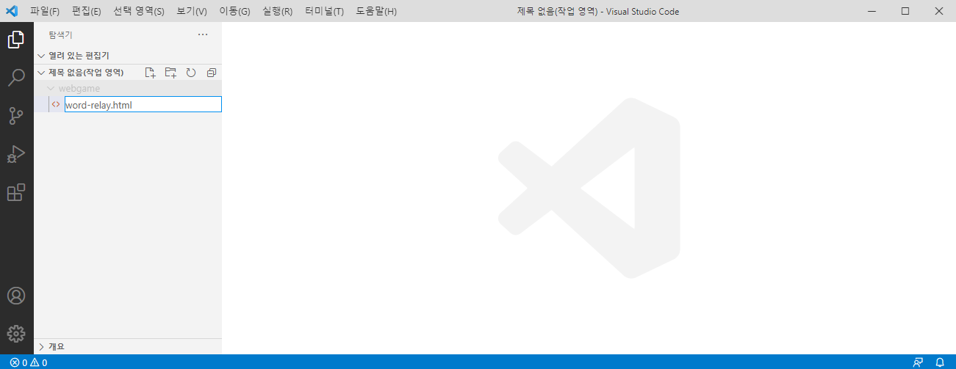
3.2 HTML 화면 만들기
2) 프로그래밍의 시작
VS Code 실행 → word-relay.html 파일 생성
word-relay.html 파일에 HTML 코드 입력(입력 후 저장)

Slide 138
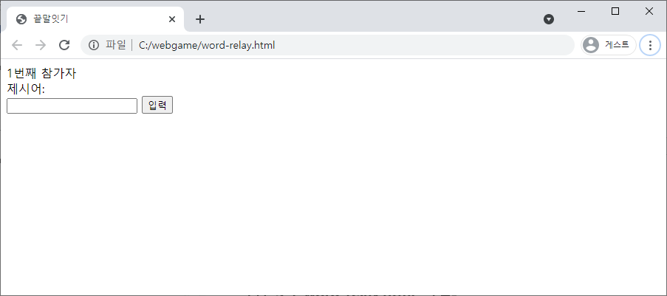
3.2 HTML 화면 만들기
2) 프로그래밍의 시작
word-relay.html 파일 실행

Slide 139
3.3 값 입력받아 변수에 저장하기
1) 몇 명이 참가할지 선택하기: prompt 함수
prompt 함수
<script> prompt('몇 명이 참가하나요?'); </script>

Slide 140
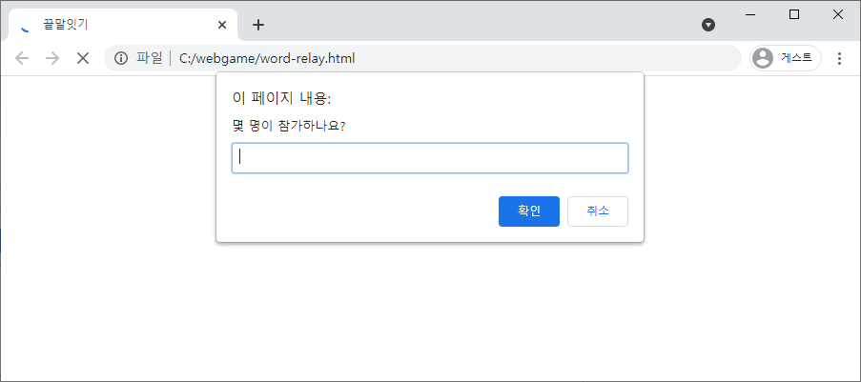
3.3 값 입력받아 변수에 저장하기
1) 몇 명이 참가할지 선택하기: prompt 함수
HTML 파일 저장 → 실행 → 입력창에 ‘3’ 입력

Slide 141
3.3 값 입력받아 변수에 저장하기
2) 입력받은 값 저장하기
console.log: 값이 변수에 제대로 저장되었는지 확인함
prompt 함수를 사용하면 브라우저에서 대화 상자가 뜸
<script> const number = prompt('몇 명이 참가하나요?’); console.log('number', number); </script>

Slide 142
3.3 값 입력받아 변수에 저장하기
3) 입력받은 값의 자료형 확인하기
콘솔 창에서 확인해 보면 문자열임
prompt 함수로 입력받은 값은 모두 문자열
문자열인 숫자로 변환해야 함
<script> const number = prompt('몇 명이 참가하나요?’); console.log(typeof number); </script>

Slide 143
3.3 값 입력받아 변수에 저장하기
4) 입력받은 값의 자료형 변환하기
<script> const number = prompt('몇 명이 참가하나요?’); const realNumber = Number(number); console.log(typeof realNumber); </script>

Slide 144
3.4 HTML 태그 선택하기
1) 입력창(input 태그)로 입력받기
자바스크립트에서 이 입력창을 가져와야 함
자바스크립트에서 HTML 태그를 가져오는 것을 선택한다고 함
선택 방법 선택자: HTML 태그를 선택할 수 있게 도와주는 문자열

Slide 145
3.4 HTML 태그 선택하기
1) 입력창(input 태그)로 입력받기
script 태그 내부를 다음과 같이 수정 태그를 저장하는 변수명이 $로 시작하도록 규칙 정함
<script> const $input = document.querySelector('input’); console.log($input); </script>

Slide 146
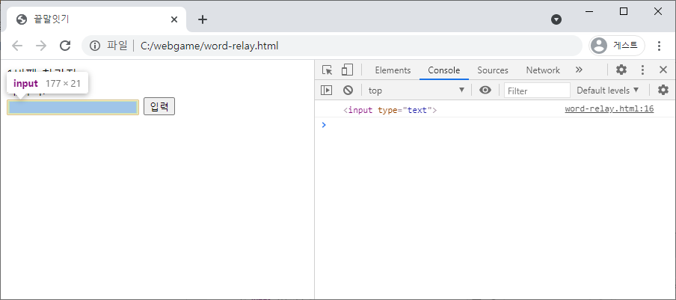
3.4 HTML 태그 선택하기
1) 입력창(input 태그)로 입력받기
선택자에 input 태그를 넣은 결과

Slide 147
3.4 HTML 태그 선택하기
2) button 태그 선택하기
<script> const $button = document.querySelector('button’); console.log($button); </script>

Slide 148
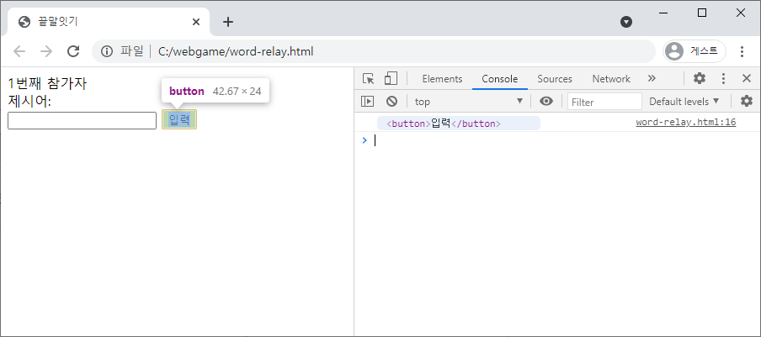
3.4 HTML 태그 선택하기
2) button 태그 선택하기
선택자에 button 태그를 넣은 결과

Slide 149
3.4 HTML 태그 선택하기
3) 모든 태그 선택하기
<body> <div><span id="order">1</span>번째 참가자</div> <div>제시어: <span id="word"></span></div> <input type="text"> <button>입력</button> <button>버튼2</button> <button>버튼3</button> <script> const $$buttons = document.querySelectorAll('button’); console.log($$buttons); </script> </body>

Slide 150
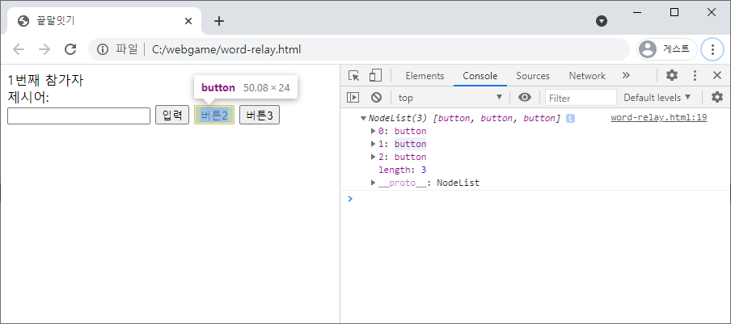
3.4 HTML 태그 선택하기
3) 모든 태그 선택하기
document.querySelectorAll 함수 사용 결과

Slide 151
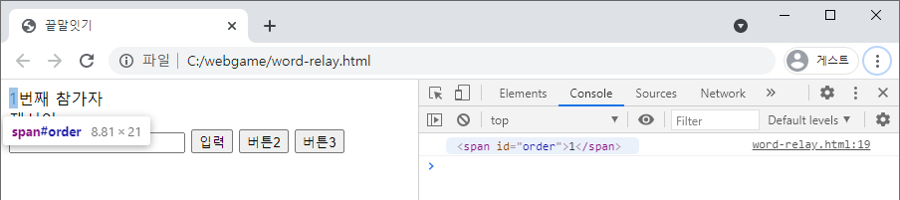
3.4 HTML 태그 선택하기
4) 특정 태그 선택하기
형식과 사용 결과 id 속성 값을 선택자로 사용한 결과

Slide 152
3.4 HTML 태그 선택하기
5) 태그 동시에 선택하기
<body> <div><span id="order">1</span>번째 참가자</div> <div>제시어: <span id="word"></span></div> <input type="text"> <button>입력</button> <button class="hello">버튼2</button> <button class="hello">버튼3</button> <script> const $buttons = document.querySelectorAll('.hello’); console.log($buttons); </script> </body>

Slide 153
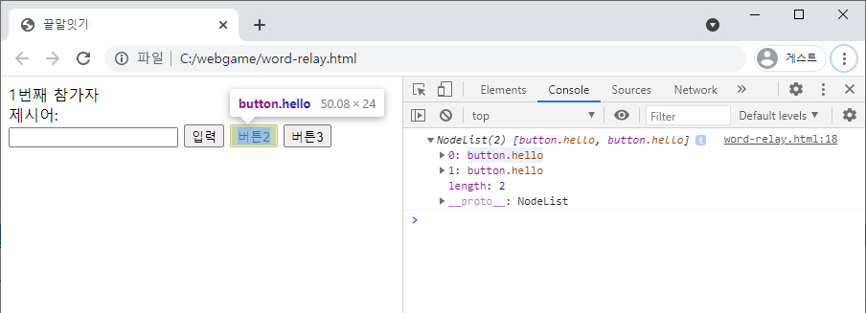
3.4 HTML 태그 선택하기
5) 태그 동시에 선택하기
형식과 사용 결과

Slide 154
3.4 HTML 태그 선택하기
6) 태그 안에 들어 있는 다른 태그

Slide 155
3.5 태그에 이벤트 달기
1) 이벤트와 이벤트 리스너
사용자와 태그와 상호 작용할 때 이벤트 발생 input 태그에 글자 입력: input 이벤트 발생 자바스크립트는 이벤트를 자동으로 감지 못함
이벤트 리스너: 자바스크립트가 HTML에서 발생하는 이벤트를 감지할 수 있게 함

Slide 156
3.5 태그에 이벤트 달기
2) 이벤트 발생 시 실행할 함수 작성 및 태그 연결하기
addEventListener 함수
<script> const onClickButton = () => { console.log('버튼 클릭'); }; const $button = document.querySelector('button’); $button.addEventListener('click', onClickButton); </script>

Slide 157
3.5 태그에 이벤트 달기
2) 이벤트 발생 시 실행할 함수 작성 및 태그 연결하기
onClickButton 같은 함수: 콜백(callback) 함수 콜백 함수: 특정 작업 실행 후 추가로 실행되는 함수
<script> const onClickButton = () => { console.log('버튼 클릭'); }; const $button = document.querySelector('button’); $button.addEventListener('click', onClickButton); </script>

Slide 158
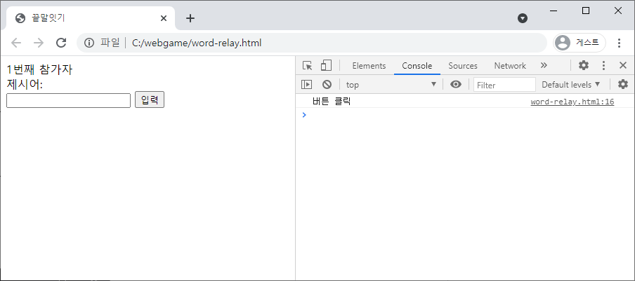
3.5 태그에 이벤트 달기
2) 이벤트 발생 시 실행할 함수 작성 및 태그 연결하기
버튼 클릭 이벤트 실행 결과

Slide 159
3.5 태그에 이벤트 달기
3) input 태그와 input 이벤트 연결하기
<script> const onClickButton = () => { console.log('버튼 클릭'); }; const $button = document.querySelector('button’); $button.addEventListener('click', onClickButton); const onInput = (event) => { console.log('글자 입력', event.target.value); }; const $input = document.querySelector('input'); $input.addEventListener('input', onInput); </script>

Slide 160
3.6 첫 단어를 입력한 사람인지 판단하기
1) 코드를 순서도대로 보기 좋게 정렬하기
<script> const number = Number(prompt('몇 명이 참가하나요?')); const $button = document.querySelector('button’); const $input = document.querySelector('input’); const onClickButton = () => { }; const onInput = (event) => { }; $button.addEventListener('click', onClickButton); $input.addEventListener('input', onInput); </script>

Slide 161
3.6 첫 단어를 입력한 사람인지 판단하기
2) 기존 순서도
절차 2와 3 사이에는 시간 필요: 참가자가 단어를 입력하는 데 걸리는 시간
참가자가 단어를 입력하지 않으면 영원히 절차 3은 수행되지 않음
사용자가 이밴트를 발생시키지 않으면 다음 절차로 넘어가지 않음
이럴 때는 순서도를 한 번 끊어 주는 것이 좋음

Slide 162
3.6 첫 단어를 입력한 사람인지 판단하기
3) 순서도 수정하기
사용자의 단어 입력 및 입력 버튼 클릭: 오른쪽 부분 실행
첫 단어를 입력한 참가자인지를 판단: 순서도에서 타원이 아니라 마름모를 써야 함
입력 버튼을 클릭한 사람이 첫 단어를 입력한 참가자인지 판단

Slide 163
3.6 첫 단어를 입력한 사람인지 판단하기
3) 순서도 수정하기
판단하려 했던 ‘첫 번째 참가자인가?’라는 절차는 ‘제시어가 비어 있는가?’로 바꿔도 됨
제시어가 비어 있다면 아직 아무도 단어를 입력하지 않았다는 것이고, 이는 값을 입력하는 사람이 첫 번째 참가자라는 의미임

Slide 164
3.6 첫 단어를 입력한 사람인지 판단하기
3) 순서도 수정하기

Slide 165
3.6 첫 단어를 입력한 사람인지 판단하기
3) 순서도 수정하기
<script> const number = Number(prompt('몇 명이 참가하나요?')); const $button = document.querySelector('button’); const $input = document.querySelector('input’); let word; // 제시어 const onClickButton = () => { if (!word) { // 제시어가 비어 있는가? // 비어 있다. } else { // 비어 있지 않다. } }; const onInput = (event) => { console.log('글자 입력', event.target.value); }; $button.addEventListener('click', onClickButton); $input.addEventListener('input', onInput); </script>

Slide 166
3.6 첫 단어를 입력한 사람인지 판단하기
3) 순서도 수정하기
‘입력된 단어가 제시어가 된다’를 코딩하려면 참가자가 입력한 단어를 저장해야 함 → 변수 필요
이 변수는 newWord로 선언하고 입력한 단어를 input 이벤트 안에서 newWord 변수에 저장하면 됨

Slide 167
3.6 첫 단어를 입력한 사람인지 판단하기
3) 순서도 수정하기

Slide 168
3.6 첫 단어를 입력한 사람인지 판단하기
3) 순서도 수정하기
<script> const number = Number(prompt('몇 명이 참가하나요?')); const $button = document.querySelector('button’); const $input = document.querySelector('input’); const $word = document.querySelector('#word’); let word; // 제시어 let newWord; // 현재 단어 const onClickButton = () => { if (!word) { // 제시어가 비어 있는가? word = newWord; // 입력한 단어가 제시어가 된다. $word.textContent = word; // 화면에 제시어 표시 } else { // 비어 있지 않다. } }; const onInput = (event) => { newWord = event.target.value; // 입력하는 단어를 현재 단어로 };

Slide 169
3.6 첫 단어를 입력한 사람인지 판단하기
3) 순서도 수정하기
$word.textContent: 태그 내부 값을 얻거나 수정할 때 사용
$button.addEventListener('click', onClickButton); $input.addEventListener('input', onInput); </script>

Slide 170
3.7 올바른 단어인지 판단하기
1) 제시어의 끝 끝자와 현재 단어의 첫 글자 비교하기
문자열의 각 문자 분리
문자열의 길이 구하기
word의 마지막 문자: word[word.length-1]

Slide 171
3.7 올바른 단어인지 판단하기
1) 제시어의 끝 끝자와 현재 단어의 첫 글자 비교하기
word[word.length - 1] === newWord[0]으로 비교
<script> … const onClickButton = () => { if (!word) { // 제시어가 비어 있는가? word = newWord; // 입력한 단어가 제시어가 된다. $word.textContent = word; // 화면에 제시어 표시 } else { // 비어 있지 않다. if (word[word.length - 1] === newWord[0]) { // 입력한 단어가 올바른가? // 올바르다. word = newWord; // 현재 단어를 제시어에 저장한다. $word.textContent = word; // 화면에 제시어 표시 } else { // 올바르지 않다. } } };

Slide 172
3.7 올바른 단어인지 판단하기
2) 다음 사람에게 순서 넘기기
number 변수: 참가자가 몇 명인지 저장
#order 태그 안: 몇 번째 참가자인지 순서가 나옴
3명의 참가자, number는 3
현재 순서가 1이라면(#order 내부 값이 1) 여기에 1을 더한 값은 2로 number보다 작음: 현재 순서에 1을 더한 값 2를 다음 순서로 설정
현재 순서가 3이라면(#order 내부 값이 3) 여기에 1을 더한 값은 4로 number보다 큼: 다음 순서가 1로 다시 돌아감

Slide 173
3.8 틀렸을 때 오류 표시하기
1) 현재 순서도

Slide 174
3.8 틀렸을 때 오류 표시하기
2) alert 함수로 틀렸음을 알려주기
<script> const number = Number(prompt('몇 명이 참가하나요?')); const $button = document.querySelector('button’); … const onClickButton = () => { if (!word) { // 제시어가 비어 있는가? … } } else { // 비어 있지 않다. if (word[word.length - 1] === newWord[0]) { // 입력한 단어가 올바른가? … } else { // 올바르지 않다. alert('올바르지 않은 단어입니다!’); } } }; … </script>

Slide 175
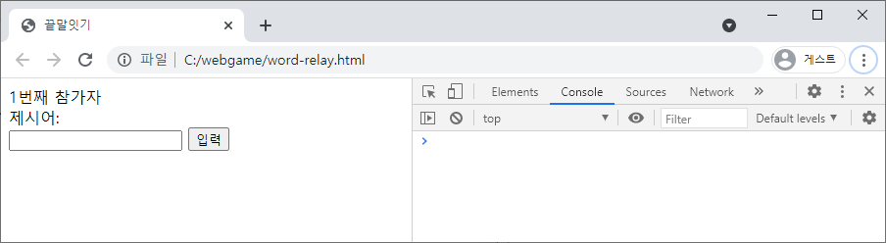
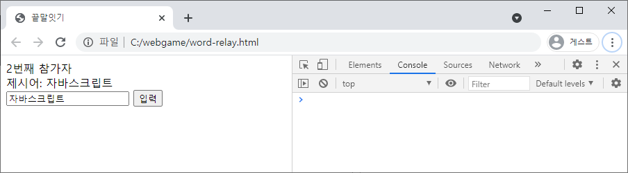
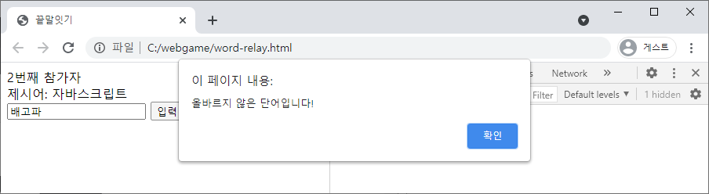
3.8 틀렸을 때 오류 표시하기
3) 실행 결과

Slide 176
3.8 틀렸을 때 오류 표시하기
4) 부족한 점
단어를 입력하고 나서 입력 버튼을 누르면 다음 참가자로 순서가 넘어가게 됨
이때 이전 사람이 input 태그에 입력한 단어가 그대로 남아 있어서 지우고 다시 입력해야 함
단어를 지우려고 input 태그도 한 번 더 눌러서 커서를 표시해야 하니 귀찮음

Slide 177
3.8 틀렸을 때 오류 표시하기
5) 문제점 수정

Slide 178
3.8 틀렸을 때 오류 표시하기
5) 문제점 수정
<script> const number = Number(prompt('몇 명이 참가하나요?')); const $button = document.querySelector('button’); … const onClickButton = () => { if (!word) { // 제시어가 비어 있는가? … } $input.value = ‘’; $input.focus(); } else { // 비어 있지 않다. if (word[word.length - 1] === newWord[0]) { // 입력한 단어가 올바른가? … $input.value = ‘’; $input.focus(); } else { // 올바르지 않다. alert('올바르지 않은 단어입니다!’); $input.value = ‘’; $input.focus(); } … </script>

Slide 179
3.8 틀렸을 때 오류 표시하기
5) 문제점 수정
$input 태크 내부의 내용 수정 → $input.value = 값 하면 됨
기본적으로 태그 내부의 값을 선택: textContent 사용
입력 태크는 value 사용 → input, select, textarea

Slide 180
3.8 틀렸을 때 오류 표시하기
5) 문제점 수정
입력 태그를 선택하게 하려면 focus 메서드 사용
focus 메서드 입력 태그 내부에 커서를 위치함 사용자가 입력하기 편하게 도와줌

Slide 181
3.9 순서도 최적화하기
1) 중복된 절차/코드
‘입력창을 비우고 커서를 둔다‘ 절차 중복
‘입력한 단어가 제시어가 된다’와 ‘다음 사람에게 순서를 넘긴다’ 절차에 해당하는 코드 중복
$input.value = ''; $input.focus();
word = newWord; $word.textContent = word; const order = Number($order.textContent); if (order + 1 > number) { $order.textContent = 1; } else { $order.textContent = order + 1; }

Slide 182
3.9 순서도 최적화하기
2) 순서도의 중복 절차 줄이기

Slide 183
3.9 순서도 최적화하기
3) 최적화된 순서도

Slide 184
3.9 순서도 최적화하기
4) 최적화된 순서도 코드 반영
onClick 함수에서 if 문의 순서를 잘 조정하면 됨
<script> … const onClickButton = () => { if (!word || word[word.length - 1] === newWord[0]) { … </script>

Slide 185
4장 함수 사용하기_계산기
4.1 순서도 그리기
4.2 계산기 화면 만들고 이벤트 달기
4.3 고차 함수로 중복 제거하기
4.4 중복 if 문 줄이기
4.5 결과 계산하기
4.6 계산기 초기화하기

Slide 186
4.1 순서도 그리기
1) 계산기 순서도
사용자 이벤트 기준으로 순서도 끊어줘야 함
숫자/연산자/= 버튼 클릭 이벤트
사용자가 입력한 숫자/연산자 저장해야 결과 계산 가능

Slide 187
4.1 순서도 그리기
2) 재작성한 계산기 순서도

Slide 188
4.1 순서도 그리기
3) 사용자 입력값을 어느 변수에 저장할까
예) 1 + 2
숫자 1: numOne
연산자: operatator
숫자 2: numTwo
1을 누르면?
numOne 변수에 저장할지 numTwo 변수에 저장할지 정해야 함
operator 변수에 값이 저장되어 있느냐 아니냐에 따라 둘 중 어느 변수에 저장할지를 판단하면 됨

Slide 189
4.1 순서도 그리기
3) 사용자 입력값을 어느 변수에 저장할까
10 - 5라고 사용자가 입력하면? 먼저 1을 누르면 1은 numOne 변수에 저장됨 그다음에 0을 누르면 아직 operator 변수에 값이 저장되어 있지 않으므로 0도 numOne 변수에 저장해야 함 하지만 numOne에는 이미 1이 저장되어 있는데 어떻게 0을 추가로 저장할 수 있을까?

Slide 190
4.1 순서도 그리기
3) 사용자 입력값을 어느 변수에 저장할까
10 - 5라고 사용자가 입력하면 배열 사용
[1, 0].join('') === '10' Number([1, 0].join('')) === 10

Slide 191
4.1 순서도 그리기
3) 사용자 입력값을 어느 변수에 저장할까
연산자 버튼이나 = 버튼을 먼저 누르면? 1) numOne 값이나 numTwo 값이 있는지 확인 2) 있으면 연산자를 변수에 저장하거나 숫자에 연산자 적용해 계산함 3) 없으면 alert 함수를 사용해 경고 메시지 띄움

Slide 192
4.1 순서도 그리기
4) 변수의 관계

Slide 193
4.1 순서도 그리기
5) 재작성한 계산기 순서도

Slide 194
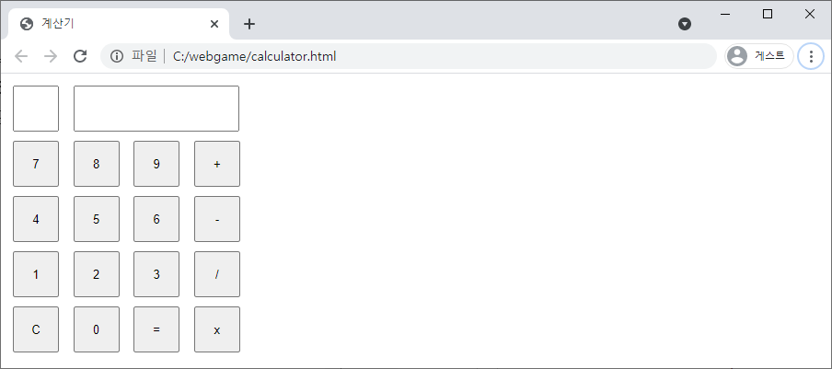
4.2 계산기 화면 만들고 이벤트 달기
1) calculator.html 파일 생성 및 코드 작성

Slide 195
4.2 계산기 화면 만들고 이벤트 달기
2) 각 버튼에 이벤트 리스너 달기
<script> let numOne = ‘’; let operator = ‘’; let numTwo = ‘’; const $operator = document.querySelector('#operator’); const $result = document.querySelector('#result’); document.querySelector('#num-0').addEventListener('click', () => {}); document.querySelector('#num-1').addEventListener('click', () => {}); document.querySelector('#num-2').addEventListener('click', () => {}); document.querySelector('#num-3').addEventListener('click', () => {}); document.querySelector('#num-4').addEventListener('click', () => {}); document.querySelector('#num-5').addEventListener('click', () => {}); document.querySelector('#num-6').addEventListener('click', () => {}); document.querySelector('#num-7').addEventListener('click', () => {}); document.querySelector('#num-8').addEventListener('click', () => {}); document.querySelector('#num-9').addEventListener('click', () => {}); document.querySelector('#plus').addEventListener('click', () => {}); document.querySelector('#minus').addEventListener('click', () => {}); document.querySelector('#divide').addEventListener('click', () => {}); document.querySelector('#multiply').addEventListener('click', () => {}); document.querySelector('#calculate').addEventListener('click', () => {}); document.querySelector('#clear').addEventListener('click', () => {}); </script>

Slide 196
4.2 계산기 화면 만들고 이벤트 달기
3) 숫자 버튼 클릭 부분
document.querySelector('#num-0').addEventListener('click', () => { if (operator) { numTwo += '0’; } else { numOne += '0’; } $result.value += '0'; }); document.querySelector('#num-1').addEventListener('click', () => { if (operator) { numTwo += '1’; } else { numOne += '1’; } $result.value += '1'; });

Slide 197
4.3 고차 함수로 중복 제거하기
1) 함수의 특성
함수가 함수를 반환함
반환된 함수는 다른 변수에 저장할 수 있고 변수에 저장된 함수를 다시 호출할 수 있음
const func = () => { return () => { console.log('hello’); }; };
const innerFunc = func(); innerFunc(); // hello

Slide 198
4.3 고차 함수로 중복 제거하기
1) 함수의 특성
반환하는 값을 바꾸고 싶을 때는 매개변수 사용 hello 문자열을 msg 매개변수로 바꿈
const func = (msg) => { return () => { console.log(msg); }; };

Slide 199
4.3 고차 함수로 중복 제거하기
1) 함수의 특성
func 함수를 호출하면 func 함수에 넣은 매개변수를 console.log 하는 함수가 반환됨
const innerFunc1 = func('hello'); const innerFunc2 = func('javascript'); const innerFunc3 = func(); innerFunc1(); // hello innerFunc2(); // javascript innerFunc3(); // undefined

Slide 200
4.3 고차 함수로 중복 제거하기
1) 함수의 특성
func 함수 호출 부분을 return 값으로 대체 이때 매개변수 위치에는 실제 값을 넣어야 함
const innerFunc1 = () => { console.log('hello'); }; const innerFunc2 = () => { console.log('javascript'); }; const innerFunc3 = () => { console.log(); // 빈 값은 undefined };

Slide 201
4.3 고차 함수로 중복 제거하기
2) 고차 함수
func처럼 함수를 만드는 함수를 고차 함수라 함
화살표 함수 문법에 따라 함수의 본문에서 바로 반환되는 값이 있으면 {와 return을 생략할 수 있음

Slide 202
4.3 고차 함수로 중복 제거하기
3) 중복 제거하기
이벤트 리스너를 연결하는 코드에서 0, 1, ..., 9까지의 숫자를 제외한 나머지 부분이 같음
고차 함수를 사용해 0부터 9까지 저장하는 부분은 매개변수로 만들고 다른 부분은 함수로 만듦
const onClickNumber = (number) => (event) => { if (operator) { numTwo += number; } else { numOne += number; } $result.value += number; };

Slide 203
4.3 고차 함수로 중복 제거하기
3) 중복 제거하기
이벤트 리스너 부분 수정(1)
… const onClickNumber = (number) => () => { if (operator) { numTwo += number; } else { numOne += number; } $result.value += number; }; document.querySelector('#num-0').addEventListener('click', onClickNumber('0')); document.querySelector('#num-1').addEventListener('click', onClickNumber('1')); document.querySelector('#num-2').addEventListener('click', onClickNumber('2')); document.querySelector('#num-3').addEventListener('click', onClickNumber('3')); document.querySelector('#num-4').addEventListener('click', onClickNumber('4')); document.querySelector('#num-5').addEventListener('click', onClickNumber('5')); document.querySelector('#num-6').addEventListener('click', onClickNumber('6')); document.querySelector('#num-7').addEventListener('click', onClickNumber('7')); document.querySelector('#num-8').addEventListener('click', onClickNumber('8')); document.querySelector('#num-9').addEventListener('click', onClickNumber('9')); …

Slide 204
4.3 고차 함수로 중복 제거하기
3) 중복 제거하기
이벤트 리스너 부분 수정(2)
… const onClickNumber = (event) => { if (operator) { numTwo += event.target.textContent; } else { numOne += event.target.textContent; } $result.value += event.target.textContent; }; document.querySelector('#num-0').addEventListener('click', onClickNumber); document.querySelector('#num-1').addEventListener('click', onClickNumber); document.querySelector('#num-2').addEventListener('click', onClickNumber); document.querySelector('#num-3').addEventListener('click', onClickNumber); document.querySelector('#num-4').addEventListener('click', onClickNumber); document.querySelector('#num-5').addEventListener('click', onClickNumber); document.querySelector('#num-6').addEventListener('click', onClickNumber); document.querySelector('#num-7').addEventListener('click', onClickNumber); document.querySelector('#num-8').addEventListener('click', onClickNumber); document.querySelector('#num-9').addEventListener('click', onClickNumber); …

Slide 205
4.3 고차 함수로 중복 제거하기
3) 중복 제거하기
연산자 버튼 클릭: 고차 함수로 연산자 저장 연산자를 operator 변수에 저장하면서 화면($operator)에도 표시함
… const onClickOperator = (op) => () => { if (numOne) { operator = op; $operator.value = op; } else { alert('숫자를 먼저 입력하세요.’); } }; document.querySelector('#plus').addEventListener('click', onClickOperator('+')); document.querySelector('#minus').addEventListener('click', onClickOperator('-')); document.querySelector('#divide').addEventListener('click', onClickOperator('/')); document.querySelector('#multiply').addEventListener('click', onClickOperator('*’)); …

Slide 206
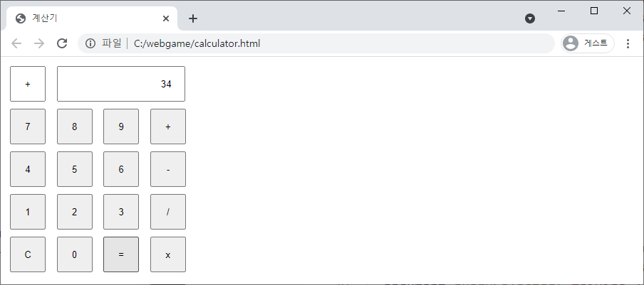
4.4 중첩 if 문 줄이기
1) 지금까지 작성한 코드 실행: 버그 발생
두 번째 숫자(numTwo)를 클릭하면 첫 번째 숫자와 합쳐지는 버그
3 + 4 수행 결과

Slide 207
4.4 중첩 if 문 줄이기
1) 지금까지 작성한 코드 실행: 버그 발생
numTwo에 값을 저장하기 전에 화면을 비우는 작업 필요
numTwo에 값이 없을 때 numTwo를 입력하는 상황이 되면 먼저 화면을 비우고 값을 입력함
... const onClickNumber = (event) => { if (operator) { if (!numTwo) { $result.value = ‘’; } numTwo += event.target.textContent; } else { numOne += event.target.textContent; } $result.value += event.target.textContent; }; ...

Slide 208
4.4 중첩 if 문 줄이기
2) 중첩을 제거하는 방법
if 문 다음에 나오는 공통된 절차를 각 분기점 내부에 넣는다.
분기점에서 짧은 절차부터 실행하게 if 문을 작성한다.
짧은 절차가 끝나면 return(함수 내부의 경우)이나 break(for 문 내부의 경우)로 중단한다.
else를 제거한다(이때 중첩 하나가 제거된다).
다음 중첩된 분기점이 나오면 1~4의 과정을 반복한다.

Slide 209
4.4 중첩 if 문 줄이기
3) 중첩 제거하기
onClickNumber 함수에서 if 문과 상관없이 공통적으로 실행되는 $result.value += event.target.textContent;
이 부분을 각 분기점 안에 넣기
const onClickNumber = (event) => { if (operator) { if (!numTwo) { $result.value = ‘’; } numTwo += event.target.textContent; $result.value += event.target.textContent; } else { numOne += event.target.textContent; $result.value += event.target.textContent; } };

Slide 210
4.4 중첩 if 문 줄이기
3) 중첩 제거하기
어떤 분기점의 절차가 더 짧은지 확인하기 operator가 없으면 절차가 더 짧으므로 먼저 작성함 이때 operator에서 !operator가 됨
const onClickNumber = (event) => { if (!operator) { numOne += event.target.textContent; $result.value += event.target.textContent; } else { if (!numTwo) { $result.value = ‘’; } numTwo += event.target.textContent; $result.value += event.target.textContent; } };

Slide 211
4.4 중첩 if 문 줄이기
3) 중첩 제거하기
세 번째 단계로 !operator일 때의 절차가 마무리되면 return으로 함수를 종료함
네 번째 단계로 return 아랫부분은 무조건 operator일 때만 실행되므로 else 문으로 감쌀 필요가 없음
const onClickNumber = (event) => { if (!operator) { numOne += event.target.textContent; $result.value += event.target.textContent; return; } // 이 아래로는 operator가 존재하는 경우에만 실행됨 if (!numTwo) { $result.value = ‘’; } numTwo += event.target.textContent; $result.value += event.target.textContent; };

Slide 212
4.5 결과 계산하기
1) #calculate 태그에 이벤트 리스너 달아 결과 출력하기
= 버튼 클릭 부분 순서도
문자열은 자료형 중 하나로 연산자와는 다르므로 문자열을 연산자로 바꿀 수는 없음
문자열에 따라 다른 연산자를 사용하도록 조건문을 사용해 분기 처리할 수 있음

Slide 213
4.5 결과 계산하기
1) #calculate 태그에 이벤트 리스너 달아 결과 출력하기
document.querySelector('#calculate').addEventListener('click', () => { if (numTwo) { switch (operator) { case '+’: $result.value = parseInt(numOne) + parseInt(numTwo); break; case '-’: $result.value = numOne - numTwo; break; case '*’: $result.value = numOne * numTwo; break; case '/’: $result.value = numOne / numTwo; break; default: break; } } else { alert('숫자를 먼저 입력하세요.’); } });

Slide 214
4.6 계산기 초기화하기
1) #clear 태그(C 버튼) 클릭 감지할 이벤트 리스너 작성
모든 것을 초기화: 변수와 함수 모두 초기 상태로 설정함
document.querySelector('#clear').addEventListener('click', () => { numOne = ‘’; operator = ‘’; numTwo = ‘’; $operator.value = ‘’; $result.value = ''; });

Slide 215
5장 반복문 사용하기_숫자야구 게임
5.1 순서도 그리기
5.2 무작위로 숫자 뽑기
5.3 입력값 검증하기
5.4 입력값과 정답 비교하기

Slide 216
5.1 순서도 그리기
1) 숫자야구 순서도
컴퓨터를 상대편으로 간주
컴퓨터가 무작위로 숫자 4개를 뽑으면 사용자가 답을 입력창에 입력

Slide 217
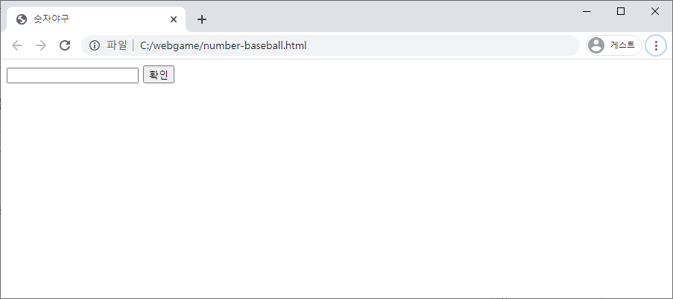
5.1 순서도 그리기
2) number-base.html 파일 생성 및 코드 작성
실행 결과

Slide 218
5.2 무작위로 숫자 뽑기
1) 숫자를 뽑는 절차
먼저 네 개의 숫자를 저장할 자리를 마련해야 함
무작위로 숫자를 하나씩 뽑아 저장하는 절차를 네 번 반복해야 함
여기서 중요한 것은 무작위로 뽑지만, 중복되지 않게 뽑아야 함

Slide 219
5.2 무작위로 숫자 뽑기
2) 무작위 숫자를 만드는 Math.random( )
이 함수는 0 이상 1 미만의 수를 무작위로 생성함(숫자야구 게임에서는 1에서 9까지의 숫자 필요)
Math.random()에 9를 곱한 후 1을 더하면 됨(1 이상 10 미만의 수가 만들어지는데 이 수는 자연수가 아니라서 아직 쓸 수 없음)
숫자를 자연수로 만들려면 내림, 올림, 반올림 해야 함(이 경우에는 내림하면 결과로 1부터 9까지의 자연수가 나옴)
자바스크립트에서 숫자의 내림: Math.floor()

Slide 220
5.2 무작위로 숫자 뽑기
3) 어떻게 하면 중복되지 않게 뽑을까?
로또의 원리를 프로그램에 구현하면 됨
이 프로그램에서도 1부터 9까지의 숫자를 미리 모아 두고 하나씩 네 번 뽑으면 됨
1에서 9까지의 숫자를 먼저 모아 둠(여러 개의 값을 모아 둘 때는 배열이나 객체 사용) → 단순한 값들의 나열이면 배열 사용 → 값에 이름이 붙는다면 객체 사용 → 숫자야구의 숫자들은 단순한 숫자 나열이므로 배열로 충분

Slide 221
5.2 무작위로 숫자 뽑기
3) 어떻게 하면 중복되지 않게 뽑을까?
코드로 구현하면,
<script> const $input = document.querySelector('#input’); const $form = document.querySelector('#form’); const $logs = document.querySelector('#logs’); const numbers = []; for (let n = 1; n <= 9; n += 1) { numbers.push(n); } </script>

Slide 222
5.2 무작위로 숫자 뽑기
4) 숫자 4개 뽑기
<script> const $input = document.querySelector('#input’); const $form = document.querySelector('#form’); const $logs = document.querySelector('#logs’); const numbers = []; for (let n = 1; n <= 9; n += 1) { numbers.push(n); } const answer = []; for (let n = 0; n <= 3; n += 1) { // 네 번 반복 const index = Math.floor(Math.random() * 9); // 0~8 정수 answer.push(numbers[index]); numbers.splice(index, 1); } console.log(answer); </script>

Slide 223
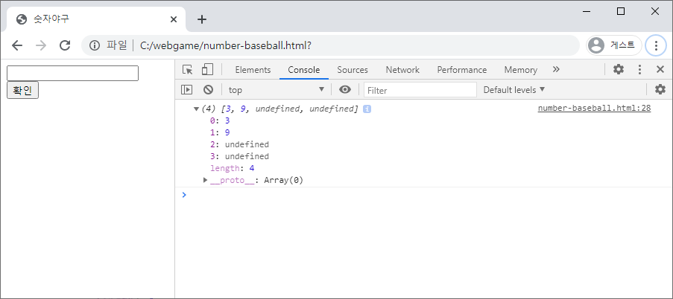
5.2 무작위로 숫자 뽑기
4) 숫자 4개 뽑기
새로고침을 하다 보면 undefined가 나옴

Slide 224
5.2 무작위로 숫자 뽑기
5) undefined가 나오는 이유 및 해결 방법
undefined가 나오는 이유는 Math.random( ) * 9 때문 → 네 번 반복해서 0에서 8까지의 숫자를 뽑는데 → numbers 배열에 든 숫자는 하나씩 줄고 있음 → 무작위로 인덱스를 뽑을 때 9라는 고정된 숫자 사용함
numbers 배열의 길이가 줄어들 때마다 곱하는 숫자도 9, 8, 7, 6으로 줄어들어야 함
numbers.length 사용: numbers 배열이 줄어드는 것을 반영할 수 있음

Slide 225
5.2 무작위로 숫자 뽑기
5) undefined가 나오는 이유 및 해결 방법
<script> ... const answer = []; for (let n = 0; n <= 3; n += 1) { const index = Math.floor(Math.random() * numbers.length); // numbers 길이에 따라 answer.push(numbers[index]); numbers.splice(index, 1); } console.log(answer); </script>

Slide 226
5.3 입력값 검증하기
1) 입력창으로 숫자야구의 예측값 받기
버튼 태그에 click 이벤트를 달지 않고, $form 태그에 submit 이벤트를 달았음
보통 입력창이 있으면 폼 태그로 감싸서 submit 이벤트를 사용하는 것이 좋음
... console.log(answer); const tries = []; function checkInput(input) {} $form.addEventListener('submit', (event) => { event.preventDefault(); const value = $input.value; $input.value = ‘’; const valid = checkInput(value); });

Slide 227
5.3 입력값 검증하기
1) 입력창으로 숫자야구의 예측값 받기
event.preventDefault()
폼 태그의 기본 동작 취소하는 코드로 폼 태그는 submit 이벤트가 발생할 때 기본으로 브라우저를 새로고침함 숫자야구 게임에서는 브라우저가 새로고침되면 모든 것이 초기화되므로 새로고침되는 것은 반드시 막아야 함
입력한 값은 $input.value로 가져옴 이때 숫자가 아니라 문자열로 값이 들어온다는 점에 주의

Slide 228
5.3 입력값 검증하기
1) 입력창으로 숫자야구의 예측값 받기
이 값을 checkInput 함수로 검증함 → 길이가 4글자인가 → 중복된 숫자는 없는가 → 이미 시도했던 값은 아닌가

Slide 229
5.3 입력값 검증하기
2) checkInput 함수 내부 작성
function checkInput(input) { if (input.length !== 4) { // 길이는 4가 아닌가 return alert('4자리 숫자를 입력해 주세요.’); } if (new Set(input).size !== 4) { // 중복된 숫자가 있는가 return alert('중복되지 않게 입력해 주세요.’); } if (tries.includes(input)) { // 이미 시도한 값은 아닌가 return alert('이미 시도한 값입니다.’); } return true; }

Slide 230
5.3 입력값 검증하기
2) checkInput 함수 내부 작성
중복된 숫자가 있는지 검사하는 코드: new Set(input) → Set은 중복을 허용하지 않는 특수한 배열 → new는 예약어인데, 10장에서 설명 → new Set('1231')을 하면 Set 내부에는 1, 2, 3만 들어감 → Set의 요소 개수를 세면 중복된 값 유무 검사할 수 있음 → Set의 요소 개수를 구할 때는 length가 아니라 size 사용

Slide 231
5.4 입력값과 정답 비교하기
1) 홈런인지 시도 횟수가 10번을 넘겼는지 검사하기
$form.addEventListener('submit', (event) => { event.preventDefault(); const value = $input.value; $input.value = ‘’; const valid = checkInput(value); if (!valid) return; if (answer.join('') === value) { $logs.textContent = '홈런!’; return; } if (tries.length >= 9) { const message = document.createTextNode(`패배! 정답은 ${answer.join('')}`); $logs.appendChild(message); return; } // 몇 스트라이크 몇 볼인지 검사 });

Slide 232
5.4 입력값과 정답 비교하기
1) 홈런인지 시도 횟수가 10번을 넘겼는지 검사하기
시도 횟수: tries 배열의 length 검사
홈런 확인 → 배열에 들어 있는 값이 [1, 5, 4, 2]일 때 → answer.join('')을 하면 '1542'라는 문자열이 됨 → 이 값을 value와 비교해 홈런인지를 판단할 수 있음 → 홈런이라면 승리했므로 $logs 태그에 홈런이라고 표시

Slide 233
5.4 입력값과 정답 비교하기
1) 홈런인지 시도 횟수가 10번을 넘겼는지 검사하기
10번의 기회를 다 날리면 패배 → tries.length가 9 이상인지 검사하면 알 수 있음
10번 시도했다면 패배했다고 알리고 정답 공개 → 기존 $logs 태그의 내용을 유지하면서 추가로 다음 줄에 기록을 남기려면 document.createTextNode로 먼저 텍스트를 만들고, appendChild로 화면에 추가해야 함 →textContent를 사용하면 기존 내용이 사라져 버림

Slide 234
5.4 입력값과 정답 비교하기
2) 몇 스트라이크 몇 볼인지 검사하기
$form.addEventListener('submit', (event) => { … // 몇 스트라이크 몇 볼인지 검사 let strike = 0; let ball = 0; for (let i = 0; i < answer.length; i++) { const index = value.indexOf(answer[i]); if (index > -1) { // 일치하는 숫자 발견 if (index === i) { // 자릿수도 같음 strike += 1; } else { // 숫자만 같음 ball += 1; } } } $logs.append(`${value}: ${strike} 스트라이크 ${ball} 볼`, document.createElement('br')); tries.push(value); });

Slide 235
5.4 입력값과 정답 비교하기
2) 몇 스트라이크 몇 볼인지 검사하기
설명을 위해 answer 배열에 든 정답이 [1, 5, 4, 2], 입력값이 든 value는 '2346'으로 가정
사람이라면 몇 스트라이크 몇 볼인지를 어떻게 구할까요? → 정답 숫자를 하나씩 예측값과 비교해서 → 같은 숫자가 있는지 찾아보고 → 자릿수도 일치하는지 확인함
프로그램을 구현할 때도 마찬가지로 하면 됨

Slide 236
5.4 입력값과 정답 비교하기
2) 몇 스트라이크 몇 볼인지 검사하기
숫자야구 반복문 이해하기 → 정답 숫자를 하나씩 선택함 → 변수 i를 선언하고 배열 길이인 answer.length만큼 반복 → answer.length는 4인데 숫자로는 0~3을 반복해야 함 → 따라서 4 미만으로 적음

Slide 237
5.4 입력값과 정답 비교하기
2) 몇 스트라이크 몇 볼인지 검사하기
몇 스트라이크 몇 볼인지를 화면에 표시: $logs 태그에 append 메서드로 텍스트/태그 동시 추가 appendChild 메서드는 하나의 텍스트나 태그만 추가 append는 여러 개가 가능
메시지를 표시한 후: tries 배열에 방금 입력한 값을 저장해 시도 횟수 1 늘림

Slide 238
5.4 입력값과 정답 비교하기
2) 몇 스트라이크 몇 볼인지 검사하기
정답 숫자 하나에 대해 value.indexOf(answer[i])로 일치하는 숫자가 있는지 찾아냄
'2346'.indexOf(1)이나 '2346'.indexOf(5) 하면 -1이 나옴
'2346'.indexOf(4)를 하면 인덱스 2에 4가 있어 2가 반환됨 이때 index와 i가 일치하므로 스트라이크
'2346'.indexOf(2)를 하면 0이 반환됨
-1은 아니지만 i와 일치하지 않으므로(i === 3) 볼
반복문을 다 돌고 나면 최종적으로 1스트라이크 1볼

Slide 239
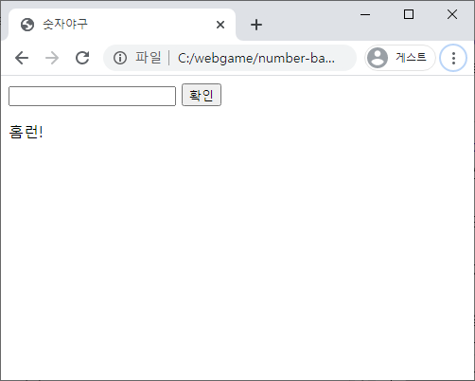
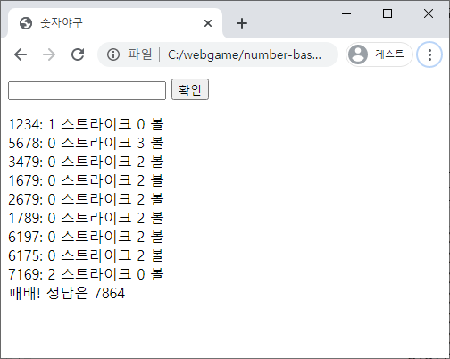
5.4 입력값과 정답 비교하기
3) 실행 결과

Slide 240
5.4 입력값과 정답 비교하기
4) 반복문 역할 메서드: forEach
몇 스트라이크 몇 볼인지 검사하는 부분을 다음과 같이 forEach 메서드로 바꿔 작성할 수 있음
answer.forEach((number, aIndex) => { const index = value.indexOf(String(number)); if (index > -1) { // 일치하는 숫자 발견 if (index === aIndex) { // 자릿수도 같음 strike += 1; } else { // 숫자만 같음 ball += 1; } } });

Slide 241
5.4 입력값과 정답 비교하기
4) 반복문 역할 메서드: forEach
answer 배열에 있는 요소들을 forEach 메서드로 순회함
forEach는 인수로 함수를 받고 배열의 요소 하나하나에 인수로 받은 함수를 각각 적용함 → 이때 요소 순서대로 함수를 적용: 반복문 역할

Slide 242
6장 타이머 사용하기_로또 추첨기
6.1 순서도 그리기
6.2 무작위로 공 뽑기
6.3 공 정렬하기
6.4 일정 후에 실행하기
6.5 타이머와 반복문 같이 사용하기
6.6 var와 let의 차이 이해하기

Slide 243
6.1 순서도 그리기
로또 추첨기의 순서도는 매우 간단
무작위로 공을 뽑는 방법은 앞 장에서 구현함
긴장감을 위해 뽑은 공을 한 번에 화면에 보여 주는 것이 아니라 1초에 하나씩 보여 줌(공이 7개이므로 총 7초 동안 보여 줌)
순서도는 간단하지만, 비동기 특성 때문에 실제로 구현하기는 어려움

Slide 244
6.2 무작위로 공 뽑기
1) lotto.html 파일 생성 및 코드 작성
<!DOCTYPE html> <head> <meta charset="utf-8"> <title>로또추첨기</title> <style> .ball { display: inline-block; border: 1px solid black; border-radius: 20px; width: 40px; height: 40px; line-height: 40px; font-size: 20px; text-align: center; margin-right: 20px; } </style> </head> <body> <div id="result">추첨 결과는? </div> <div id="bonus">보너스: </div> <script>

Slide 245
6.2 무작위로 공 뽑기
2) 공 45개 중 무작위로 7개의 공 뽑기
1~45까지의 숫자를 추첨하는 코드 배열의 메서드를 사용해 뽑음 뽑은 값들은 candidate 변수에 저장
<script> const candidate = Array(45).fill().map((v, i) => i + 1); </script>

Slide 246
6.2 무작위로 공 뽑기
2) 공 45개 중 무작위로 7개의 공 뽑기
준비된 45개의 숫자 섞기(1) 빈 배열(shuffle) 하나를 두고 candidate 변수에서 하나씩 무작위로 값을 뽑아 옮김
<script> const candidate = Array(45).fill().map((v, i) => i + 1); const shuffle = []; while (candidate.length > 0) { const random = Math.floor(Math.random() * candidate.length); // 무작위 인덱스 뽑기 const spliceArray = candidate.splice(random, 1); // 뽑은 값은 배열에 들어 있음 const value = spliceArray[0]; // 배열에 들어 있는 값을 꺼내어 shuffle.push(value); // shuffle 배열에 넣기 } console.log(shuffle); </script>

Slide 247
6.2 무작위로 공 뽑기
2) 공 45개 중 무작위로 7개의 공 뽑기
준비된 45개의 숫자 섞기(2) candidate 배열에서 무작위로 뽑은 숫자를 shuffle 배열로 하나씩 옮김 candidate 배열의 길이가 0이 될 때까지 이를 반복하므로 while 문의 조건식(candidate.length > 0)을 앞의 코드처럼 작성함 피셔-예이츠 셔플(Fisher-Yates Shuffle) 알고리즘임

Slide 248
6.3 공 정렬하기
1) sort 메서드로 뽑은 공 오름차순으로 정렬하기
배열의 크기가 커질수록 정렬의 효율이 선택 정렬보다 훨씬 좋아짐
const candidate = Array(45).fill().map((v, i) => i + 1); const shuffle = []; for (let i = candidate.length; i > 0; i--) { const random = Math.floor(Math.random() * i); const spliceArray = candidate.splice(random, 1); const value = spliceArray[0]; shuffle.push(value); } console.log(shuffle); const winBalls = shuffle.slice(0, 6).sort((a, b) => a - b); const bonus = shuffle[6]; console.log(winBalls, bonus);

Slide 249
6.3 공 정렬하기
2) 비교 함수
sort 메서드 안의 함수에 적힌 규칙에 따라 배열이 정렬됨 → 이런 함수를 비교 함수라 함 → a - b가 0보다 크면 b, a 순서로 정렬 → a - b가 0보다 작으면 a, b 순서로 정렬 → 0이면 순서 유지
(a, b) => a - b

Slide 250
6.4 일정 시간 후에 실행하기
1) setTime 함수
setTimeout 함수로 지정한 시간 뒤에 코드가 실행되게 할 수 있음
두 번째 인수가 밀리초 단위이므로 원하는 초에 1000을 곱해야 함
첫 번째 인수로 넣은 함수는 지정한 밀리초 후에 실행됨

Slide 251
6.4 일정 시간 후에 실행하기
2) 첫 번째 공을 1초 뒤에 뽑기
... console.log(winBalls, bonus); const $result = document.querySelector('#result'); setTimeout(() => { const $ball = document.createElement('div’); $ball.className = 'ball’; $ball.textContent = winBalls[0]; $result.appendChild($ball); }, 1000);

Slide 252
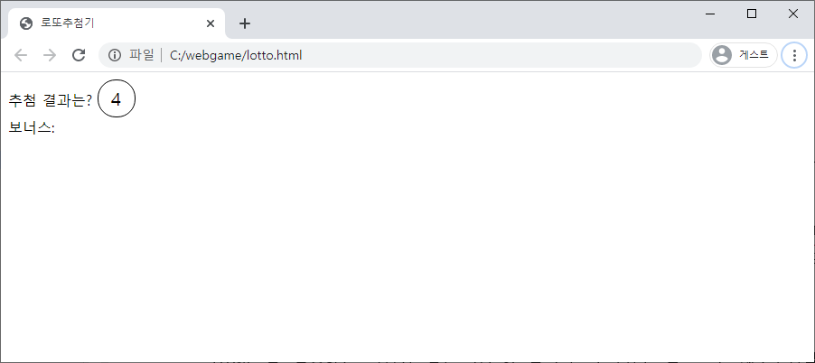
6.4 일정 시간 후에 실행하기
2) 첫 번째 공을 1초 뒤에 뽑기
공 하나를 뽑은 모습

Slide 253
6.5 타이머와 반복문 같이 사용하기
1) 일반 공 6개 화면 표시하기
for 문으로 0부터 winBalls.length - 1(5)까지 반복
1000 * (i + 1) 밀리초마다 공을 하나씩 생성해서 winBalls[i] 숫자를 넣음
1초에는 winBalls[0], 2초에는 winBalls[1], 3초에는 winBalls[2] 공이 생성됨
... console.log(winBalls, bonus); const $result = document.querySelector('#result'); for (let i = 0; i < winBalls.length; i++) { setTimeout(() => { const $ball = document.createElement('div’); $ball.className = 'ball’; $ball.textContent = winBalls[i]; $result.appendChild($ball); }, 1000 * (i + 1)); }

Slide 254
6.5 타이머와 반복문 같이 사용하기
2) 보너스 공 7초 뒤 표시하기
일반 공을 뽑는 코드와 중복됨
const $bonus = document.querySelector('#bonus’); setTimeout(() => { const $ball = document.createElement('div’); $ball.className = 'ball’; $ball.textContent = bonus; $bonus.appendChild($ball); }, 7000);

Slide 255
6.5 타이머와 반복문 같이 사용하기
3) 중복 코드 제거
중복되는 것은 함수로 뽑아내고 중복되지 않는 것은 매개변수로 만들기
const $result = document.querySelector('#result'); function drawBall(number, $parent) { const $ball = document.createElement('div’); $ball.className = 'ball’; $ball.textContent = number; $parent.appendChild($ball); } for (let i = 0; i < winBalls.length; i++) { setTimeout(() => { drawBall(winBalls[i], $result); }, 1000 * (i + 1)); } const $bonus = document.querySelector('#bonus'); setTimeout(() => { drawBall(bonus, $bonus); }, 7000);

Slide 256
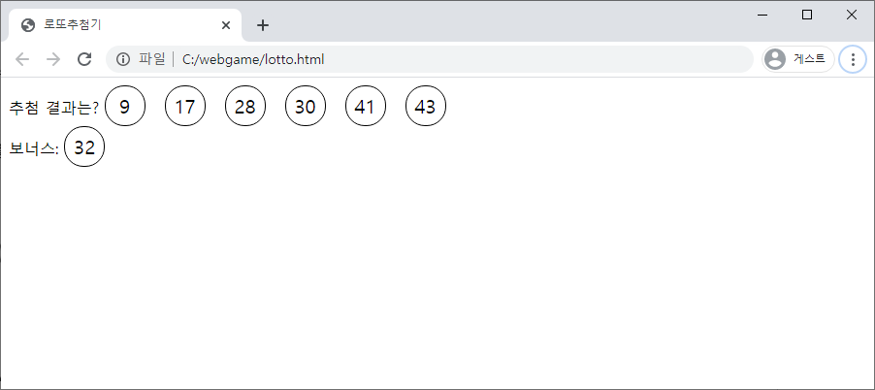
6.5 타이머와 반복문 같이 사용하기
4) 실행 결과

Slide 257
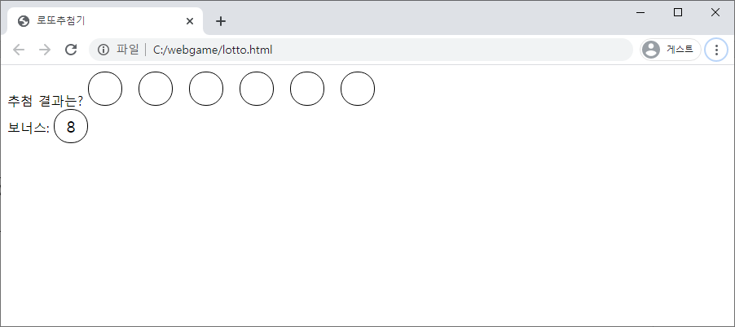
6.6 var와 let의 차이 이해하기
1) 반복문에서 let을 var로 바꿔 보기
단순히 var로 바꾼 것인데 결과가 완전히 달라짐
for (var i = 0; i < winBalls.length; i++) { setTimeout(() => { drawBall(winBalls[i], $result); }, 1000 * (i + 1)); }

Slide 258
6.6 var와 let의 차이 이해하기
1) 반복문에서 let을 var로 바꿔 보기
보너스 공을 빼고 모든 공에 숫자가 뜨지 않음
winballs[i]와 i를 콘솔로 출력하면 모두 undefined 6으로 나옴
이것이 var와 let의 결정적인 차이
for (var i = 0; i < winBalls.length; i++) { setTimeout(() => { console.log(winBalls[i], i); drawBall(winBalls[i], $result); }, 1000 * (i + 1)); } ⑥ undefined 6

Slide 259
6.6 var와 let의 차이 이해하기
2) 변수는 스코프를 가짐
var는 함수 스코프 → a를 콘솔로 출력하면 에러가 발생 → a는 함수 안에 선언된 변수이므로 함수 바깥에서는 접근할 수 없음
함수를 경계로 접근 여부가 달라지는 것을 함수 스코프라 함
> function b() { var a = 1; } console.log(a); Uncaught ReferenceError: a is not defined

Slide 260
6.6 var와 let의 차이 이해하기
2) 변수는 스코프를 가짐
let은 블록 스코프 → a를 콘솔로 출력하면 에러가 발생 → 블록 바깥에서는 블록 안에 있는 let에 접근할 수 없음 → const도 블록 스코프를 가짐
블록을 경계로 접근 여부가 달라지는 것을 블록 스코프라 함
> if (true) { let a = 1; } console.log(a); Uncaught ReferenceError: a is not defined

Slide 261
7장 객체 다루기_가위바위보 게임
7.1 순서도 그리기
7.2 객체로 변수 묶기
7.3 일정 시간마다 반복하기
7.4 타이머 멈췄다 다시 실행하기
7.5 가위바위보 규칙 찾기

Slide 262
7.1 순서도 그리기
1) 가위바위보의 게임의 순서도

Slide 263
7.1 순서도 그리기
2) rsp.html 파일 생성과 코드 작성
<html> <head> <meta charset="utf-8" /> <title>가위바위보</title> <style> #computer { width: 142px; height: 200px; } </style> </head> <body> <div id="computer"></div> <div> <button id="scissors" class="btn">가위</button> <button id="rock" class="btn">바위</button> <button id="paper" class="btn">보</button> </div>

Slide 264
7.1 순서도 그리기
2) rsp.html 파일 생성과 코드 작성
<div id="score">0</div> <script> const $computer = document.querySelector('#computer’); const $score = document.querySelector('#score’); const $rock = document.querySelector('#rock’); const $scissors = document.querySelector('#scissors’); const $paper = document.querySelector('#paper’); const IMG_URL = './rsp.png’; $computer.style.background = `url(${IMG_URL}) 0 0`; $computer.style.backgroundSize = 'auto 200px'; </script> </body> </html>

Slide 265
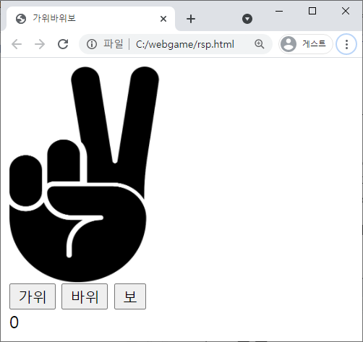
7.1 순서도 그리기
2) rsp.html 파일 생성과 코드 작성

Slide 266

7.2 객체로 변수 묶기
1) 이미지 스프라이트
가위, 바위, 보 이미지가 하나로 합쳐져 있음
이미지 요청 횟수를 줄이기 위한 기법으로 서버에 한 번만 요청하면 됨
이미지가 합쳐져 있어 CSS와 자바스크립트로 적절히 잘라서 화면에 표시해 함

Slide 267
7.2 객체로 변수 묶기
1) 이미지 스프라이트
바위, 가위, 보는 각각 #computer 태그에 다음과 같은 background CSS 속성을 적용하면 표시됨
background 속성은 url(주소) x좌표 y좌표로 구성
const IMG_URL = ‘./rsp.png’; $computer.style.background = `url(${IMG_URL}) 0 0`; // 가위 $computer.style.background = `url(${IMG_URL}) -220px 0`; // 바위 $computer.style.background = `url(${IMG_URL}) -440px 0`; // 보

Slide 268
7.2 객체로 변수 묶기
1) 이미지 스프라이트
이미지가 매우 크므로 화면에 알맞게 표시하기 위해 이미지의 크기 조절 → 가로는 auto(자동), 세로는 200px → 가로세로의 비율 유지 → backgroundSize CSS 속성은 background 속성과 항상 같이
$computer.style.backgroundSize = 'auto 200px';

Slide 269
7.2 객체로 변수 묶기
1) 이미지 스프라이트
가위는 x 좌표가 0(0px이면 px 생략 가능), 바위는 -220px, 보는 -440px에 위치, y 좌표는 모두 0
따라서 x 좌표를 변수에 저장하면 됨
... $computer.style.backgroundSize = 'auto 200px'; const scissorsX = '-0'; // 가위 const rockX = '-220px'; // 바위 const paperX = '-440px'; // 보

Slide 270
7.2 객체로 변수 묶기
2) 객체로 묶어서 표현하기
이 변수들은 x 좌표라는 공통점이 있음
따라서 객체로 묶어서 표현하는 것이 좋음
나중에 가위바위보 점수를 계산할 때 도움이 됨
... $computer.style.backgroundSize = 'auto 200px'; const rspX = { scissors: '0', // 가위 rock: '-220px', // 바위 paper: '-440px', // 보 };

Slide 271
7.3 일정 시간마다 반복하기
1) 0.05초마다 가위바위보 그림 바꾸기
처음에는 가위였다가 바위로, 그다음에는 보로 그림이 바뀜
x 좌표만 바꿔서 #computer 태그의 background로 넣으면 됨
const rspX = { … }; let computerChoice = 'scissors'; const changeComputerHand = () => { if (computerChoice === 'rock') { computerChoice = 'scissors’; } else if (computerChoice === 'scissors') { computerChoice = 'paper’; } else if (computerChoice === 'paper') { computerChoice = 'rock’; } $computer.style.background = `url(${IMG_URL}) ${rspX[computerChoice]} 0`; $computer.style.backgroundSize = 'auto 200px'; }

Slide 272
7.3 일정 시간마다 반복하기
1) 0.05초마다 가위바위보 그림 바꾸기
changeComputerHand 함수를 50밀리초마다 실행해야 함
setTimeout은 특정 시간 이후에 한 번만 실행되고 끝남
특정 주기로 어떤 작업을 계속 수행하려면 setTimeout 내부에서 다시 setTimeout을 실행하면 됨
const changeComputerHand = () => { ... $computer.style.backgroundSize = 'auto 200px'; setTimeout(changeComputerHand, 50); } setTimeout(changeComputerHand, 50);

Slide 273
7.3 일정 시간마다 반복하기
2) setInterval 함수
changeComputerHand 함수 내부에 setTimeout이 하나 더 들어 있음 → changeComputerHand 함수가 끝나기 직전에 다시 타이머가 작동됨 → 50밀리초 주기로 함수가 호출되는 효과를 얻을 수 있음

Slide 274
7.3 일정 시간마다 반복하기
2) setInterval 함수
같은 효과를 내는 setInterval 함수가 있음 → 사용 방법은 setTimeout과 매우 비슷

Slide 275
7.3 일정 시간마다 반복하기
2) setInterval 함수
setTimeout을 setInterval로 대체하면
→ setInterval 함수를 사용하면 changeComputerHand 함수에서는 setTimeout 함수를 제거해도 됨
→ 이제 50밀리초(1초에 20번)마다 컴퓨터의 손 이미지가 바뀜
const changeComputerHand = () => { ... $computer.style.backgroundSize = 'auto 200px'; } setInterval(changeComputerHand, 50);

Slide 276
7.4 타이머 멈췄다 다시 실행하기
1) clearInterval 함수
setInterval 함수를 취소할 수 있는 방법
const changeComputerHand = () => {...} let intervalId = setInterval(changeComputerHand, 50); const clickButton = () => { clearInterval(intervalId); // 점수 계산 및 화면 표시 setTimeout(() => { intervalId = setInterval(changeComputerHand, 50); }, 1000); }; $rock.addEventListener('click', clickButton); $scissors.addEventListener('click', clickButton); $paper.addEventListener('click', clickButton);

Slide 277
7.4 타이머 멈췄다 다시 실행하기
2) 버그 발생
그림이 멈춘 동안 버튼을 여러 번 클릭하면 1초 뒤에 그림이 평소보다 훨씬 더 빠르게 돌아가고 그다음부터는 버튼을 클릭해도 그림이 멈추지 않음
이는 버튼을 클릭할 때마다 각각 setTimeout 타이머가 실행되기 때문
이 현상을 막으려면 (1)그림이 멈춰 있는 동안 버튼을 클릭해도 clickButton 함수가 호출되지 않게 하거나(2)clickButton 함수를 호출해도 아무 일도 일어나지 않게 만들면 됨

Slide 278
7.4 타이머 멈췄다 다시 실행하기
3) 해결 방법
removeEventListener 메서드 사용 → 그림이 멈춰 있는 동안 버튼을 클릭해도 clickButton 함수가 호출되지 않게 태그에 등록했던 클릭 이벤트를 잠깐 제거했다가 1초 뒤에 다시 연결함

Slide 279
7.4 타이머 멈췄다 다시 실행하기
3) 해결 방법
const clickButton = () => { clearInterval(intervalId); $rock.removeEventListener('click', clickButton); $scissors.removeEventListener('click', clickButton); $paper.removeEventListener('click', clickButton); // 점수 계산 및 화면 표시 setTimeout(() => { $rock.addEventListener('click', clickButton); $scissors.addEventListener('click', clickButton); $paper.addEventListener('click', clickButton); intervalId = setInterval(changeComputerHand, 50); }, 1000); }; $rock.addEventListener('click', clickButton); $scissors.addEventListener('click', clickButton); $paper.addEventListener('click', clickButton);

Slide 280
7.4 타이머 멈췄다 다시 실행하기
3) 해결 방법
이벤트를 제거하는 대신에 함수가 아무 일도 하지 않게 만들기
let clickable = true; const clickButton = () => { if (clickable) { clearInterval(intervalId); clickable = false; // 점수 계산 및 화면 표시 setTimeout(() => { clickable = true; intervalId = setInterval(changeComputerHand, 50); }, 1000); } }; $rock.addEventListener('click', clickButton); $scissors.addEventListener('click', clickButton); $paper.addEventListener('click', clickButton);

Slide 281
7.5 가위바위보 규칙 찾기
1) 어떤 선택지를 클릭했는지 확인하기
event.target.textContent를 사용하면 글자를 알아낼 수 있음
const clickButton = () => { if (clickable) { clearInterval(intervalId); clickable = false; const myChoice = event.target.textContent === '바위’ ? 'rock’ : event.target.textContent === '가위’ ? 'scissors’ : 'paper’; setTimeout(() => { clickable = true; intervalId = setInterval(changeComputerHand, 50); }, 1000); } };

Slide 282
7.5 가위바위보 규칙 찾기
2) 승부 결정하기
간단하게 if 문을 사용해서 모든 경우를 직접 코딩해도 됨 → 코드가 길어지고 중복 제거도 어려움
가위바위보 점수 표 활용 → 무승부이면 0, 이기면 2 또는 -1, 지면 1 또는 -2

Slide 283
7.5 가위바위보 규칙 찾기
2) 승부 결정하기
점수 표 활용해 코드 작성하면
const scoreTable = { rock: 0, scissors: 1, paper: -1, }; let clickable = true; const clickButton = () => { if (clickable) { clearInterval(intervalId); clickable = false; const myChoice = event.target.textContent === '바위’ ? 'rock’ : event.target.textContent === '가위’ ? 'scissors’ : 'paper';

Slide 284
7.5 가위바위보 규칙 찾기
2) 승부 결정하기
const myScore = scoreTable[myChoice]; const computerScore = scoreTable[computerChoice]; const diff = myScore - computerScore; if (diff === 2 || diff === -1) { console.log('승리’); } else if (diff === -2 || diff === 1) { console.log('패배’); } else { console.log('무승부’); } setTimeout(() => { clickable = true; intervalId = setInterval(changeComputerHand, 50); }, 1000); } };

Slide 285
7.5 가위바위보 규칙 찾기
3) 점수 계산 및 메시지 표시하기
승리 시 1점, 패배 시 -1점을 주고 #score 태그에 메시지까지 표시하는 절차까지 완료하면 완성됨

Slide 286
8장 Date 다루기_반응속도 테스트
8.1 순서도 그리기
8.2 클릭할 때 화면 전환하기
8.3 반응속도 측정하기
8.4 평균 반응속도 구하기
8.5 성급한 클릭 막기

Slide 287
8.1 순서도 그리기
1) 반응속도 테스트 순서도
테스트할 때 파랑 화면, 빨강 화면, 초록 화면이 각각 따로 있는 것이 아니라 한 화면에서 색만 바뀜
이벤트 연결할 대상인 화면은 하나뿐

Slide 288
8.1 순서도 그리기
2) 수정한 순서도

Slide 289
8.1 순서도 그리기
3) response-check.html 파일 생성과 코드 작성
<!DOCTYPE html> <html> <head> <meta charset="utf-8" /> <title>반응속도</title> <style> #screen { width: 300px; height: 200px; text-align: center; user-select: none; } #screen.waiting { background-color: aqua; }

Slide 290
8.1 순서도 그리기
3) response-check.html 파일 생성과 코드 작성
#screen.ready { background-color: red; color: white; } #screen.now { background-color: greenyellow; } </style> </head> <body> <div id="screen" class="waiting">클릭해서 시작하세요</div> <div id="result"></div> <script> const $screen = document.querySelector('#screen'); const $result = document.querySelector('#result'); </script> </body> </html>

Slide 291
8.1 순서도 그리기
3) response-check.html 파일 생성과 코드 작성
CSS로 클래스별 색을 미리 지정함 → waiting 클래스가 붙으면 대기 화면인 파란색 → ready 클래스가 붙으면 준비 화면인 빨간색 → now 클래스가 붙으면 클릭 화면인 초록색

Slide 292
8.2 클릭할 때 화면 전환하기
1) 이벤트 리스너로 화면별로 다르게 작동하게 구현
현재 화면이 어떤 화면인지를 알아야 함
태그에 해당 클래스가 들어 있는지는 다음 방법으로 알 수 있음

Slide 293
8.2 클릭할 때 화면 전환하기
1) 이벤트 리스너로 화면별로 다르게 작동하게 구현
해당 클래스가 들어 있다면 true, 들어 있지 않다면 false
따라서 다음과 같이 분기 처리 가능
<script> const $screen = document.querySelector('#screen’); const $result = document.querySelector('#result’); $screen.addEventListener('click', function () { if ($screen.classList.contains('waiting')) { // 대기 화면 } else if ($screen.classList.contains('ready')) { // 준비 화면 } else if ($screen.classList.contains('now')) { // 클릭 화면 } }); </script>

Slide 294
8.2 클릭할 때 화면 전환하기
1) 이벤트 리스너로 화면별로 다르게 작동하게 구현
대기 화면 클릭 시 준비 화면으로 넘어가야 함 → waiting 클래스 제거, ready 클래스 추가
클래스의 수정 및 제거는 다음과 같이 함 → 코드에 적용하면(다음 쪽)

Slide 295
8.2 클릭할 때 화면 전환하기
1) 이벤트 리스너로 화면별로 다르게 작동하게 구현
$screen.addEventListener('click', function () { if ($screen.classList.contains('waiting')) { // 대기 화면 $screen.classList.remove('waiting’); $screen.classList.add('ready’); $screen.textContent = '초록색이 되면 클릭하세요’; } else if ($screen.classList.contains('ready')) { // 준비 화면 } else if ($screen.classList.contains('now')) { // 클릭 화면 } });

Slide 296
8.3 클릭할 때 화면 전환하기
1) 이벤트 리스너로 화면별로 다르게 작동하게 구현
타이머를 작동해 일정 시간이 지난 뒤 클릭 화면으로 넘어가게 함 → 무작위로 시간 지정 → Math.random으로 2000~3000밀리초로 범위 지정
$screen.addEventListener('click', function () { if ($screen.classList.contains('waiting')) { // 대기 화면 $screen.classList.remove('waiting’); $screen.classList.add('ready’); $screen.textContent = '초록색이 되면 클릭하세요’; setTimeout(function () { $screen.classList.remove('ready’); $screen.classList.add('now’); $screen.textContent = '클릭하세요!’; }, Math.floor(Math.random() * 1000) + 2000); // 2000~3000 사이 수 } else if ($screen.classList.contains('ready')) { // 준비 화면 } else if ($screen.classList.contains('now')) { // 클릭 화면 } });

Slide 297
8.3 반응속도 측정하기
1) 반응속도 = 종료 시각 – 시작 시각
현재 시각 구하기
클릭 화면으로 전환할 때 시작 시각 저장하고, 클릭 화면에서 클릭할 때 종료 시각 저장함
종료 시각에서 시작 시각을 빼면 반응속도
> new Date(2021, 2, 31); < Wed Mar 31 2021 00:00:00 GMT+0900 (대한민국 표준시) > new Date(2021, 2, 31, 18, 30, 5); < Wed Mar 31 2021 18:30:05 GMT+0900 (대한민국 표준시)

Slide 298
8.3 반응속도 측정하기
1) 반응속도 = 종료 시각 – 시작 시각
const $screen = document.querySelector('#screen'); const $result = document.querySelector('#result’); let startTime; let endTime; $screen.addEventListener('click', function () { if ($screen.classList.contains('waiting')) { // 대기 화면 $screen.classList.remove('waiting’); $screen.classList.add('ready’); $screen.textContent = '초록색이 되면 클릭하세요’; setTimeout(function () { startTime = new Date(); $screen.classList.remove('ready’); $screen.classList.add('now’); $screen.textContent = '클릭하세요!’; }, Math.floor(Math.random() * 1000) + 2000); // 2000~3000 사이 수 } else if ($screen.classList.contains('ready')) { // 준비 화면 } else if ($screen.classList.contains('now')) { // 클릭 화면 endTime = new Date(); $result.textContent = `${endTime - startTime}ms`; $screen.classList.remove('now’); $screen.classList.add('waiting’); $screen.textContent = '클릭해서 시작하세요’; } });

Slide 299
8.4 평균 반응속도 구하기
1) 기존 반응속도 모두 기록하기
record라는 배열 만들어 반응속도 기록
const $screen = document.querySelector('#screen'); const $result = document.querySelector('#result'); let startTime; let endTime; const records = []; $screen.addEventListener('click', function () { if ($screen.classList.contains('waiting')) { // 대기 화면 ... } else if ($screen.classList.contains('ready')) { // 준비 화면 } else if ($screen.classList.contains('now')) { // 클릭 화면 endTime = new Date(); const current = endTime - startTime; records.push(current); const average = records.reduce((a, c) => a + c) / records.length; $result.textContent = `현재 ${current}ms, 평균: ${average}ms`; startTime = null; endTime = null; $screen.classList.remove('now’); $screen.classList.add('waiting’); $screen.textContent = '클릭해서 시작하세요’; } });

Slide 300
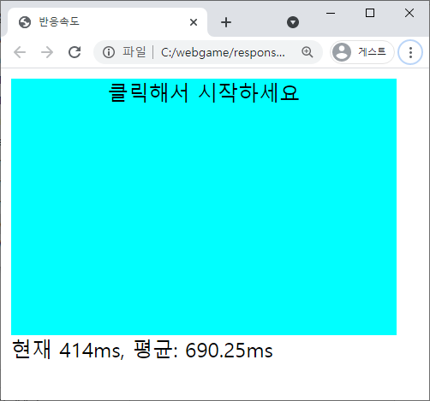
8.4 평균 반응속도 구하기
1) 기존 반응속도 모두 기록하기
반복해서 측정해야 하므로 측정이 끝날 때마다 startTime과 endTime을 null로 비움
평균 반응 속도를 측정한 모습

Slide 301
8.4 평균 반응속도 구하기
2) 평균 구하기
reduce라는 배열의 메서드 사용해 모든 값의 합 구하기
reduce는 배열의 값들을 하나의 새로운 값으로 합치는 메서드로, 다음과 같이 구성됨
const average = records.reduce((a, c) => a + c) / records.length;

Slide 302
8.4 평균 반응속도 구하기
3) reduce 계산
초깃값이 있는 reduce 계산
초깃값이 없는 reduce 계산

Slide 303
8.5 성급한 클릭 막기
1) 사용자가 마음이 급하거나 예측 클릭할 때
사용자에게 너무 성급하게 클릭했다는 메시지를 띄워 주고 다시 시도하게 해야 하고
초록 화면으로 넘어가는 타이머를 멈추고 대기 화면(파란 화면)으로 보내야 함

Slide 304
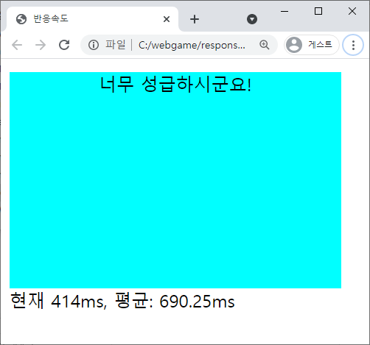
8.5 성급한 클릭 막기
1) 사용자가 마음이 급하거나 예측 클릭할 때

Slide 305
9장 이차원 배열 다루기_틱택토 게임
9.1 순서도 그리기
9.2 이차원 배열 다루기
9.3 표 직접 그리기
9.4 차례 전환하기
9.5 승부 판단하기

Slide 306
9.1 순서도 그리기
1) 틱택토 게임의 순서도

Slide 307
9.1 순서도 그리기
2) tictactoe.html 파일 생성 및 코드 작성
<!DOCTYPE html> <html> <head> <meta charset="utf-8" /> <title>틱택토</title> <style> table { border-collapse: collapse; } td { border: 1px solid black; width: 40px; height: 40px; text-align: center; } </style> </head> <body> <script> </script> </body> </html>

Slide 308
9.2 이차원 배열 다루기
1) 이차원 배열
다음 표를 자바스크립트로 표시하면
배열 안에 배열이 들어 있어서 이를 이차원 배열이라 함
[ [null, 'X', null], ['O', null, 'O'], [null, 'O', 'X'], ]

Slide 309
9.2 이차원 배열 다루기
2) 표를 HTML로
<table> <tr> <td id="td00"></td> <td id="td01">X</td> <td id="td02"></td> </tr> <tr> <td id="td10">O</td> <td id="td11"></td> <td id="td12">O</td> </tr> <tr> <td id="td20"></td> <td id="td21">O</td> <td id="td22">X</td> </tr> </table>
table: 전체 표를 담당하는 태그
tr: 표의 가로줄
td: 각 칸을 담당
칸을 구별하려고 칸별로 아이디 부여

Slide 310
9.2 이차원 배열 다루기
3) td 태그들을 이차원 배열 구성하면
[ [td00, td01, td02], [td10, td11, td12], [td20, td21, td22], ]

Slide 311
9.3 표 직접 그리기
1) 구조분해 할당
표를 그리면서 각 칸(td 태그)을 이차원 배열에 담아야 함
→ 이 코드는 구조분해 할당 문법 사용함 → 원래 코드
<script> const { body } = document; const $table = document.createElement('table'); const $result = document.createElement('div'); // 결과창 </script>
const body = document.body;

Slide 312
9.3 표 직접 그리기
1) 구조분해 할당
여러 개의 속성을 변수에 넣는 경우
→ 여러 줄에 걸쳐 할당하는 코드를 한 줄로 줄임 → 할당하는 속성이 많아질수록 편리함
const obj = { a: 1, b: 2 }; const { a, b } = obj; // 다음 두 줄을 이렇게 한 줄로 표현 가능 const a = obj.a; const b = obj.b;

Slide 313
9.3 표 직접 그리기
2) 나머지 부분 완성하기
const { body } = document; const $table = document.createElement('table'); const $result = document.createElement('div'); // 결과창 const rows = []; for (let i = 1; i <= 3; i++) { const $tr = document.createElement('tr’); const cells = []; for (let j = 1; j <= 3; j++) { const $td = document.createElement('td’); cells.push($td); $tr.appendChild($td); } rows.push(cells); $table.appendChild($tr); } body.appendChild($table); body.appendChild($result);

Slide 314
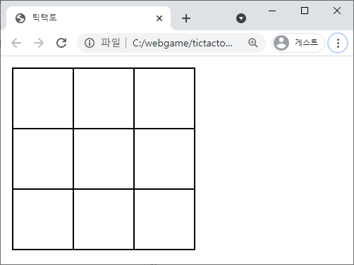
9.3 표 직접 그리기
2) 나머지 부분 완성하기

Slide 315
9.4 차례 전환하기
1) 클릭한 칸에 O 입력하게 하기
td 태그에 클릭 이벤트 리스너를 붙어야 함
const { body } = document; const $table = document.createElement('table'); const $result = document.createElement('div'); // 결과창 const rows = []; let turn = 'O’; const callback = (event) => { if (event.target.textContent !== '') { // 칸이 이미 채워져 있는가? console.log('빈칸이 아닙니다.’); } else { // 빈칸이면 console.log('빈칸입니다’); event.target.textContent = turn; } };

Slide 316
9.4 차례 전환하기
1) 클릭한 칸에 O 입력하게 하기
td 태그에 클릭 이벤트 리스너를 붙어야 함
for (let i = 1; i <= 3; i++) { const $tr = document.createElement('tr’); const cells = []; for (let j = 1; j <= 3; j++) { const $td = document.createElement('td’); $td.addEventListener('click', callback); cells.push($td); $tr.appendChild($td); } rows.push(cells); $table.appendChild($tr); } body.appendChild($table); body.appendChild($result);

Slide 317
9.4 차례 전환하기
2) O X 번갈아 가며 그리기
callback 함수 마지막에서 turn이 O면 X로, X면 O로 바꿈
const callback = (event) => { if (event.target.textContent !== '') { console.log('빈칸이 아닙니다.’); } else {console.log('빈칸입니다’); event.target.textContent = turn; turn = turn === 'X' ? 'O' : 'X’; } };

Slide 318
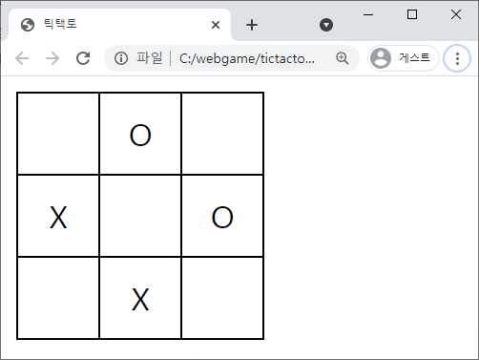
9.4 차례 전환하기
2) O X 번갈아 가며 그리기
실행 결과

Slide 319
9.4 차례 전환하기
3) 이벤트 리스너 한 번에 달고 제거하기
나중에 이벤트 리스너를 제거할 상황이 생기면 9개의 이벤트 리스너를 일일이 제거해야 함
코드 수정하기
for (let i = 1; i <= 3; i += 1) { const $tr = document.createElement('tr’); const cells = []; for (let j = 1; j <= 3; j += 1) { const $td = document.createElement('td’); cells.push($td); $tr.appendChild($td); } rows.push(cells); $table.appendChild($tr); $table.addEventListener('click', callback); } body.appendChild($table); body.appendChild($result);

Slide 320
9.4 차례 전환하기
4) 이벤트 버블링
td 태그에서 이벤트를 제거하고 table 태그에만 이벤트를 연결했는데, 동일하게 작동함. 어떻게 이런 일이 가능할까? → event.target이 바뀌지 않기 때문 → td 태그를 클릭하므로 event.target은 그대로 td
td 태그에는 이벤트를 연결하지 않았는데 어떻게 table에서 이벤트가 호출됐을까? → 이벤트 버블링(event bubbling)이라는 개념을 알아야 함

Slide 321
9.4 차례 전환하기
4) 이벤트 버블링
HTML에서는 이벤트가 발생할 때 부모 태그에도 순차적으로 동일한 이벤트가 발생함 → 이처럼 이벤트가 부모 태그로 퍼져 나가는 현상이 수면으로 올라가는 물방울 모양과 비슷하다고 해서 이벤트 버블링이라는 이름이 붙음

Slide 322
9.5 승부 판단하기
1) 승자 판단하는 checkWinner 함수 만들기
const checkWinner = (target) => { let rowIndex; let cellIndex; rows.forEach((row, ri) => { row.forEach((cell, ci) => { if (cell === target) { rowIndex = ri; cellIndex = ci; } }); }); // 세 칸 다 채워졌나? let hasWinner = false; // 가로줄 검사 if ( rows[rowIndex][0].textContent === turn && rows[rowIndex][1].textContent === turn && rows[rowIndex][2].textContent === turn ) { hasWinner = true; }

Slide 323
9.5 승부 판단하기
1) 승자 판단하는 checkWinner 함수 만들기
// 세로줄 검사 if ( rows[0][cellIndex].textContent === turn && rows[1][cellIndex].textContent === turn && rows[2][cellIndex].textContent === turn ) { hasWinner = true; } // 대각선 검사 if ( rows[0][0].textContent === turn && rows[1][1].textContent === turn && rows[2][2].textContent === turn ) { hasWinner = true; } if ( rows[0][2].textContent === turn && rows[1][1].textContent === turn && rows[2][0].textContent === turn ) {

Slide 324
9.5 승부 판단하기
1) 승자 판단하는 checkWinner 함수 만들기
hasWinner = true; } return hasWinner; }; const callback = (event) => { if (event.target.textContent !== '') { // 칸이 이미 채워져 있는가? console.log('빈칸이 아닙니다.’); return; } // 빈칸이면 console.log('빈칸입니다’); event.target.textContent = turn; const hasWinner = checkWinner(event.target); // 승자가 있으면 if (hasWinner) { $result.textContent = `${turn}님이 승리!`; $table.removeEventListener('click', callback); return; } // 승자가 없으면 turn = turn === 'X' ? 'O' : 'X'; };

Slide 325
9.5 승부 판단하기
2) 승자 판단하는 방법
클릭한 칸을 기준으로 가로줄, 세로줄, 대각선으로 세 칸이 같은지 확인 → 클릭한 칸이 몇 번째 줄, 몇 번째 칸인지는 다음 코드로 알아냄
let rowIndex; let cellIndex; rows.forEach((row, ri) => { row.forEach((cell, ci) => { if (cell === target) { rowIndex = ri; cellIndex = ci; } }); });
알아낸 칸을 기반으로 가로줄, 세로줄, 대각선에 같은 모양이 들어 있는지 검사하고
같은 것이 있다면 hasWinner를 true로 만듦

Slide 326
9.5 승부 판단하기
2) 승자 판단하는 방법
몇 번째 줄, 몇 번째 칸인지 알아내는 더 쉬운 방법이 있음 → 앞의 코드를 다음 코드로 교체
const rowIndex = target.parentNode.rowIndex; const cellIndex = target.cellIndex;

Slide 327
9.5 승부 판단하기
3) parentNode / children 속성
parentNode: 현재 태그의 부모 태그를 선택하는 속성
target이 td 태그이니 target.parentNode는 tr 태그가 됨
tr 태그(target.parentNode)는 rowIndex라는 속성 제공 td 태그(target)는 cellIndex라는 속성 제공하므로 앞의 코드로 줄/칸 수를 쉽게 알아낼 수 있음

Slide 328
9.5 승부 판단하기
3) parentNode / children 속성
children: 자식 태그를 얻어 오는 속성
부모 태그 하나, 자식 태그 여러 개: 배열과 같은 모양임
const checkWinner = (target) => { const rowIndex = target.parentNode.rowIndex; const cellIndex = target.cellIndex; console.log(target.parentNode.children); console.log(target.parentNode.children.indexOf(target)); let hasWinner = false; ... }
↘
checkWinner 함수에 이 코드를 넣고 실행한 후 콘솔(F12) 확인

Slide 329
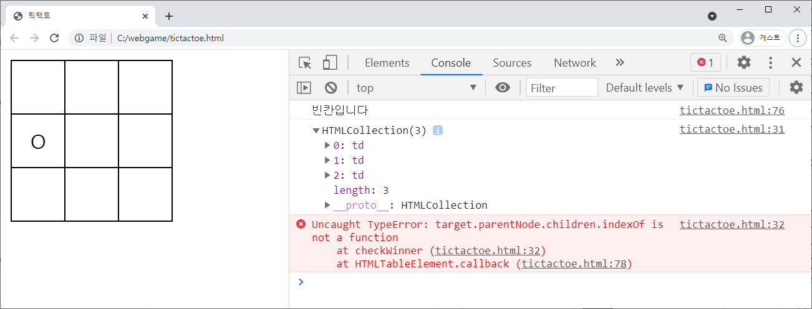
9.5 승부 판단하기
3) parentNode / children 속성
children tr 태그의 children으로 3개의 td 태그가 있음 children은 배열이 아님

Slide 330
9.5 승부 판단하기
4) 유사 배열 객체
태그.children → 배열처럼({ 0: td, 1: td, 2: td, length: 3 }) 생긴 객체 → children[0], children.length처럼 사용할 수 있음 → 이런 객체를 유사 배열 객체라고 함

Slide 331
9.5 승부 판단하기
5) 유사 배열 객체에 indexOf 메서드 사용하기
Array.from 메서드로 유사 배열 객체를 배열로 바꾸면 됨
const checkWinner = (target) => { const rowIndex = target.parentNode.rowIndex; const cellIndex = target.cellIndex; console.log(Array.from(target.parentNode.children)); console.log(Array.from(target.parentNode.children).indexOf(target)); let hasWinner = false; ... }

Slide 332
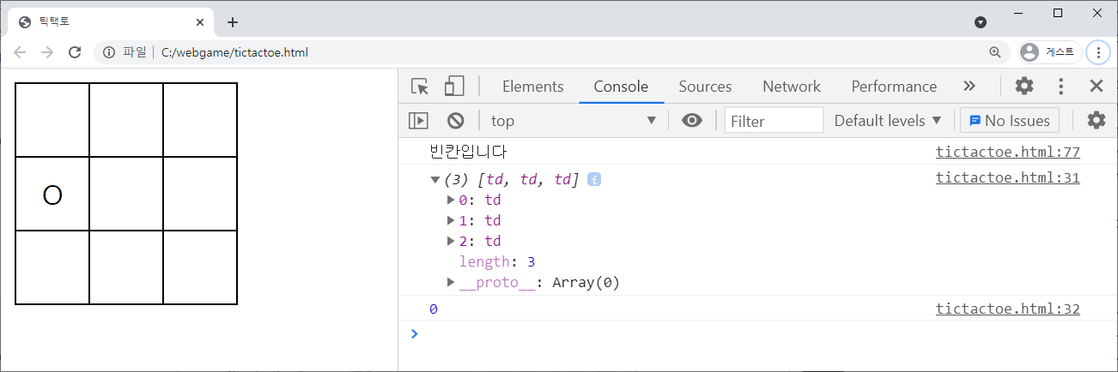
9.5 승부 판단하기
5) 유사 배열 객체에 indexOf 메서드 사용하기
배열로 바꾼 모습

Slide 333
9.5 승부 판단하기
6) 승자가 없는 경우의 코드 작성
승자가 없는 경우에는 무승부인지 검사하면 됨
const callback = (event) => { ... // 승자가 없으면 let draw = true; rows.forEach((row) => { row.forEach((cell) => { if (!cell.textContent) { draw = false; } }); }); if (draw) { $result.textContent = `무승부`; return; } turn = turn === 'X' ? 'O' : 'X'; };
반복문(forEach)을 두 번 중첩: 이차원 배열이 배열 안에 배열이 들어 있는 구조이기 때문
9칸에 모두 textContent가 들어 있으면 무승부

Slide 334
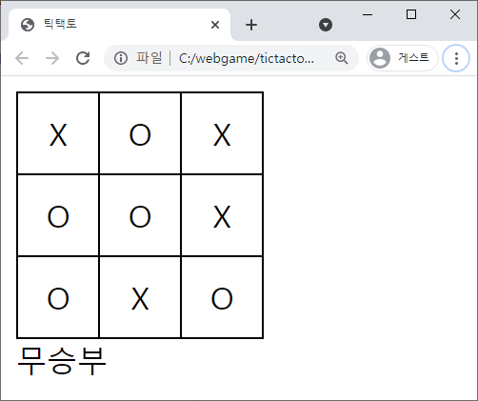
9.5 승부 판단하기
6) 승자가 없는 경우의 코드 작성
결과가 무승부일 때

Slide 335
9.5 승부 판단하기
7) 배열의 메서드로 훨씬 더 간단하게 검사하기
flat 메서드 n차원 배열을 n-1차원 배열로 낮춤 일차원 배열은 flat을 적용해도 그대로 일차원 배열
const array = [[1, 2, 3], [4, 5, 6], [7, 8, 9]]; array.flat(); // [1, 2, 3, 4, 5, 6, 7, 8, 9] const array2 = [1, 2, 3, [[4, 5, 6], [7, 8, 9]]]; array2.flat(); // [1, 2, 3, [4, 5, 6], [7, 8, 9]]

Slide 336
9.5 승부 판단하기
7) 배열의 메서드로 훨씬 더 간단하게 검사하기
every 메서드
반복문의 일종으로 조건 함수의 반환값이 모두 true이면 true 반환, 조건 함수의 반환값이 하나라도 false이면 false 반환 일반 반복문보다 더 효율적 every는 조건에 만족하지 않는 요소를 하나라도 찾으면 바로 반복을 중단함

Slide 337
9.5 승부 판단하기
7) 배열의 메서드로 훨씬 더 간단하게 검사하기
const callback = (event) => { ... // 승자가 없으면 const draw = rows.flat().every((cell) => cell.textContent); if (draw) { $result.textContent = `무승부`; return; } turn = turn === 'X' ? 'O' : 'X'; };

Slide 338
10장 클래스 다루기_텍스트 RPG
10.1 순서도 그리기
10.2 주인공과 몬스터 만들기
10.3 서로 공격하기
10.4 클래스로 재구성하기
10.5 전투 결과 구현하기

Slide 339
10.1 순서도 그리기
1) 텍스트 RPG 순서도

Slide 340
10.1 순서도 그리기
2) text-rpg.html 파일 생성 및 코드 작성
<html lang="en"> <head> <meta charset="UTF-8"> <title>텍스트 RPG</title> </head> <body> <form id="start-screen"> <input id="name-input" placeholder="주인공 이름을 입력하세요!" /> <button id="start">시작</button> </form> <div id="screen"> <div id="hero-stat"> <span id="hero-name"></span> <span id="hero-level"></span> <span id="hero-hp"></span> <span id="hero-xp"></span> <span id="hero-att"></span> </div> <form id="game-menu" style="display: none;"> <div id="menu-1">1.모험</div> <div id="menu-2">2.휴식</div> <div id="menu-3">3.종료</div>

Slide 341
10.1 순서도 그리기
2) text-rpg.html 파일 생성 및 코드 작성
<input id="menu-input" /> <button id="menu-button">입력</button> </form> <form id="battle-menu" style="display: none;"> <div id="battle-1">1.공격</div> <div id="battle-2">2.회복</div> <div id="battle-3">3.도망</div> <input id="battle-input" /> <button id="battle-button">입력</button> </form> <div id="message"></div> <div id="monster-stat"> <span id="monster-name"></span> <span id="monster-hp"></span> <span id="monster-att"></span> </div> </div> <script> </script> </body> </html>

Slide 342
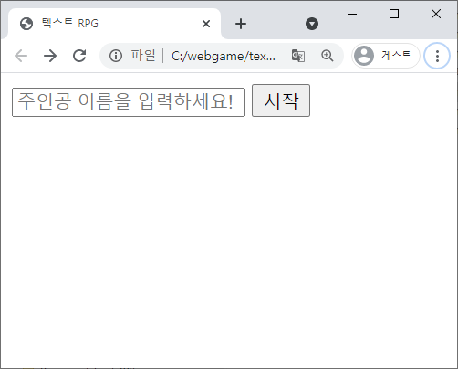
10.1 순서도 그리기
2) text-rpg.html 파일 생성 및 코드 작성
초기 화면

Slide 343
10.1 순서도 그리기
3) 초기 화면의 일반 메뉴 화면으로 전환하기
사용자가 주인공 이름을 입력하고 시작 버튼을 클릭하면 초기 화면을 일반 메뉴(#game-menu) 화면으로 전환
<script> const $startScreen = document.querySelector('#start-screen’); const $gameMenu = document.querySelector('#game-menu’); const $battleMenu = document.querySelector('#battle-menu’); const $heroName = document.querySelector('#hero-name’); $startScreen.addEventListener('submit', (event) => { event.preventDefault(); const name = event.target['name-input'].value; $startScreen.style.display = 'none’; $gameMenu.style.display = 'block’; $heroName.textContent = name; }); </script>
초기 화면을 숨기기(display: none)
일반 메뉴 화면을 보이기(display: block)

Slide 344
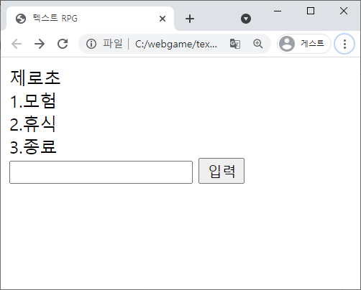
10.1 순서도 그리기
3) 초기 화면의 일반 메뉴 화면으로 전환하기
일반 메뉴 화면

Slide 345
10.2 주인공과 몬스터 만들기
1) 주인공/몬스터 정보 작성하기
const $startScreen = document.querySelector('#start-screen'); const $gameMenu = document.querySelector('#game-menu'); const $battleMenu = document.querySelector('#battle-menu'); const $heroName = document.querySelector('#hero-name'); const $heroLevel = document.querySelector('#hero-level'); const $heroHp = document.querySelector('#hero-hp'); const $heroXp = document.querySelector('#hero-xp'); const $heroAtt = document.querySelector('#hero-att'); const $monsterName = document.querySelector('#monster-name'); const $monsterHp = document.querySelector('#monster-hp'); const $monsterAtt = document.querySelector('#monster-att'); const $message = document.querySelector('#message'); const hero = { name: ‘’, lev: 1, maxHp: 100, hp: 100, xp: 0, att: 10, };
객체 리터럴로 주인공을 만듦
lev: 레벨
maxHp: 최대 체력
hp: 현재 체력
xp: 경험치
att: 공격력

Slide 346
10.2 주인공과 몬스터 만들기
1) 주인공/몬스터 정보 작성하기
let monster = null; const monsterList = [ { name: '슬라임', hp: 25, att: 10, xp: 10 }, { name: '스켈레톤', hp: 50, att: 15, xp: 20 }, { name: '마왕', hp: 150, att: 35, xp: 50 }, ]; $startScreen.addEventListener('submit', (event) => { event.preventDefault(); const name = event.target['name-input'].value; $startScreen.style.display = 'none’; $gameMenu.style.display = 'block’; $heroName.textContent = name; $heroLevel.textContent = '${hero.lev}Lev’; $heroHp.textContent = 'HP: ${hero.hp}/${hero.maxHp}’; $heroXp.textContent = 'XP: ${hero.xp}/${15 * hero.lev}’; $heroAtt.textContent = 'ATT: ${hero.att}’; hero.name = name; });
monsterList에 몬스터 정보 저장
게임 오버: hp 0일 때
레벨업: 일정 수준 xp 도달 시, 체력/공격력 증가

Slide 347
10.2 주인공과 몬스터 만들기
2) 일반 메뉴에서 모험 선택 시
전투 메뉴로 화면 전환 및 상대 몬스터 무작위 선택
$gameMenu.addEventListener('submit', (event) => { event.preventDefault(); const input = event.target['menu-input'].value; if (input === '1') { $gameMenu.style.display = 'none’; $battleMenu.style.display = 'block’; monster = JSON.parse( JSON.stringify(monsterList[Math.floor(Math.random() * monsterList.length)]) ); monster.maxHp = monster.hp; $monsterName.textContent = monster.name; $monsterHp.textContent = `HP: ${monster.hp}/${monster.maxHp}`; $monsterAtt.textContent = `ATT: ${monster.att}`; } else if (input === '2') { } else if (input === '3') { } });
몬스터는 monsterList에서 가져옴

Slide 348
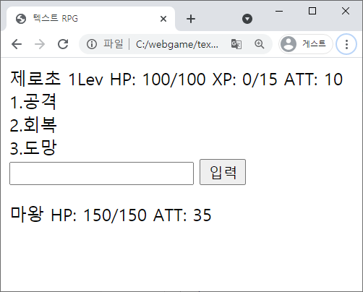
10.2 주인공과 몬스터 만들기
2) 일반 메뉴에서 모험 선택 시
전투 메뉴

Slide 349
10.2 주인공과 몬스터 만들기
3) 깊은 복사
몬스터 생성 코드 JSON.parse와 JSON.stringify 메서드 사용 parse 메서드: 문자열을 객체로 만듦 stringify 메서드: 객체를 문자열로 만듦 두 메서드의 조합 사용: 대상 객체를 깊은 복사(deep copy)할 수 있음

Slide 350
10.2 주인공과 몬스터 만들기
3) 깊은 복사
깊은 복사와 참조의 차이점 참조와 깊은 복사를 구별해야 함 이 코드에서는 monsterList를 계속 재사용하므로 깊은 복사해야 함
const monster1 = JSON.parse(JSON.stringify(monsterList[0])); const monster2 = monsterList[0]; monster1.name = '새 몬스터'; console.log(monsterList[0].name); // 슬라임 monster2.name = '새 몬스터'; console.log(monsterList[0].name); // 새 몬스터 console.log(monsterList[0] === monster1); // false, 깊은 복사 console.log(monsterList[0] === monster2); // true, 참조 관계

Slide 351
10.3 서로 공격하기
1) 전투 모드 구현하기
주인공/몬스터 객체 간의 상호 작용: 함수 구현
const hero = { name: ‘’, lev: 1, maxHp: 100, hp: 100, xp: 0, att: 10, attack(monster) { monster.hp -= this.att; this.hp -= monster.att; }, heal(monster) { this.hp += 20; this.hp -= monster.att; }, };
객체 안의 쓰인 함수: 메서드
hero 객체에 메서드 추가
attack 메서드: 몬스터 공격하기
heal 메서드: 체력 획복

Slide 352
10.3 서로 공격하기
1) 전투 모드 구현하기
attack / heal 메서드
attack: function(monster) { monster.hp -= this.att; this.hp -= monster.att; }, heal: function(monster) { this.hp += 20; this.hp -= monster.att; },
this: 객체 자신(hero)을 가리킴

Slide 353
10.3 서로 공격하기
2) this
기본적으로 window 객체를 가리킴
객체에서 this를 사용할 때는 해당 객체를 가리킴
function a() { console.log(this); }; a(); // window 객체
const b = { name: '제로초', sayName() { console.log(this === b); } }; b.sayName(); // true

Slide 354
10.3 서로 공격하기
3) window 객체
브라우저를 가리키는 객체
브라우저의 기본 객체/함수는 대부분 window 객체 안에 들어 있음
documen나 console 객체도 실제로는 window.document, window.console임
→ window는 생략 가능해 document와 console로만 적음

Slide 355
10.3 서로 공격하기
4) 전투 메뉴 구현
$battleMenu.addEventListener('submit', (event) => { event.preventDefault(); const input = event.target['battle-input'].value; if (input === '1') { hero.attack(monster); monster.attack(hero); $heroHp.textContent = `HP: ${hero.hp}/${hero.maxHp}`; $monsterHp.textContent = `HP: ${monster.hp}/${monster.maxHp}`; $message.textContent = `${hero.att}의 데미지를 주고, ${monster.att}의 데미지를 받았다.`; } else if (input === '2') { } else if (input === '3') { } });

Slide 356
10.4 클래스로 재구성하기
1) 클래스(class)
객체를 생성하기 위한 템플릿(서식)
2015년에 자바스크립트에 추가된 문법
이전에는 함수로 객체를 만듦
함수로는 어떻게 객체를 생성할까? → 객체를 반환하는 함수를 만들면 됨 → 객체를 반환하는 함수: 공장(factory) 함수

Slide 357
10.4 클래스로 재구성하기
2) 공장 함수로 객체 생성하기
생성한 세 개의 객체가 서로 참조 관계가 아닌 다른 객체여야 함(같은 객체를 반환하면 하나의 몬스터를 잡았는데도 다른 두 마리가 같이 죽게 됨)
따라서 매번 새로운 객체를 반환하게 객체 리터럴로 작성했음(또는 기존 객체를 깊은 복사해도 됨)
function createMonster(name, hp, att, xp) { return { name, hp, att, xp }; } const monster1 = createMonster('슬라임', 25, 10, 11); const monster2 = createMonster('슬라임', 26, 10, 10); const monster3 = createMonster('슬라임', 25, 11, 10);
createMonster 3번 호출: 슬라임 3마리 생성
체력, 공격력, 경험치: 함수의 인수로 넘기면 됨

Slide 358
10.4 클래스로 재구성하기
3) 생성자 함수로 객체 생성하기
생성자(constructor) 함수: 함수에 new를 붙여 호출하는 함수 생성자 함수 이름은 보통 대문자로 시작
function Monster(name, hp, att, xp) { this.name = name; this.hp = hp; this.att = att; this.xp = xp; } const monster1 = new Monster('슬라임', 25, 10, 11); const monster2 = new Monster('슬라임', 26, 10, 10); const monster3 = new Monster('슬라임', 25, 11, 10);
객체의 속성을 this에 대입
함수 호출 시 함수 이름 앞에 new를 붙임
new를 붙여 호출해도 this는 객체 자신을 가리킴

Slide 359
10.4 클래스로 재구성하기
4) 클래스 문법
class 예약어로 클래스를 선언하고 constructor 메서드 안에 기존 코드를 넣으면 됨
클래스에 new를 붙여 호출하면 constructor 함수가 실행되고 객체가 반환됨
class Monster { constructor(name, hp, att, xp) { this.name = name; this.hp = hp; this.att = att; this.xp = xp; } } const monster1 = new Monster('슬라임', 25, 10, 11); const monster2 = new Monster('슬라임', 26, 10, 10); const monster3 = new Monster('슬라임', 25, 11, 10);
여기서 this는 생성된 객체 자신을 가리킴

Slide 360
10.4 클래스로 재구성하기
5) 클래스 장점
객체의 메서드를 함께 묶을 수 있음
class Monster { constructor(name, hp, att, xp) { this.name = name; this.hp = hp; this.att = att; this.xp = xp; } attack(monster) { monster.hp -= this.att; this.hp -= monster.att; } heal(monster) { this.hp += 20; this.hp -= monster.att; } }

Slide 361
10.4 클래스로 재구성하기
5) 클래스 장점
공장 함수와 비교
function createMonster(name, hp, att, xp) { return { name, hp, att, xp, attack(monster) { monster.hp -= this.att; this.hp -= monster.att; }, heal(monster) { this.hp += 20; this.hp -= monster.att; }, }; }
공장 함수 방식에 메서드 추가
공장 함수에서 객체를 생성할 때마다 attack과 heal 메서드도 같이 새로 생성됨
클래스 문법에서는 한번 만든 메서드는 계속 재사용하는데, 재사용해도 되는 메서드를 새로 만들어 내니 매우 비효율적

Slide 362
10.4 클래스로 재구성하기
5) 클래스 장점
생성자 함수와 비교
function Monster(name, hp, att, xp) { this.name = name; this.hp = hp; this.att = att; this.xp = xp; } Monster.prototype.attack = function(monster) { monster.hp -= this.att; this.hp -= monster.att; }; Monster.prototype.heal = function(monster) { this.hp += 20; this.hp -= monster.att; };
생성자 함수 방식에 메서드 추가
메서드는 prototype이라는 속성 안에 추가해야 하는데, 이런 메서드를 프로토타입 메서드라고 함
공장 함수와는 달리 attack과 heal 메서드를 재사용함
생성자 함수와 프로토타입 메서드가 하나로 묶여 있지 않음

Slide 363
10.4 클래스로 재구성하기
6) 클래스 문법으로 텍스트 RPG 재구성
어떤 것을 클래스로 만들 수 있을까? → 주인공과 몬스터 이름/체력/경험치 등의 속성 다른 객체를 공격하는 상호 작용도 함 → 게임 자체 주인공과 몬스터: 클래스의 속성 게임 시작/종료/메뉴 변경 등: 게임 클래스의 메서드

Slide 364
10.4 클래스로 재구성하기
6) 클래스 문법으로 텍스트 RPG 재구성
script 태그의 소스 코드 전부 수정

Slide 365
10.4 클래스로 재구성하기
6) 클래스 문법으로 텍스트 RPG 재구성
Game 클래스 안에 기본 메서드 생성하기 → 게임을 시작하는 start 메서드 → 게임을 종료하는 quit 메서드 → 화면을 전환하는 changeScreen 메서드 → 일반 메뉴 담당하는 onGameMenuInput 메서드 → 전투 메뉴 담당하는 onBattleMenuInput 메서드 → 객체의 메서드는 this를 통해 서로 호출함

Slide 366
10.4 클래스로 재구성하기
6) 클래스 문법으로 텍스트 RPG 재구성
Game 클래스 안에 기본 메서드 생성하기

Slide 367
10.4 클래스로 재구성하기
7) 클래스 간의 상호 작용
start 메서드 → 이벤트 리스너 연결과 화면 전환 → 주인공 생성
class Game { constructor(name) { this.monster = null; this.hero = null; this.monsterList = [ { name: '슬라임', hp: 25, att: 10, xp: 10 }, { name: '스켈레톤', hp: 50, att: 15, xp: 20 }, { name: '마왕', hp: 150, att: 35, xp: 50 }, ]; this.start(name); }

Slide 368
10.4 클래스로 재구성하기
7) 클래스 간의 상호 작용
start 메서드
start(name) { $gameMenu.addEventListener('submit', this.onGameMenuInput); $battleMenu.addEventListener('submit', this.onBattleMenuInput); this.changeScreen('game’); this.hero = new Hero(this, name); } ... }
constructor에서 받은 주인공의 이름(name)을 start 메서드를 거쳐 Hero 클래스에 전달

Slide 369
10.4 클래스로 재구성하기
7) 클래스 간의 상호 작용
updateHeroStat 메서드 → 주인공의 체력/공격력/경험치 등을 화면에 표시함 → Game 클래스에 생성하고 start 메뉴에서 호출
class Game { ... start(name) { $gameMenu.addEventListener('submit', this.onGameMenuInput); $battleMenu.addEventListener('submit', this.onBattleMenuInput); this.changeScreen('game’); this.hero = new Hero(this, name); this.updateHeroStat(); } ... updateHeroStat() { const { hero } = this; if (hero === null) { $heroName.textContent = '';
this로부터 hero 속성을 변수에 구조분해 할당해서 사용
hero가 null: 주인공이 전사했을 때
주인공이 죽으면 주인공 정보를 지움

Slide 370
10.4 클래스로 재구성하기
7) 클래스 간의 상호 작용
updateHeroStat 메서드
$heroLevel.textContent = ‘’; $heroHp.textContent = ‘’; $heroXp.textContent = ‘’; $heroAtt.textContent = ‘’; return; } $heroName.textContent = hero.name; $heroLevel.textContent = `${hero.lev}Lev`; $heroHp.textContent = `HP: ${hero.hp}/${hero.maxHp}`; $heroXp.textContent = `XP: ${hero.xp}/${15 * hero.lev}`; $heroAtt.textContent = `ATT: ${hero.att}`; } }

Slide 371
10.4 클래스로 재구성하기
7) 클래스 간의 상호 작용
onGameMenuInput / changeScreen / updateMonsterStat / showMessage 메서드
class Game { ... onGameMenuInput = (event) => { event.preventDefault(); const input = event.target['menu-input'].value; if (input === '1') { // 모험 this.changeScreen('battle’); const randomIndex = Math.floor(Math.random() * this.monsterList.length); const randomMonster = this.monsterList[randomIndex]; this.monster = new Monster( this, randomMonster.name, randomMonster.hp, randomMonster.att,
사용자가 1(모험)을 입력하면 onGameMenuInput 메서드 실행됨
input이 1이므로 this.changeScreen('battle')이 실행되어 전투 화면으로 전환됨

Slide 372
10.4 클래스로 재구성하기
7) 클래스 간의 상호 작용
onGameMenuInput / changeScreen / updateMonsterStat / showMessage 메서드
randomMonster.xp, ); this.updateMonsterStat(); this.showMessage(`몬스터와 마주쳤다. ${this.monster.name}인 것 같다!`); } else if (input === '2') { // 휴식 } else if (input === '3') { // 종료 } } ... updateHeroStat() {...} updateMonsterStat() { const { monster } = this; if (monster === null) { $monsterName.textContent = ‘’; $monsterHp.textContent = ‘’; $monsterAtt.textContent = '';
몬스터를 생성하고 몬스터 정보를 화면에 표시(updateMonsterStat)

Slide 373
10.4 클래스로 재구성하기
7) 클래스 간의 상호 작용
onGameMenuInput / changeScreen / updateMonsterStat / showMessage 메서드
return; } $monsterName.textContent = monster.name; $monsterHp.textContent = `HP: ${monster.hp}/${monster.maxHp}`; $monsterAtt.textContent = `ATT: ${monster.att}`; } showMessage(text) { $message.textContent = text; } }
몬스터가 나타났다는 메시지도 화면에 표시(showMessage)

Slide 374
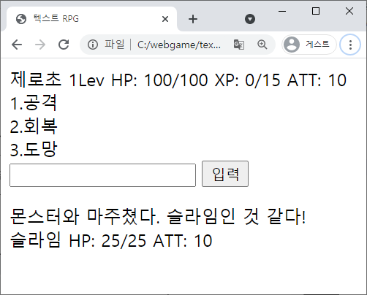
10.4 클래스로 재구성하기
7) 클래스 간의 상호 작용
몬스터를 마주친 상태

Slide 375
10.4 클래스로 재구성하기
7) 클래스 간의 상호 작용
전투 메뉴에서 1(공격)을 입력하면 몬스터 공격하기
class Game { ... onBattleMenuInput = (event) => { event.preventDefault(); const input = event.target['battle-input'].value; if (input === '1') { // 공격 const { hero, monster } = this; hero.attack(monster); monster.attack(hero); this.showMessage(`${hero.att}의 데미지를 주고, ${monster.att}의 데미지를 받았다.`); this.updateHeroStat(); this.updateMonsterStat(); } else if (input === '2') { // 회복 } else if (input === '3') { // 도망 } } ... }

Slide 376
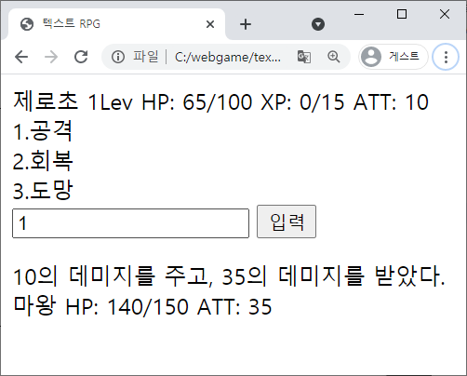
10.4 클래스로 재구성하기
7) 클래스 간의 상호 작용
서로 공격을 주고받은 모습

Slide 377
10.5 전투 결과 구현하기
1) 먼저 체력이 0이 되는 쪽이 나오면 승부 결정됨
주인공의 체력이 0이 되면 게임 오버
몬스터의 체력이 0이 되면 주인공은 경험치 획득
경험치가 주인공 레벨 × 15보다 높으면 레벨업
레벨업을 하면 주인공은 체력을 모두 회복하고 최대 체력과 공격력이 5씩 증가

Slide 378
10.5 전투 결과 구현하기
1) 먼저 체력이 0이 되는 쪽이 나오면 승부 결정됨
class Game { ... onBattleMenuInput = (event) => { event.preventDefault(); const input = event.target['battle-input'].value; if (input === '1') { // 공격 const { hero, monster } = this; hero.attack(monster); monster.attack(hero); if (hero.hp <= 0) { this.showMessage(`${hero.lev} 레벨에서 전사. 새 주인공을 생성하세요.`); this.quit(); } else if (monster.hp <= 0) { this.showMessage(`몬스터를 잡아 ${monster.xp} 경험치를 얻었다.`); hero.getXp(monster.xp); this.monster = null; this.changeScreen('game’); } else { this.showMessage(`${hero.att}의 데미지를 주고, ${monster.att}의 데미지를 받았다.`); }

Slide 379
10.5 전투 결과 구현하기
1) 먼저 체력이 0이 되는 쪽이 나오면 승부 결정됨
this.updateHeroStat(); this.updateMonsterStat(); } else if (input === '2') { // 회복 } else if (input === '3') { // 도망 } } ... showMessage(text) { $message.textContent = text; } quit() { this.hero = null; this.monster = null; this.updateHeroStat(); this.updateMonsterStat(); $gameMenu.removeEventListener('submit', this.onGameMenuInput); $battleMenu.removeEventListener('submit', this.onBattleMenuInput); this.changeScreen('start’); game = null; } }

Slide 380
10.5 전투 결과 구현하기
1) 먼저 체력이 0이 되는 쪽이 나오면 승부 결정됨
class Hero { ... heal(monster) {...} getXp(xp) { this.xp += xp; if (this.xp >= this.lev * 15) { // 경험치를 다 채우면 this.xp -= this.lev * 15; this.lev += 1; this.maxHp += 5; this.att += 5; this.hp = this.maxHp; this.game.showMessage(`레벨업! 레벨 ${this.lev}`); } } }

Slide 381
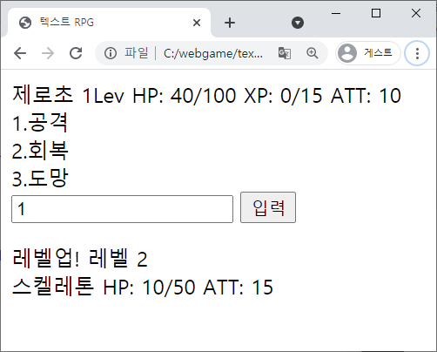
10.5 전투 결과 구현하기
1) 먼저 체력이 0이 되는 쪽이 나오면 승부 결정됨
몬스터를 마주친 상태

Slide 382
10.5 전투 결과 구현하기
2) 중복 제거하기
Hero / Moster 클래스의 공통 부분 → 이름, 체력, 공격력, 경험치 같은 공통 속성 → attack 같은 공통 메서드 → 이러한 중복은 제거 가능
Hero / Moster 클래스의 중복 제거와 상속 → 공통되는 부분만 추려 새로운 클래스로 만들고, → Hero와 Monster 클래스는 이 클래스를 가져와 사용함 → 이를 상속받는다고 함

Slide 383
10.5 전투 결과 구현하기
2) 중복 제거하기
공통 클래스 Unit 만들기
class Unit { constructor(game, name, hp, att, xp) { this.game = game; this.name = name; this.maxHp = hp; this.hp = hp; this.xp = xp; this.att = att; } attack(target) { target.hp -= this.att; } }

Slide 384
10.5 전투 결과 구현하기
2) 중복 제거하기
다른 클래스에서 공통 클래스 Unit을 extends로 상속받기
class Hero extends Unit { constructor(game, name) { super(game, name, 100, 10, 0); // 부모 클래스의 생성자 호출 this.lev = 1; // 그 외 속성 } attack(target) { super.attack(target); // 부모 클래스의 attack // 부모 클래스 attack 외의 동작 } ... } class Monster extends Unit { constructor(game, name, hp, att, xp) { super(game, name, hp, att, xp); } }

Slide 385
10.5 전투 결과 구현하기
2) 중복 제거하기
A 클래스에서 B 클래스를 extends로 상속받기

Slide 386
11장 이벤트 루프 이해하기 _카드 짝 맞추기 게임
11.1 순서도 그리기
11.2 카드 생성하기
11.3 카드 잠깐 보여 줬다 뒤집기
11.4 카드 클릭해 짝 맞추기
11.5 효과 발생 중 클릭 막기

Slide 387
11.1 순서도 그리기
1) 카드 짝 맞추기 게임 순서도

Slide 388
11.1 순서도 그리기
2) concentration.html 파일 생성 및 코드 작성
<!DOCTYPE html> <html> <head> <meta charset="utf-8" /> <title>짝 맞추기</title> <style> .card { display: inline-block; margin-right: 20px; margin-bottom: 20px; width: 70px; height: 100px; perspective: 140px; } .card-inner { position: relative; width: 100%; height: 100%; text-align: center; transition: transform 0.8s; transform-style: preserve-3d; } .card.flipped .card-inner { transform: rotateY(180deg);
카드 뒤집기 효과: CSS 사용
카드에 flipped 클래스를 추가하면 카드가
앞면으로 뒤집히고, flipped 클래스를 제거하면 카드가 뒷면으로 뒤집힘

Slide 389
11.1 순서도 그리기
2) concentration.html 파일 생성 및 코드 작성
} .card-front { background: navy; } .card-front, .card-back { position: absolute; width: 100%; height: 100%; border: 1px solid black; backface-visibility: hidden; } .card-back { transform: rotateY(180deg); } </style> </head> <body> <div id="wrapper"></div> <script> const $wrapper = document.querySelector('#wrapper'); </script> </body> </html>

Slide 390
11.2 카드 생성하기
1) 2장씩 6가지 색의 카드 생성하기
<script> const $wrapper = document.querySelector('#wrapper’); const total = 12; const colors = ['red', 'orange', 'yellow', 'green', 'white', 'pink’]; let colorCopy = colors.concat(colors); let shuffled = []; function shuffle() { // 피셔-예이츠 셔플 for (let i = 0; colorCopy.length > 0; i += 1) { const randomIndex = Math.floor(Math.random() * colorCopy.length); shuffled = shuffled.concat(colorCopy.splice(randomIndex, 1)); } } function createCard(i) { const card = document.createElement('div’); card.className = 'card'; // .card 태그 생성 const cardInner = document.createElement('div’); cardInner.className = 'card-inner'; // .card-inner 태그 생성 const cardFront = document.createElement('div');

Slide 391
11.2 카드 생성하기
1) 2장씩 6가지 색의 카드 생성하기
cardFront.className = 'card-front'; // .card-front 태그 생성 const cardBack = document.createElement('div’); cardBack.className = 'card-back'; // .card-back 태그 생성 cardBack.style.backgroundColor = shuffled[i]; cardInner.appendChild(cardFront); cardInner.appendChild(cardBack); card.appendChild(cardInner); return card; } function startGame() { shuffle(); for (let i = 0; i < total; i += 1) { const card = createCard(i); $wrapper.appendChild(card); } } startGame(); </script>

Slide 392
11.2 카드 생성하기
1) 2장씩 6가지 색의 카드 생성하기
전체 카드 개수 저장한 total 변수 / 6가지 색 저장한 colors 변수 → colors에서 6가지 색을 두 번 복사해 colorCopy를 만들고 → 다시 shuffle 함수로 카드를 섞어 shuffled 배열로 만듦 → concat 메서드로 colors 변수를 수정하지 않고 배열을 복사함

Slide 393
11.2 카드 생성하기
1) 2장씩 6가지 색의 카드 생성하기
start 함수 → 게임을 시작하면 바로 카드를 섞고(shuffle), → 12개의 카드 생성(createCard) → createCard에 카드의 인덱스(i)를 인수로 전달해서 shuffled로부터 카드 색상을 가져오는 데 이용함 → 색상은 태그의 backgroundColor CSS 속성에 넣음 → 이렇게 만든 카드는 최종으로 $wrapper 태그 안으로 들어감
카드 무작위 섞음: 피셔-예이츠 셔플 알고리즘 사용

Slide 394
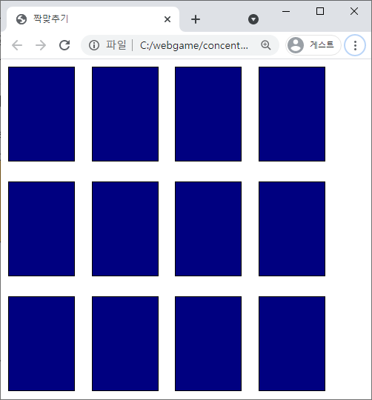
11.2 카드 생성하기
1) 2장씩 6가지 색의 카드 생성하기
12장의 카드를 생성한 모습

Slide 395
11.3 카드 잠깐 보여 줬다 뒤집기
1) 코드 작성
잠깐 동안 카드 앞면을 참가자에게 보여 주고 외울 시간(3초)을 준 뒤 다시 뒷면으로 뒤집기
모든 카드에 flipped 클래스를 추가하면 앞면이 보이고, flipped 클래스를 빼면 뒷면이 보임
시각적인 효과를 위해 카드별로 조금씩 시간차를 두고 뒤집기
카드가 생성되자마자 바로 앞면을 보여 주고 일정 시간 후 다시 뒤집으므로 이 과정은s tartGame 함수 안에 작성

Slide 396
11.3 카드 잠깐 보여 줬다 뒤집기
1) 코드 작성
function startGame() { shuffle(); for (let i = 0; i < total; i += 1) { const card = createCard(i); $wrapper.appendChild(card); } document.querySelectorAll('.card').forEach((card, index) => { // 초반 카드 공개 setTimeout(() => { card.classList.add('flipped’); }, 1000 + 100 * index); }); setTimeout(() => { // 카드 감추기 document.querySelectorAll('.card').forEach((card) => { card.classList.remove('flipped’); }); }, 5000); }

Slide 397
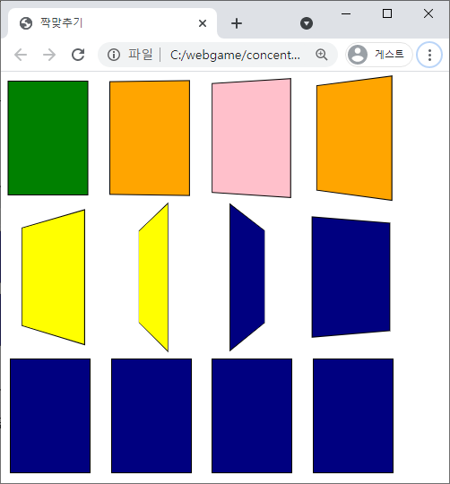
11.3 카드 잠깐 보여 줬다 뒤집기
2) 실행 결과

Slide 398
11.4 카드 클릭해 짝 맞추기
1) 구현할 것들
2장의 카드를 뒤집어 색이 일치하면 그대로 놔두고,
색이 일치하지 않으면 둘 다 다시 뒤집기
모든 카드가 앞면이 되면 짝 맞추기가 성공한 것이므로 ‘축하합니다!’ 메시지 표시
이 작업은 생성한 카드 태그에 클릭 이벤트 리스너를 붙이면 됨

Slide 399
11.4 카드 클릭해 짝 맞추기
2) 카드 태그에 클릭 이벤트 리스너 붙이기
function onClickCard() {} function startGame() { shuffle(); for (let i = 0; i < total; i += 1) { const card = createCard(i); card.addEventListener('click', onClickCard); $wrapper.appendChild(card); } ... }

Slide 400
11.4 카드 클릭해 짝 맞추기
3) 카드 클릭할 때의 절차 구현하기

Slide 401
11.4 카드 클릭해 짝 맞추기
4) 카드 클릭하면 뒤집고 클릭한 카드 배열 추가
const $wrapper = document.querySelector('#wrapper’); const total = 12; const colors = ['red', 'orange', 'yellow', 'green', 'white', 'pink']; let colorCopy = colors.concat(colors); let shuffled = []; let clicked = []; function shuffle() {...} function createCard(i) {...} function onClickCard() { this.classList.toggle('flipped’); clicked.push(this); if (clicked.length !== 2) { return; } }
클릭한 카드 배열 변수 선언
클릭한 카드 배열에 2장이 들어 있는지 체크return 아랫부분은 클릭한 카드의 개수가 두 개일 때만 실행됨

Slide 402
11.4 카드 클릭해 짝 맞추기
5) 두 카드의 앞면이 똑같은지 비교
function onClickCard() { this.classList.toggle('flipped’); clicked.push(this); if (clicked.length !== 2) { return; } const firstBackColor = clicked[0].querySelector('.card-back').style.backgroundColor; const secondBackColor = clicked[1].querySelector('.card-back').style.backgroundColor; if (firstBackColor === secondBackColor) { // 두 카드가 같은 카드면 return; } // 두 카드가 다르면 }
두 카드의 앞면이 똑같은지 비교하면 되므로 태그.style.backgroundColor 비교
↙

Slide 403
11.4 카드 클릭해 짝 맞추기
6) 같으면 완료 배열로, 다르면 뒷면으로 뒤집기
const $wrapper = document.querySelector('#wrapper'); ... let clicked = []; let completed = []; function shuffle() {...} function createCard(i) {...} function onClickCard() { ... // 두 카드가 같은 카드면 if (firstBackColor === secondBackColor) { completed.push(clicked[0]); completed.push(clicked[1]); clicked = []; return; } // 두 카드가 다르면 clicked[0].classList.remove('flipped’); clicked[1].classList.remove('flipped’); clicked = []; }
두 카드가 다르면 flipped 클래스를 제거하고, 두 카드가 같으면 flipped 클래스를 제거하지 않으므로 카드가 계속 앞면인 상태로 남아 있음
코드를 실행해 보면 두 카드가 다른 경우 두 번째 카드는 아예 뒤집히지 않음

Slide 404
11.4 카드 클릭해 짝 맞추기
6) 같으면 완료 배열로, 다르면 뒷면으로 뒤집기
function onClickCard() { ... // 두 카드가 다르면 setTimeout(() => { clicked[0].classList.remove('flipped'); clicked[1].classList.remove('flipped'); clicked = []; }, 500); }
두 번째 카드의 앞면을 보이기도 전에 flipped 클래스가 제거돼서 그러므로 앞면을 보일 수 있는 충분한 시간(0.5초 정도) 확보

Slide 405
11.4 카드 클릭해 짝 맞추기
6) 같으면 완료 배열로, 다르면 뒷면으로 뒤집기

Slide 406
11.4 카드 클릭해 짝 맞추기
7) 모든 카드(12장)가 짝이 맞춰졌는지 확인
function onClickCard() { ... if (firstBackColor === secondBackColor) { // 두 카드가 같은 카드면 completed.push(clicked[0]); completed.push(clicked[1]); clicked = []; if (completed.length !== total) { return; } alert(`축하합니다!`); return; } ... }
모두 앞면이라면 alert 창을 띄우기
12장의 카드를 다 맞추고 나면 마지막 카드가 앞면을 보이기 전에 alert 창이 먼저 뜸
이 현상도 카드가 뒤집힐 때까지 충분한 시간을 주지 않아서 발생

Slide 407
11.4 카드 클릭해 짝 맞추기
7) 모든 카드(12장)가 짝이 맞춰졌는지 확인
function onClickCard() { ... if (firstBackColor === secondBackColor) { ... if (completed.length !== total) { return; } setTimeout(() => { alert(`축하합니다!`); resetGame(); }, 1000); return; } ... }
1초 정도의 시간을 주고 alert 창을 띄우기

Slide 408
11.5 효과 발생 중 카드 클릭 막기
1) 발견된 버그
처음에 카드를 잠깐 보여 줬다가 다시 뒤집는 동안에는 카드를 클릭할 수 없어야 하는 데, 카드를 클릭하면 카드가 뒤집힘
이미 짝이 맞춰진 카드를 클릭해도 카드가 다시 뒤집힘
한 카드를 두 번 연이어 클릭하면 더 이상 해당 카드가 클릭되지 않음
서로 다른 네 가지 색의 카드를 연달아 클릭하면 마지막 두 카드가 앞면을 보인 채 남아 있음

Slide 409
11.5 효과 발생 중 카드 클릭 막기
2) 문제 해결
문제를 해결하려면 카드를 클릭할 수 있는 상황과 클릭할 수 없는 상황을 구분해야 함
이를 위해 clickable 변수 선언해 처음에 카드를 잠깐 보여 줬다가 다시 뒤집을 때까지는 클릭할 수 없게 함
클릭한 카드가 이미 짝이 맞춰진 카드이거나 조금 전에 뒤집은 카드인 경우를 모두 onClickCard 함수에서 걸러 냄

Slide 410
11.5 효과 발생 중 카드 클릭 막기
2) 문제 해결
const $wrapper = document.querySelector('#wrapper’); ... let completed = []; let clickable = false; function shuffle() {...} function createCard(i) {...} function onClickCard() { if (!clickable || completed.includes(this) || clicked[0] === this) { return; } this.classList.toggle('flipped'); ... }

Slide 411
11.5 효과 발생 중 카드 클릭 막기
2) 문제 해결
function startGame() { ... setTimeout(() => { // 카드 감추기 document.querySelectorAll('.card').forEach((card) => { card.classList.remove('flipped’); }); clickable = true; }, 5000); } function resetGame() { ... clickable = false; startGame(); } startGame();
마지막을 제외한 3개의 버그는 쉽게 해결됨
서로 다른 색상의 네 가지 카드를 연이어 클릭하면 마지막 두 장의 카드는 앞면인 상태로 남아 있을까?

Slide 412
11.5 효과 발생 중 카드 클릭 막기
3) 호출 스택과 이벤트 루프
코드의 실행 순서를 파악하려면 호출 스택(call stack)과 이벤트 루프(event loop) 개념을 알아야 함 → 호출 스택: 동기 코드 담당 → 이벤트 루프: 비동기 코드 담당

Slide 413
11.5 효과 발생 중 카드 클릭 막기
3) 호출 스택과 이벤트 루프
호출 스택과 이벤트 루프 개념도

Slide 414
11.5 효과 발생 중 카드 클릭 막기
3) 호출 스택과 이벤트 루프
백그라운드 → 타이머를 처리하고 이벤트 리스너를 저장하는 공간 → setTimeout 같은 함수가 실행되면 백그라운드에서 시간을 재고 시간이 되면 setTimeout의 콜백 함수를 태스크 큐로 보냄 → addEventListener로 추가한 이벤트를 저장했다가 이벤트가 발생하면 콜백 함수를 태스크 큐로 보냄 → 실행될 콜백 함수들이 태스크 큐로 들어감

Slide 415
11.5 효과 발생 중 카드 클릭 막기
3) 호출 스택과 이벤트 루프
태스크 큐 → 실행돼야 할 콜백 함수들이 줄을 서서 대기하고 있는 공간 → 태스크 큐에 먼저 들어온 함수부터 실행됨 → 태스크 큐도 함수를 직접 실행하지 않음 → 함수는 모두 호출 스택에서만 실행됨 → 호출 스택에 들어 함수가 호출(실행)된다고 생각하면 됨

Slide 416
11.5 효과 발생 중 카드 클릭 막기
3) 호출 스택과 이벤트 루프
이벤트 루프 → 태스크 큐에서 호출 스택으로 함수를 이동시키는 존재 → 호출 스택이 비어 있으면 이벤트 루프는 태스크 큐에서 함수를 하나씩 꺼내(들어온 순서로 꺼냄) 호출 스택으로 옮김 → 호출 스택으로 이동한 함수는 그제야 실행됨 → 실행이 완료된 함수는 호출 스택에서 빠져나감 → 호출 스택이 비면 이벤트 루프는 태스크 큐에 있는 다음 함수를 호출 스택으로 옮김

Slide 417
11.5 효과 발생 중 카드 클릭 막기
3) 호출 스택과 이벤트 루프
anonymous 함수 → 호출 스택과 이벤트 루프는 함수 호출과 밀접한 관련 → 소스 코드에서 함수가 호출되는 첫 번째 순간은? startGame( ) → 자바스크립트 엔진은 자바스크립트 소스 코드가 처음 실행되는 순간에도 하나의 함수가 실행된다고 봄 → 크롬 브라우저는 이를 anonymous라는 함수로 표시

Slide 418
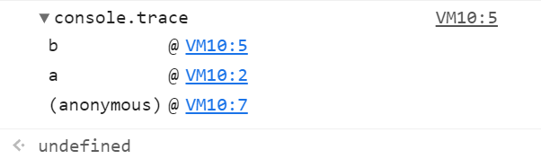
11.5 효과 발생 중 카드 클릭 막기
3) 호출 스택과 이벤트 루프
anonymous 함수
function a() { b(); } function b() { console.trace(); } a();
a 함수가 실행되고, 그 안에서 b 함수가 실행됨
b 함수 안에서 console.trace 메서드가 실행됨
console.trace는 함수의 호출 스택을 보여 주는 메서드
console.trace 아래에 b, b 아래에 a가 있는데, 이는 호출된 함수 순서의 역순
a 아래에 anonymous가 있는 것으로 보아 a보다 anonymous라는 함수가 먼저 실행됨
이것이 소스 코드가 처음 실행될 때 호출되는 anonymous 함수

Slide 419
11.5 효과 발생 중 카드 클릭 막기
4) 카드 짝 맞추기 게임의 호출 스택과 이벤트 루프
소스 코드가 실행되면

Slide 420
11.5 효과 발생 중 카드 클릭 막기
4) 카드 짝 맞추기 게임의 호출 스택과 이벤트 루프
startGame이 호출되면 startGame 안의 코드들이 실행됨

Slide 421
11.5 효과 발생 중 카드 클릭 막기
4) 카드 짝 맞추기 게임의 호출 스택과 이벤트 루프
shuffle 후에는 creatCard 함수가 반복문에 의해 12번 호출 스택에 들어왔다 나감

Slide 422
11.5 효과 발생 중 카드 클릭 막기
4) 카드 짝 맞추기 게임의 호출 스택과 이벤트 루프
초반에 카드를 공개하는 코드가 실행

Slide 423
11.5 효과 발생 중 카드 클릭 막기
4) 카드 짝 맞추기 게임의 호출 스택과 이벤트 루프
startGame 함수가 끝나면

Slide 424
11.5 효과 발생 중 카드 클릭 막기
4) 카드 짝 맞추기 게임의 호출 스택과 이벤트 루프
백그라운드에서 시간을 재 1초가 지나면

Slide 425
11.5 효과 발생 중 카드 클릭 막기
4) 카드 짝 맞추기 게임의 호출 스택과 이벤트 루프
마지막 5초 타이머의 콜백 함수까지 호출 스택으로 올라갔다가 나가면

Slide 426
11.5 효과 발생 중 카드 클릭 막기
4) 카드 짝 맞추기 게임의 호출 스택과 이벤트 루프
사용자가 이벤트 발생시킴

Slide 427
11.5 효과 발생 중 카드 클릭 막기
4) 카드 짝 맞추기 게임의 호출 스택과 이벤트 루프
이벤트 루프는 호출 스택이 비어 있으므로 콜백 함수를 하나씩 불러 실행

Slide 428
11.5 효과 발생 중 카드 클릭 막기
4) 카드 짝 맞추기 게임의 호출 스택과 이벤트 루프
5번 카드의 클릭 콜백 함수가 실행되면

Slide 429
11.5 효과 발생 중 카드 클릭 막기
4) 카드 짝 맞추기 게임의 호출 스택과 이벤트 루프
8번 카드의 클릭 콜백 함수가 실행되면

Slide 430
11.5 효과 발생 중 카드 클릭 막기
4) 카드 짝 맞추기 게임의 호출 스택과 이벤트 루프
9번 카드의 클릭 콜백 함수까지 실행되면

Slide 431
11.5 효과 발생 중 카드 클릭 막기
4) 카드 짝 맞추기 게임의 호출 스택과 이벤트 루프
카드를 뒷면으로 뒤집고 clicked를 [ ]로 초기화하기 전에 8번, 9번 카드의 클릭 이벤트 콜백 함수가 실행되는 것이 문제였음 → 실행 자체는 막을 수 없음 → 실행되더라도 아무 일도 하지 않게 만들면 됨 → 카드가 2장이 될 때 clickable을 false로 만들어서 세 번째 카드부터는 클릭해도 아무것도 하지 않고 끝나게 함

Slide 432
11.5 효과 발생 중 카드 클릭 막기
4) 카드 짝 맞추기 게임의 호출 스택과 이벤트 루프
function onClickCard() { ... if (firstBackColor === secondBackColor) { // 두 카드가 같은 카드면 ... // 두 카드가 다르면 clickable = false; setTimeout(() => { clicked[0].classList.remove('flipped’); clicked[1].classList.remove('flipped’); clicked = []; clickable = true; }, 500); }
카드가 2장이 될 때 clickable을 false로 만들어서 세 번째 카드부터는 클릭해도 아무것도 하지 않고 끝나게 함

Slide 433
Part 3
배운 내용으로
완성하는 프로젝트

Slide 434
12장 재귀 함수 사용하기_지뢰 찾기 게임
12.1 순서도 그리기
12.2 지뢰 심기
12.3 우클릭으로 깃발 꼽기
12.4 주변 지뢰 개수 세기
12.5 주변 칸 한 번에 열기
12.6 승리 확인하기
12.7 줄, 칸, 지뢰 개수 조절하기

Slide 435
12.1 순서도 그리기
1) 지뢰 찾기 게임의 순서도

Slide 436
12.1 순서도 그리기
2) mine-sweeper.html 파일 생성 및 코드 작성
<!DOCTYPE html> <html> <head> <meta charset="utf-8" /> <title>지뢰 찾기</title> <style> table { border-collapse: collapse; } td { border: 1px solid #bbb; text-align: center; line-height: 20px; width: 20px; height: 20px; background: #888; } td.opened { background: white; } td.flag { background: red; } td.question { background: orange; } </style> </head>

Slide 437
12.1 순서도 그리기
2) mine-sweeper.html 파일 생성 및 코드 작성
<body> <table id="table"> <tbody></tbody> </table> <div id="result"></div> <script> const $tbody = document.querySelector('#table tbody’); const $result = document.querySelector('#result'); </script> </body> </html>

Slide 438
12.1 지뢰 심기
1) 가로 10칸, 세로 10줄, 지뢰 10개로 시작
지뢰 데이터를 표현하는 배열 만들고
반복문을 돌면서 tbody 태그 안에 tr과 td 태그를 만들어 넣음
데이터와 화면은 구분하는 것이 좋음
데이터로 먼저 표현하고, 데이터를 화면에 반영하는 순서로 진행하면 됨
데이터를 올바르게 표현하지 못하면 당연히 화면도 잘못 나옴

Slide 439
12.1 지뢰 심기
2) 데이터는 어떻게 표현할까
데이터에 어떤 정보가 들어가야 할지를 생각해야 함
단순히 닫힌 칸, 열린 칸, 물음표 칸, 깃발 칸, 지뢰 정도라고 생각하면 곤란함
일반 칸에서 마우스로 우클릭을 한 번 하면 물음표 칸이 되고, 다시 한 번 우클릭을 하면 깃발 칸이 됨. 여기서 다시 우클릭을 하면 일반 칸으로 되돌아옴

Slide 440
12.1 지뢰 심기
2) 데이터는 어떻게 표현할까
열린 칸: 주변 지뢰 개수 표시
주변 지뢰 개수: 0부터 8까지 존재
닫힌 칸: 지뢰가 있으면서 닫힌 칸과 없으면서 닫힌 칸이 있음
물음표 칸/깃발 칸: 도 지뢰가 있는 칸과 없는 칸으로 구분됨
왜 물음표 칸과 깃발 칸에서도 지뢰 존재 여부를 구분해야 할까?

Slide 441
12.1 지뢰 심기
2) 데이터는 어떻게 표현할까
물음표 칸과 깃발 칸에서 지뢰 존재 유무를 구분해야 하는 이유
구분하지 않는 경우지뢰가 있는 닫힌 칸이 있다고 가정하면 한 번 우클릭을 해서 물음표 칸이 됐고, 다시 한 번 우클릭을 해서 깃발 칸이 됨
한 번 더 우클릭을 하면 닫힌 지뢰 칸으로 되돌아와야 하는데, 데이터에는 단순히 깃발 칸으로 표시되어 이 칸에지뢰가 있는지 없는지 기억하고 있지 않음
따라서 물음표 지뢰 칸과 깃발 지뢰 칸을 따로 만들어야 나중에 닫힌 지뢰 칸으로 되돌아올 수 있음

Slide 442
12.1 지뢰 심기
3) 칸 상태에 따른 코드 데이터 코드

Slide 443
12.1 지뢰 심기
4) 코드 구현
<script> const $tbody = document.querySelector('#table tbody’); const $result = document.querySelector('#result’); const row = 10; // 줄 const cell = 10; // 칸 const mine = 10; const CODE = { NORMAL: -1, QUESTION: -2, FLAG: -3, QUESTION_MINE: -4, FLAG_MINE: -5, MINE: -6, OPENED: 0, // 0 이상이면 모두 열린 칸 } let data; function plantMine() { const candidate = Array(row * cell).fill().map((arr, i) => { return i;

Slide 444
12.1 지뢰 심기
4) 코드 구현
}); const shuffle = []; while (candidate.length > row * cell - mine) { const chosen = candidate.splice(Math.floor(Math.random() * candidate.length), 1)[0]; shuffle.push(chosen); } const data = []; for (let i = 0; i < row; i++) { const rowData = []; data.push(rowData); for (let j = 0; j < cell; j++) { rowData.push(CODE.NORMAL); } } for (let k = 0; k < shuffle.length; k++) { const ver = Math.floor(shuffle[k] / cell); const hor = shuffle[k] % cell; data[ver][hor] = CODE.MINE;

Slide 445
12.1 지뢰 심기
4) 코드 구현
} return data; } function drawTable() { data = plantMine(); data.forEach((row) => { const $tr = document.createElement('tr’); row.forEach((cell) => { const $td = document.createElement('td’); if (cell === CODE.MINE) { $td.textContent = 'X'; // 개발 편의를 위해 } $tr.append($td); }); $tbody.append($tr); }) } drawTable(); </script>

Slide 446
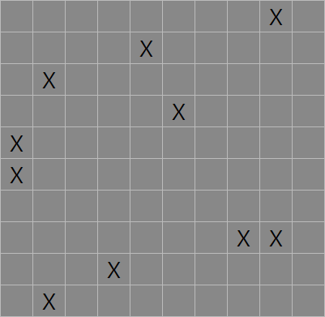
12.1 지뢰 심기
4) 코드 구현
무작위로 지뢰를 넣은 모습

Slide 447
12.1 지뢰 심기
4) 코드 구현
무작위로 지뢰를 넣은 모습
$gameMenu.addEventListener('submit', (event) => { event.preventDefault(); const input = event.target['menu-input'].value; if (input === '1') { $gameMenu.style.display = 'none’; $battleMenu.style.display = 'block’; monster = JSON.parse( JSON.stringify(monsterList[Math.floor(Math.random() * monsterList.length)]) ); monster.maxHp = monster.hp; $monsterName.textContent = monster.name; $monsterHp.textContent = `HP: ${monster.hp}/${monster.maxHp}`; $monsterAtt.textContent = `ATT: ${monster.att}`; } else if (input === '2') { } else if (input === '3') { } });

Slide 448
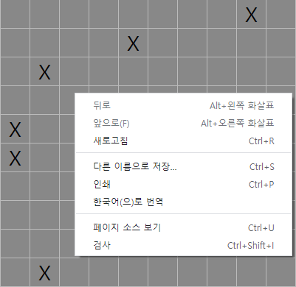
12.3 우클릭으로 깃발 꼽기
1) 우클릭 이벤트 구현
우클릭 이벤트: contextmenu 이벤트가 따로 존재
브라우저 화면에서는 우클릭하면 기본으로 메뉴가 뜸
이 기본 동작을 없애야(preventDefault) 우클릭이 원하는 대로 작동함

Slide 449
12.3 우클릭으로 깃발 꼽기
1) 우클릭 이벤트 구현
function onRightClick(event) { event.preventDefault(); const target = event.target; const rowIndex = target.parentNode.rowIndex; const cellIndex = target.cellIndex; const cellData = data[rowIndex][cellIndex]; if (cellData === CODE.MINE) { // 지뢰면 data[rowIndex][cellIndex] = CODE.QUESTION_MINE; // 물음표 지뢰로 target.className = 'question’; target.textContent = '?’; } else if (cellData === CODE.QUESTION_MINE) { // 물음표 지뢰면 data[rowIndex][cellIndex] = CODE.FLAG_MINE; // 깃발 지뢰로 target.className = 'flag’; target.textContent = '!’; } else if (cellData === CODE.FLAG_MINE) { // 깃발 지뢰면 data[rowIndex][cellIndex] = CODE.MINE; // 지뢰로 target.className = ‘’; target.textContent = 'X';

Slide 450
12.3 우클릭으로 깃발 꼽기
1) 우클릭 이벤트 구현
} else if (cellData === CODE.NORMAL) { // 닫힌 칸이면 data[rowIndex][cellIndex] = CODE.QUESTION; // 물음표로 target.className = 'question’; target.textContent = '?’; } else if (cellData === CODE.QUESTION) { // 물음표면 data[rowIndex][cellIndex] = CODE.FLAG; // 깃발으로 target.className = 'flag’; target.textContent = '!’; } else if (cellData === CODE.FLAG) { // 깃발이면 data[rowIndex][cellIndex] = CODE.NORMAL; // 닫힌 칸으로 target.className = ‘’; target.textContent = ‘’; } } function drawTable() { data = plantMine();

Slide 451
12.3 우클릭으로 깃발 꼽기
1) 우클릭 이벤트 구현
data.forEach((row) => { const $tr = document.createElement('tr’); row.forEach((cell) => { const $td = document.createElement('td’); if (cell === CODE.MINE) { $td.textContent = 'X'; // 개발 편의를 위해 } $tr.append($td); }); $tbody.append($tr); $tbody.addEventListener('contextmenu', onRightClick); }) }

Slide 452
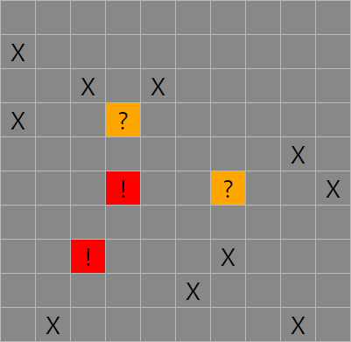
12.3 우클릭으로 깃발 꼽기
1) 우클릭 이벤트 구현
물음표 칸과 깃발 칸으로 바뀐 모습

Slide 453
12.4 주변 지뢰 개수 세기
1) 좌클릭 이벤트 구현
특정 칸을 기준으로 주변 지뢰 개수를 구하는 코드
function countMine(rowIndex, cellIndex) { const mines = [CODE.MINE, CODE.QUESTION_MINE, CODE.FLAG_MINE]; let i = 0; mines.includes(data[rowIndex - 1]?.[cellIndex - 1]) && i++; mines.includes(data[rowIndex - 1]?.[cellIndex]) && i++; mines.includes(data[rowIndex - 1]?.[cellIndex + 1]) && i++; mines.includes(data[rowIndex][cellIndex - 1]) && i++; mines.includes(data[rowIndex][cellIndex + 1]) && i++; mines.includes(data[rowIndex + 1]?.[cellIndex - 1]) && i++; mines.includes(data[rowIndex + 1]?.[cellIndex]) && i++; mines.includes(data[rowIndex + 1]?.[cellIndex + 1]) && i++; return i; }

Slide 454
12.4 주변 지뢰 개수 세기
1) 좌클릭 이벤트 구현
특정 칸을 기준으로 주변 지뢰 개수를 구하는 코드
function onLeftClick(event) { const target = event.target; // td 태그겠죠? const rowIndex = target.parentNode.rowIndex; const cellIndex = target.cellIndex; const cellData = data[rowIndex][cellIndex]; if (cellData === CODE.NORMAL) { // 닫힌 칸이면 const count = countMine(rowIndex, cellIndex); target.textContent = count || ‘’; target.className = 'opened’; data[rowIndex][cellIndex] = count; } else if (cellData === CODE.MINE) { // 지뢰 칸이면 } // 나머지는 무시 }
마우스 왼쪽 버튼 클릭: 해당 칸에 지뢰가 있는지 없는지로 코드가 분기됨

Slide 455
12.4 주변 지뢰 개수 세기
1) 좌클릭 이벤트 구현
특정 칸을 기준으로 주변 지뢰 개수를 구하는 코드
function drawTable() { data = plantMine(); data.forEach((row) => { const $tr = document.createElement('tr’); row.forEach((cell) => { const $td = document.createElement('td’); if (cell === CODE.MINE) { $td.textContent = 'X'; // 개발 편의를 위해 } $tr.append($td); }); $tbody.append($tr); $tbody.addEventListener('contextmenu', onRightClick); $tbody.addEventListener('click', onLeftClick); }); }

Slide 456
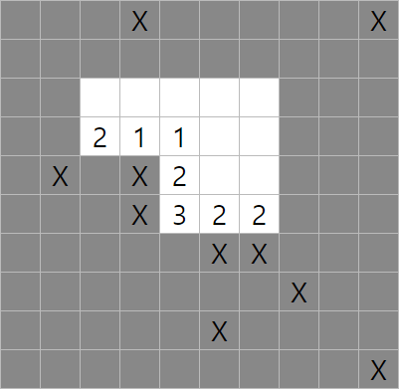
12.4 주변 지뢰 개수 세기
1) 좌클릭 이벤트 구현
주변 지뢰 개수 표시

Slide 457
12.4 주변 지뢰 개수 세기
2) ?. / 옵셔널 체이닝(optional chaining)
data[rowIndex - 1]?.[cellIndex - 1]
앞이 참(truthy)인 값이면 뒤 코드 실행
앞이 거짓(falsy)인 값이면 통째로 undefined로 만듦
맨 윗줄과 맨 아랫줄을 열 때 오류 발생 방지
일종의 보호 장치

Slide 458
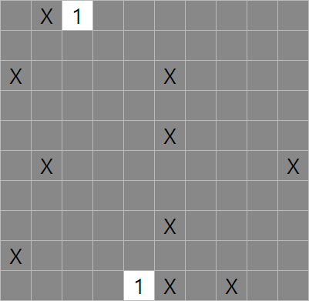
12.4 주변 지뢰 개수 세기
2) ?. / 옵셔널 체이닝(optional chaining)
맨 윗줄이나 맨 아랫줄 열 때 오류 발생 방지

Slide 459
12.4 주변 지뢰 개수 세기
3) 맨 왼쪽 줄과 맨 오른쪽 줄은 왜 보호하지 않을까?
맨 왼쪽 줄을 클릭하면 cellIndex는 0이 됨
이때 data[rowIndex][cellIndex - 1]은 data[rowIndex][-1]이므로 알아서 undefined가 됨
따라서 따로 보호할 것이 없음
data[rowIndex]가 undefined 되면 문제가 되지만, data[rowIndex][cellIndex]가 undefined 되면 오류가 발생하지 않음

Slide 460
12.4 주변 지뢰 개수 세기
4) && / AND 논리 연산자
if 문을 줄이기 위한 장치
앞의 식이 참이면 뒤의 식 실행하고, 거짓이면 실행하지 않음
다음 두 코드는 같음
mines.includes(data[rowIndex - 1]?.[cellIndex - 1]) && i++; // 또는 if (mines.includes(data[rowIndex - 1]?.[cellIndex - 1])) { i++; }

Slide 461
12.4 주변 지뢰 개수 세기
5) 지뢰 칸을 클릭한 경우 구현
function onLeftClick(event) { const target = event.target; // td 태그겠죠? const rowIndex = target.parentNode.rowIndex; const cellIndex = target.cellIndex; const cellData = data[rowIndex][cellIndex]; if (cellData === CODE.NORMAL) { // 닫힌 칸이면 const count = countMine(rowIndex, cellIndex); target.textContent = count || ''; target.className = 'opened'; data[rowIndex][cellIndex] = count; } else if (cellData === CODE.MINE) { // 지뢰 칸이면 target.textContent = '펑'; target.className = 'opened'; $tbody.removeEventListener('contextmenu', onRightClick); $tbody.removeEventListener('click', onLeftClick); } // 나머지는 무시 }

Slide 462
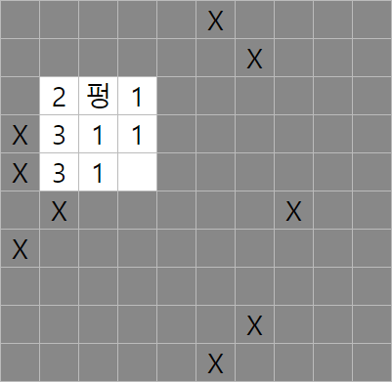
12.4 주변 지뢰 개수 세기
5) 지뢰 칸을 클릭한 경우 구현

Slide 463
12.5 주변 칸 한 번에 열기
1) 주변 지뢰 개수가 0개인 칸을 클릭하면 자동으로 주변 칸도 모두 열기
function open(rowIndex, cellIndex) { const target = $tbody.children[rowIndex]?.children[cellIndex]; if (!target) { return; } const count = countMine(rowIndex, cellIndex); target.textContent = count || ‘’; target.className = 'opened’; data[rowIndex][cellIndex] = count; return count; } function openAround(rI, cI) { const count = open(rI, cI); if (count === 0) { open(rI - 1, cI - 1); open(rI - 1, cI); open(rI - 1, cI + 1); open(rI, cI - 1); open(rI, cI + 1);
openAround 함수: 먼저 현재 칸을 열고(open) 현재 칸의 주변 지뢰 개수가 0개면 주변 칸을 엶
open 함수: target이 존재하는지 확인해서 존재하는 경우에만 해당 칸을 엶

Slide 464
12.5 주변 칸 한 번에 열기
1) 주변 지뢰 개수가 0개인 칸을 클릭하면 자동으로 주변 칸도 모두 열기
open(rI + 1, cI - 1); open(rI + 1, cI); open(rI + 1, cI + 1); } } function onLeftClick(event) { const target = event.target; // td 태그겠죠? const rowIndex = target.parentNode.rowIndex; const cellIndex = target.cellIndex; const cellData = data[rowIndex][cellIndex]; if (cellData === CODE.NORMAL) { // 닫힌 칸이면 openAround(rowIndex, cellIndex); } else if (cellData === CODE.MINE) { // 지뢰 칸이면 } // 나머지는 무시 }

Slide 465

12.5 주변 칸 한 번에 열기
1) 주변 지뢰 개수가 0개인 칸을 클릭하면 자동으로 주변 칸도 모두 열기
주변 지뢰 개수가 0인 칸을 클릭해서 주변 칸이 열렸는데 주변 칸의 주변 칸도 지뢰 개수가 0이라면 어떻게 할까?(그림 참조)
주변 칸의 주변 칸도 열어야 함

Slide 466
12.5 주변 칸 한 번에 열기
1) 주변 지뢰 개수가 0개인 칸을 클릭하면 자동으로 주변 칸도 모두 열기
function openAround(rI, cI) { const count = open(rI, cI); if (count === 0) { openAround(rI - 1, cI - 1); openAround(rI - 1, cI); openAround(rI - 1, cI + 1); openAround(rI, cI - 1); openAround(rI, cI + 1); openAround(rI + 1, cI - 1); openAround(rI + 1, cI); openAround(rI + 1, cI + 1); } }
자기 자신을 다시 호출하는 함수를 재귀 함수(recursive function)라고 함
주변 지뢰 개수가 0개일 때 호출하는 open 함수를 openAround 함수로 바꿈
이렇게 하면 주변 칸뿐만 아니라 주변 칸의 주변 칸도 열릴 것 같지만, 실제로 해 보면 오류 발생(논리적인 오류라기보다 언어적 특성 때문에 발생)

Slide 467

12.5 주변 칸 한 번에 열기
2) Maximum call stack size exceeded 오류
재귀 함수를 사용하다 보면 자주 볼 수 있음
호출 스택의 최대 크기를 초과하면 발생하는 오류

Slide 468
12.5 주변 칸 한 번에 열기
2) Maximum call stack size exceeded 오류
openAround 함수 호출 시 호출 스택(여기까지는 기존과 같음)

Slide 469
12.5 주변 칸 한 번에 열기
2) Maximum call stack size exceeded 오류
openAround 함수는 종료되기 전에 openAround 함수를 호출하므로 빠져나오지 못함
이렇게 끊임없이 위로 쌓이다가 호출 스택 최대 크기를 초과하게 됨

Slide 470
12.5 주변 칸 한 번에 열기
2) Maximum call stack size exceeded 오류
브라우저별로 호출 스택의 최대 크기가 다름
let i = 0; function recurse() { i++; recurse(); } try { recurse(); } catch (ex) { alert('최대 크기는 ' + i + '\nerror: ' + ex); }
코드를 복사해 콘솔에 붙여 넣으면 브라우저의 최대 호출 스택 크기를 알 수 있음

Slide 471
12.5 주변 칸 한 번에 열기
2) Maximum call stack size exceeded 오류
가장 간단한 해결 방법: 비동기 함수 사용
function openAround(rI, cI) { setTimeout(() => { const count = open(rI, cI); if (count === 0) { openAround(rI - 1, cI - 1); openAround(rI - 1, cI); openAround(rI - 1, cI + 1); openAround(rI, cI - 1); openAround(rI, cI + 1); openAround(rI + 1, cI - 1); openAround(rI + 1, cI); openAround(rI + 1, cI + 1); } }, 0); }
재귀 함수의 내부를 대표적인 비동기 함수인 setTimeout으로 감싸기
시간은 0초로 해서 즉시 호출되게 함

Slide 472
12.5 주변 칸 한 번에 열기
2) Maximum call stack size exceeded 오류
setTimeout이 어떻게 오류를 해결할까? → openAround 안에 setTimeout을 사용하면 백그라운드로 콜백 함수를 보낼 수 있음

Slide 473
12.5 주변 칸 한 번에 열기
2) Maximum call stack size exceeded 오류
setTimeout이 어떻게 오류를 해결할까? → 호출 스택에 openAround가 두 개 이상 쌓이지 않으니 호출 스택의 최대 크기를 초과할 일도 없음

Slide 474
12.5 주변 칸 한 번에 열기
3) 주변 칸 검사와 열기가 무한 반복 오류
기준이 되는 어떤 칸을 열면 그 칸은 주변 8칸을 검사함
기준 칸의 오른쪽 칸을 열면, → 오른쪽 칸은 다시 주변 8칸을 검사하고 → 주변 8칸 중에는 기준 칸도 있어서 기준 칸을 다시 열고 → 다시 기준 칸은 주변 칸을 검사하고 → 주변 칸 중에 오른쪽 칸을 열게 되고…
이렇게 주변 칸 검사와 열기가 무한 반복

Slide 475
12.5 주변 칸 한 번에 열기
3) 주변 칸 검사와 열기가 무한 반복되는 오류
현재 openAround 함수가 몇 칸을 열고 있는지 확인
const $tbody = document.querySelector('#table tbody'); const $result = document.querySelector('#result'); const row = 10; // 줄 const cell = 10; // 칸 const mine = 10; const CODE = {...}; let data; let openCount = 0; ... function open(rowIndex, cellIndex) { const target = $tbody.children[rowIndex]?.children[cellIndex]; if (!target) { return; } const count = countMine(rowIndex, cellIndex);

Slide 476
12.5 주변 칸 한 번에 열기
3) 주변 칸 검사와 열기가 무한 반복되는 오류
현재 openAround 함수가 몇 칸을 열고 있는지 확인
target.textContent = count || ‘’; target.className = 'opened’; data[rowIndex][cellIndex] = count; openCount++; console.log(openCount); return count; }

Slide 477

12.5 주변 칸 한 번에 열기
3) 주변 칸 검사와 열기가 무한 반복되는 오류
현재 openAround 함수가 몇 칸을 열고 있는지 확인 → 콘솔에서 실행해 칸을 열어 보면 → 실제로 열어야 하는 칸보다 훨씬 더 많은 칸을 열고 있음

Slide 478
12.5 주변 칸 한 번에 열기
3) 주변 칸 검사와 열기가 무한 반복되는 오류
한 번 열었던 칸을 열지 않게 수정
function open(rowIndex, cellIndex) { if (data[rowIndex]?.[cellIndex] >= CODE.OPENED) return; const target = $tbody.children[rowIndex]?.children[cellIndex]; if (!target) { return; } const count = countMine(rowIndex, cellIndex); target.textContent = count || ‘’; target.className = 'opened’; data[rowIndex][cellIndex] = count; openCount++; console.log(openCount); return count; }

Slide 479

12.5 주변 칸 한 번에 열기
3) 주변 칸 검사와 열기가 무한 반복되는 오류
한 번 열었던 칸을 열지 않게 수정

Slide 480
12.6 승리 확인하기
1) 모든 칸을 열었을 때 사용자에게 알려 주기
<body> <div id="timer">0초</div> <table id="table"> <tbody></tbody> </table> <div id="result"></div> <script> const $timer = document.querySelector('#timer’); const $tbody = document.querySelector('#table tbody’); const $result = document.querySelector('#result’); const row = 10; // 줄 const cell = 10; // 칸 const mine = 10; const CODE = {...}; let data; let openCount = 0; let startTime = new Date();

Slide 481
12.6 승리 확인하기
1) 코드
const interval = setInterval(() => { const time = Math.floor((new Date() - startTime) / 1000); $timer.textContent = '${time}초’; }, 1000); function plantMine() {...} function oRightClick(event) {...} function countMine(rowIndex, cellIndex) {...} function open(rowIndex, cellIndex) { if (data[rowIndex]?.[cellIndex] >= CODE.OPENED) return; const target = $tbody.children[rowIndex]?.children[cellIndex]; if (!target) { return; } const count = countMine(rowIndex, cellIndex); target.textContent = count || ‘’; target.className = 'opened’; data[rowIndex][cellIndex] = count; openCount++;

Slide 482
12.6 승리 확인하기
1) 코드
console.log(openCount); if (openCount === row * cell - mine) { const time = (new Date() - startTime) / 1000; clearInterval(interval); $tbody.removeEventListener('contextmenu', onRightClick); $tbody.removeEventListener('click', onLeftClick); setTimeout(() => { alert(`승리했습니다! ${time}초가 걸렸습니다.`); }, 0); } return count; } function openAround(rI, cI) {...} function onLeftClick(event) { const target = event.target; // td 태그겠죠? const rowIndex = target.parentNode.rowIndex; const cellIndex = target.cellIndex; const cellData = data[rowIndex][cellIndex];

Slide 483
12.6 승리 확인하기
1) 코드
if (cellData === CODE.NORMAL) { // 닫힌 칸이면 openAround(rowIndex, cellIndex); } else if (cellData === CODE.MINE) { // 지뢰 칸이면 target.textContent = '펑’; target.className = 'opened’; clearInterval(interval); $tbody.removeEventListener('contextmenu', onRightClick); $tbody.removeEventListener('click', onLeftClick); } // 나머지는 무시 } function drawTable() {...} drawTable(); </script> </body>

Slide 484

12.6 승리 확인하기
2) 실행 결과

Slide 485
12.7 줄, 칸, 지뢰 개수 조절하기
1) 줄, 칸, 지뢰 개수를 사용자가 직접 입력
<body> <form id="form"> <input placeholder="가로 줄" id="row" size="5" /> <input placeholder="세로 줄" id="cell" size="5" /> <input placeholder="지뢰" id="mine" size="5" /> <button>생성</button> </form> <div id="timer">0초</div> <table id="table"> <tbody></tbody> </table> <div id="result"></div> <script> const $form = document.querySelector('#form’); const $timer = document.querySelector('#timer’); const $tbody = document.querySelector('#table tbody’); const $result = document.querySelector('#result’); const row; // 줄

Slide 486
12.7 줄, 칸, 지뢰 개수 조절하기
1) 줄, 칸, 지뢰 개수를 사용자가 직접 입력
const cell; // 칸 const mine; const CODE = {...}; let data; let openCount = 0; let startTime; let interval; function onSubmit(event) { event.preventDefault(); row = parseInt(event.target.row.value); cell = parseInt(event.target.cell.value); mine = parseInt(event.target.mine.value); drawTable(); startTime = new Date(); interval = setInterval(() => { const time = Math.floor((new Date() - startTime) / 1000);

Slide 487
12.7 줄, 칸, 지뢰 개수 조절하기
1) 줄, 칸, 지뢰 개수를 사용자가 직접 입력
$timer.textContent = '${time}초’; }, 1000); } $form.addEventListener('submit', onSubmit); function plantMine() {...} function onRightClick(event) { ... } else if (cellData === CODE.FLAG_MINE) { // 깃발 지뢰면 data[rowIndex][cellIndex] = CODE.MINE; // 지뢰로 target.className = ‘’; target.textContent = ‘’; } else if (cellData === CODE.NORMAL) { // 닫힌 칸이면 ... } else if (cellData === CODE.QUESTION) { // 물음표면 ...

Slide 488
12.7 줄, 칸, 지뢰 개수 조절하기
1) 줄, 칸, 지뢰 개수를 사용자가 직접 입력
} else if (cellData === CODE.FLAG) { // 깃발이면 ... } } function countMine(rowIndex, cellIndex) {...} function open(rowIndex, cellIndex) {...} function openAround(rI, cI) {...} function onLeftClick(event) {...} function drawTable() { data = plantMine(); data.forEach((row) => { const $tr = document.createElement('tr’); row.forEach((cell) => { const $td = document.createElement('td’); if (cell === CODE.MINE) { $td.textContent = ‘’; }

Slide 489
12.7 줄, 칸, 지뢰 개수 조절하기
1) 줄, 칸, 지뢰 개수를 사용자가 직접 입력
$tr.append($td); }); $tbody.append($tr); $tbody.addEventListener('contextmenu', onRightClick); $tbody.addEventListener('click', onLeftClick); }); } </script> </body>

Slide 490

12.7 줄, 칸, 지뢰 개수 조절하기
2) 실행 결과

Slide 491
13장 키보드 및 마우스 이벤트 사용하기 _2048 게임
13.1 순서도 그리기
13.2 이동 방향 판단하기
13.3 숫자 합쳐 두 배로 만들기
13.4 승리와 패배 구현하기

Slide 492
13.1 순서도 그리기
1) 2048 게임의 순서도

Slide 493
13.1 순서도 그리기
2) 2048.html 파일 생성 및 코드 작성
<html> <head> <meta charset="UTF-8"> <title>2048</title> <style> #table { border-collapse: collapse; user-select: none; } #table td { border: 10px solid #bbada0; width: 116px; height: 128px; font-size: 50px; font-weight: bold; text-align: center; } #score { user-select: none; } .color-2 { background-color: #eee4da; color: #776e65;} .color-4 { background-color: #eee1c9; color: #776e65;} .color-8 { background-color: #f3b27a; color: 'white’;} .color-16 { background-color: #f69664; color: 'white’;} .color-32 { background-color: #f77c5f; color: 'white’;} .color-64 { background-color: #f75f3b; color: 'white’;} .color-128 { background-color: #edd073; color: #776e65;} .color-256 { background-color: #edcc62; color: #776e65;} .color-512 { background-color: #edc950; color: #776e65;} .color-1024 { background-color: #edc53f; color: #776e65;}

Slide 494
13.1 순서도 그리기
2) 2048.html 파일 생성 및 코드 작성
.color-2048 { background-color: #edc22e; color: #776e65;} </style> </head> <body> <table id="table"></table> <div id="score">0</div> <script> const $table = document.getElementById('table’); const $score = document.getElementById('score’); let data = []; function startGame() { const $fragment = document.createDocumentFragment(); [1, 2, 3, 4].forEach(function () { const rowData = []; data.push(rowData); const $tr = document.createElement('tr’); [1, 2, 3, 4].forEach(() => { rowData.push(0); const $td = document.createElement('td’); $tr.appendChild($td); });

Slide 495
13.1 순서도 그리기
2) 2048.html 파일 생성 및 코드 작성
$fragment.appendChild($tr); }); $table.appendChild($fragment); put2ToRandomCell(); draw(); } function put2ToRandomCell() { const emptyCells = []; data.forEach(function (rowData, i) { rowData.forEach(function (cellData, j) { if (!cellData) { emptyCells.push([i, j]); } }); }); const randomCell = emptyCells[Math.floor(Math.random() * emptyCells.length)]; data[randomCell[0]][randomCell[1]] = 2; }

Slide 496
13.1 순서도 그리기
2) 2048.html 파일 생성 및 코드 작성
function draw() { data.forEach((rowData, i) => { rowData.forEach((cellData, j) => { const $target = $table.children[i].children[j]; if (cellData > 0) { $target.textContent = cellData; $target.className = 'color-' + cellData; } else { $target.textContent = ‘’; $target.className = ‘’; } }); }); } startGame(); </script> </body> </html>

Slide 497
13.1 순서도 그리기
2) 2048.html 파일 생성 및 코드 작성
startGame 함수: 게임 시작 시 호출되는 함수, 4 × 4 표
표를 그릴 때 모든 칸을 createElement로 만들어 실제 태그에 바로 추가(append)함 → 태그에 추가하는 횟수가 많아지면 성능 문제 발생 → 메모리 안에만 존재하는 documentFragment를 만듦 → documentFragment 안에 필요한 태그를 추가(append)한 뒤 마지막으로 $table로 한 번에 documentFragment 추가하는 방식 사용

Slide 498

13.1 순서도 그리기
2) 2048.html 파일 생성 및 코드 작성
put2ToRandomCell 함수: 먼저 빈칸을 모두 찾고 무작위로 빈칸 중에 칸 하나를 선택해 숫자 2를 넣음
draw 함수: 반복문으로 16칸을 화면에 그리고 각 칸에 텍스트와 클래스 부여함

Slide 499
13.2 이동 방향 판단하기
1) 키보드와 마우스 이벤트
키보드 이벤트 → keydown: 키보드 키를 눌렀을 때 발생 → keyup키보드 키를 눌렀다 놓았을 때 발생
마우스 이벤트 → mousedown: 클릭할 때 발생 → mouseup: 클릭했다 뗄 때 발생 → mousemove: 마우스를 움직일 때 발생

Slide 500
13.2 이동 방향 판단하기
1) 키보드와 마우스 이벤트
키보드/마우스 이벤트의 window 객체의 추가하기
... startGame(); window.addEventListener('keydown', (event) => { console.log('keydown', event); }); window.addEventListener('keyup', (event) => { console.log('keyup', event); }); window.addEventListener('mousedown', (event) => { console.log('mousedown', event); }); window.addEventListener('mousemove', (event) => { console.log('mousemove', event); }); window.addEventListener('mouseup', (event) => { console.log('mouseup', event); });

Slide 501

13.2 이동 방향 판단하기
2) 키보드 이벤트 살펴보기
앞의 코드까지 작성한 후 2048.html 파일을 실행해 브라우저에서 콘솔 열기
event.key 속성에 어떤 키를 눌렀는지 나옴
이를 통해 방향을 확인할 수 있음

Slide 502
13.2 이동 방향 판단하기
3) up 이벤트를 기준으로 코드를 작성
키보드나 마우스를 누르고 있으면 down 이벤트가 계속 호출됨
따라서 up 이벤트를 기준으로 코드 작성
... startGame(); function moveCells(direction) {} window.addEventListener('keyup', (event) => { if (event.key === 'ArrowUp') { moveCells('up'); } else if (event.key === 'ArrowDown') { moveCells('down'); } else if (event.key === 'ArrowLeft') { moveCells('left'); } else if (event.key === 'ArrowRight') { moveCells('right'); } });
keydown 이벤트를 제거하고 keyup 이벤트만 사용하도록 수정함

Slide 503
13.2 이동 방향 판단하기
4) 마우스 이벤트 살펴보기
클릭한 순간(mousedown)의 좌표를 기준으로 삼고 이를 클릭했다가 뗐을 때(mouseup)의 좌표와 비교해서 방향을 판단

Slide 504
13.2 이동 방향 판단하기
4) 마우스 이벤트 살펴보기
clientX, client: 현재 브라우저 페이지 내에서의 x, y좌표(픽셀 단위)
offset, offset:이벤트를 연결한 대상을 기준으로 마우스의 x, y좌표를 가져옴, 해당 태그의 왼쪽 모서리 좌표가 0
screen, screen: 모니터의 왼쪽 모서리가 0
movement, movement: 지난 mousemove 이벤트와 비교해 얼마나 마우스를 움직였는지 표시. 따라서 mousemove 이벤트인 경우에만 실제 값이 잡힘

Slide 505
13.2 이동 방향 판단하기
5) mousedown/mouseup 이벤트 기준으로 코드 작성
마우스 방향을 판단할 때는 mousedown/mouseup 이벤트만 필요함
window.addEventListener('keyup', (event) => {...}); let startCoord; window.addEventListener('mousedown', (event) => { startCoord = [event.clientX, event.clientY]; }); window.addEventListener('mouseup', (event) => { const endCoord = [event.clientX, event.clientY]; const diffX = endCoord[0] - startCoord[0]; const diffY = endCoord[1] - startCoord[1]; if (diffX < 0 && Math.abs(diffX) > Math.abs(diffY)) { moveCells('left’); } else if (diffX > 0 && Math.abs(diffX) > Math.abs(diffY)) { moveCells('right’); } else if (diffY > 0 && Math.abs(diffX) <= Math.abs(diffY)) { moveCells('down’); } else if (diffY < 0 && Math.abs(diffX) <= Math.abs(diffY)) { moveCells('up’); } });
mousemove 이벤트는 제거

Slide 506
13.3 숫자 합쳐 두 배로 만들기
1) moveCells 함수 구현 및 왼쪽 정렬
왼쪽 정렬을 구현하면 나머지 정렬은 방향만 바꾸면 됨
data = [ [0, 2, 4, 2], [0, 0, 8, 0], [2, 2, 2, 2], [0, 16, 0, 4], ]; draw(); function moveCells(direction) { switch (direction) { case 'left’: const newData = [[], [], [], []]; data.forEach((rowData, i) => { rowData.forEach((cellData, j) => { if (cellData) { newData[i].push(cellData); } }); });

Slide 507
13.3 숫자 합쳐 두 배로 만들기
1) moveCells 함수 구현 및 왼쪽 정렬
왼쪽 정렬을 구현하면 나머지 정렬은 방향만 바꾸면 됨
console.log(newData); [1, 2, 3, 4].forEach((rowData, i) => { [1, 2, 3, 4].forEach((cellData, j) => { data[i][j] = newData[i][j] || 0; }); }); break; case 'right’: break; case 'up’: break; case 'down’: break; } draw(); }

Slide 508

13.3 숫자 합쳐 두 배로 만들기
1) moveCells 함수 구현 및 왼쪽 정렬
더미 데이터를 넣은 모습

Slide 509
13.3 숫자 합쳐 두 배로 만들기
1) moveCells 함수 구현 및 왼쪽 정렬
왼쪽으로 정렬된 모습

Slide 510
13.3 숫자 합쳐 두 배로 만들기
2) 함정 피하기
이런 상황을 방지하려면 두 값을 합친 후에 합친 결괏값을 다시 다음 칸과 비교하지 않게 해야 함

Slide 511
13.3 숫자 합쳐 두 배로 만들기
2) 함정 피하기
function moveCells(direction) { switch (direction) { case 'left': { const newData = [[], [], [], []]; data.forEach((rowData, i) => { rowData.forEach((cellData, j) => { if (cellData) { const currentRow = newData[i] const prevData = currentRow[currentRow.length - 1]; if (prevData === cellData) { // 이전 값과 지금 값이 같으면 currentRow[currentRow.length - 1] *= -2; } else { newData[i].push(cellData); } } }); });
2, 2, 4, 8이 있다면 2, 2를 합친 값에 -1을 곱해 -4로 만듦
4, 4, 8이 남아서 더 이상 합쳐질 게 없음
나중에 newData에서 data로 값을 옮길 때 음수인 값만 양수로 바꾸면 됨

Slide 512
13.3 숫자 합쳐 두 배로 만들기
2) 함정 피하기
console.log(newData); [1, 2, 3, 4].forEach((rowData, i) => { [1, 2, 3, 4].forEach((cellData, j) => { data[i][j] = Math.abs(newData[i][j]) || 0; }); }); break; } ... } ... }

Slide 513
13.3 숫자 합쳐 두 배로 만들기
3) 오른쪽 정렬
왼쪽 정렬과 반대, 오른쪽부터 검사하면 됨
case 'right': { const newData = [[], [], [], []]; data.forEach((rowData, i) => { rowData.forEach((cellData, j) => { if (rowData[3 - j]) { const currentRow = newData[i] const prevData = currentRow[currentRow.length - 1]; if (prevData === rowData[3 - j]) { currentRow[currentRow.length - 1] *= -2; } else { newData[i].push(rowData[3 - j]); } } }); });

Slide 514
13.3 숫자 합쳐 두 배로 만들기
3) 오른쪽 정렬
왼쪽 정렬과 반대, 오른쪽부터 검사하면 됨
console.log(newData); [1, 2, 3, 4].forEach((rowData, i) => { [1, 2, 3, 4].forEach((cellData, j) => { data[i][3 - j] = Math.abs(newData[i][j]) || 0; }); }); break; }

Slide 515
13.3 숫자 합쳐 두 배로 만들기
3) 위쪽 정렬
왼쪽 정렬과 비교했을 때, 행(i)와 열(j)가 반대
case 'up': { const newData = [[], [], [], []]; data.forEach((rowData, i) => { rowData.forEach((cellData, j) => { if (cellData) { const currentRow = newData[j] const prevData = currentRow[currentRow.length - 1]; if (prevData === cellData) { currentRow[currentRow.length - 1] *= -2; } else { newData[j].push(cellData); } } }); });

Slide 516
13.3 숫자 합쳐 두 배로 만들기
3) 위쪽 정렬
왼쪽 정렬과 비교했을 때, 행(i)와 열(j)가 반대
console.log(newData); [1, 2, 3, 4].forEach((cellData, i) => { [1, 2, 3, 4].forEach((rowData, j) => { data[j][i] = Math.abs(newData[i][j]) || 0; }); }); break; }

Slide 517
13.3 숫자 합쳐 두 배로 만들기
4) 아래쪽 정렬
위쪽 정렬과 반대
case 'up': { const newData = [[], [], [], []]; data.forEach((rowData, i) => { rowData.forEach((cellData, j) => { if (data[3 - i][j]) { const currentRow = newData[j] const prevData = currentRow[currentRow.length - 1]; if (prevData === data[3 - i][j]) { currentRow[currentRow.length - 1] *= -2; } else { newData[j].push(data[3 - i][j]); } } }); });

Slide 518
13.3 숫자 합쳐 두 배로 만들기
4) 아래 정렬
위쪽 정렬과 반대
console.log(newData); [1, 2, 3, 4].forEach((cellData, i) => { [1, 2, 3, 4].forEach((rowData, j) => { data[3-j][i] = Math.abs(newData[i][j]) || 0; }); }); break; }

Slide 519
13.3 숫자 합쳐 두 배로 만들기
5) 정렬 후 무작위 위치에 2 생성하기
draw 함수보다는 위에 있어야 새로 생성한 2가 그려짐
function moveCells(direction) { ... put2ToRandomCell(); draw(); }

Slide 520
13.4 승리와 패배 구현하기
1) 승패 가리기
data = [ [32, 2, 4, 2], [64, 4, 8, 4], [2, 1024, 1024, 32], [32, 16, 64, 4], ]; draw(); function moveCells(direction) { ... // switch 문 if (data.flat().includes(2048)) { // 승리 draw(); setTimeout(() => { alert('축하합니다. 2048을 만들었습니다!’); }, 0); } else if (!data.flat().includes(0)) { // 빈칸이 없으면 패배 alert('패배했습니다...’); } else { put2ToRandomCell(); draw(); } }
2048을 만들면 승리, 16칸 모두에 숫자가 찼는데 합쳐질 숫자가 없어 새로운 2를 생성할 수 없다면 패배

Slide 521


13.4 승리와 패배 구현하기
1) 승패 가리기

Slide 522

13.4 승리와 패배 구현하기
2) 점수 계산 및 표시

Slide 523
14장 복습_두더지 잡기 게임
14.1 순서도 그리기
14.2 이미지 움직이기
14.3 두더지와 폭탄 결정하기
14.4 두더지 클릭해 잡기

Slide 524
14.1 순서도 그리기
1) 두더지 잡기 게임의 순서도

Slide 525
14.1 순서도 그리기
2) whach-a-mole.html 파일 생성 및 코드 작성
3 × 3 표 구조
div 태그 사용: 화면이 복잡할수록 table 태그 대신 div 태그로 화면구성
웹 게임을 만들 때는 자바스크립트만 사용하지 말고 HTML과 CSS도 적절한 사용
움직이는 애니메이션은 HTML과 CSS로 처리(transition이 애니메이션 역할)

Slide 526
14.1 순서도 그리기
2) whach-a-mole.html 파일 생성 및 코드 작성
두더지 구멍을 CSS로 표현하려고 cell 클래스 태그 안에 여러 겹의 div 사용
HTML에서는 코드에서 아래에 위치한 태그가 화면상 앞에 옴

Slide 527
14.2 이미지 움직이기
1) 시작 버튼: 모든 칸에서 두더지가 나오게
올라오는 데 1초, 내려가는 데 1초, 총 2초
const holes = [0, 0, 0, 0, 0, 0, 0, 0, 0]; let started = false; let score = 0; $start.addEventListener('click', () => { if (started) return; started = true; console.log(＇시작’); tick(); }); Function tick() { // 버튼을 누르면 호출될 함수 holes.forEach((hole, index) => { const $gopher = $$cells[index].querySelector('.gopher’); holes[index] = setTimeout(() => { $gopher.classList.add('hidden’); holes[index] = 0; }, 1000); $gopher.classList.remove('hidden’); }); }
9개 구멍 정보를 담당할 배열
#start 버튼을 누를 때 작동할 이벤트 리스너 연결

Slide 528

14.2 이미지 움직이기
2) 반복적으로 두더지가 올라왔다 내려가게
1초마다 tick 함수 반복 호출
$start.addEventListener('click', () => { if (started) return; started = true; console.log('시작'); const tickId = setInterval(tick, 1000); tick(); });

Slide 529
14.2 이미지 움직이기
3) 두더지가 올라왔다 내려가면 올라오지 않는 오류
1초가 지나 첫 번째 tick 함수가 실행될 때

Slide 530
14.2 이미지 움직이기
3) 두더지가 올라왔다 내려가면 올라오지 않는 오류
다시 1초가 지나면(2초 후), hidden 클래스가 사라지지 않고 계속 남아 있고,: 이 상황이 매초 반복됨

Slide 531
14.2 이미지 움직이기
3) 두더지가 올라왔다 내려가면 올라오지 않는 오류
문제 해결: hidden 클래스를 추가하는 1초 타이머 실행하지 않기
function tick() { holes.forEach((hole, index) => { if (hole) return; const $gopher = $$cells[index].querySelector('.gopher’); holes[index] = setTimeout(() => { $gopher.classList.add('hidden’); holes[index] = 0; }, 1000); $gopher.classList.remove('hidden’); }); }

Slide 532
14.2 이미지 움직이기
4) 두더지 대신 폭탄이 나오게
function tick() { holes.forEach((hole, index) => { if (hole) return; // 무언가 일어나고 있으면 return const $bomb = $$cells[index].querySelector('.bomb’); holes[index] = setTimeout(() => { // 1초 뒤에 사라짐 $bomb.classList.add('hidden’); holes[index] = 0; }, 1000); $bomb.classList.remove('hidden’); }); }

Slide 533
14.3 두더지와 폭탄 결정하기
1) 두더지와 폭탄 둘 다 나오게
두더지와 폭탄, 빈칸의 비율은 tick 함수에서 설정
두더지 비율 30%, 폭탄 비율 20%, 빈칸 비율 50%
실제 폭탄 비율(20%)은 0.2가 아닌 0.5, 빈칸 비율은 설정하지 않음
let gopherPercent = 0.3; let bombPercent = 0.5; function tick() { holes.forEach((hole, index) => { if (hole) return; const randomValue = Math.random(); if (Math.random() < gopherPercent) { const $gopher = $$cells[index].querySelector('.gopher'); holes[index] = setTimeout(() => { $gopher.classList.add('hidden'); holes[index] = 0; }, 1000); $gopher.classList.remove('hidden'); } else if (Math.random() < bombPercent) { ... }
if 문을 보면 Math.random의 결과가 0부터 0.3까지는 두더지를 표시하고, 0.3부터 0.5까지는 폭탄을 표시하고 그 이후는 무시함

Slide 534
14.4 두더지 클릭해 잡기
1) 두더지를 클릭하면 바로 내려가게
이벤트 리스너 연결
function tick() {...} $$cells.forEach(($cell, index) => { $cell.querySelector('.gopher').addEventListener('click', (event) => { event.target.classList.add('dead’); event.target.classList.add('hidden’); clearTimeout(holes[index]); // 기존 내려가는 타이머 제거 setTimeout(() => { holes[index] = 0; event.target.classList.remove('dead’); }, 1000); }); });

Slide 535
14.4 두더지 클릭해 잡기
2) 폭탄도 클릭하면 바로 내려가게
이벤트 리스너 연결
$$cells.forEach(($cell, index) => { $cell.querySelector('.gopher').addEventListener('click', (event) => {...}); $cell.querySelector('.bomb').addEventListener('click', (event) => { event.target.classList.add('boom’); event.target.classList.add('hidden’); clearTimeout(holes[index]); // 기존 내려가는 타이머 제거 setTimeout(() => { holes[index] = 0; event.target.classList.remove('boom’); }, 1000); }); });

Slide 536
14.4 두더지 클릭해 잡기
3) 두더지 클릭하면 1점 부여하기
같은 두더지를 여러 번 클릭해도 1점만
$$cells.forEach(($cell, index) => { $cell.querySelector('.gopher').addEventListener('click', (event) => { if (!event.target.classList.contains('dead')) { score += 1; $score.textContent = score; } ... });

Slide 537
14.4 두더지 클릭해 잡기
3) 제한 시간 설정 및 점수 표시
제한 시간: 60초, 타이머: 0.1초마다 작동
const holes = [0, 0, 0, 0, 0, 0, 0, 0, 0]; ... let time = 60; $start.addEventListener('click', () => { ... const timerId = setInterval(() => { time = (time * 10 - 1) / 10; // 소수점 계산 시 문제 있음 $timer.textContent = time; if (time === 0) { clearInterval(timerId); clearInterval(tickId); setTimeout(() => { alert(`게임 오버! 점수는${score}점`); }, 50); } }, 100); const tickId = setInterval(tick, 1000); });
alert 함수를 setTimeout과 함께 호출하지 않으면실제로 타이머가 0.1초에서 0초로 바뀌면서 게임 오버됐다는 알림창이 떠야 하는데 alert 함수가 0초로 화면을 바꾸는 것을 막아 버려 0.1초에서 게임 오버가 표시됨

Slide 538


14.4 두더지 클릭해 잡기
3) 제한 시간 설정 및 점수 표시
setTimeout 미적용
setTimeout 적용

